Slide 1
สรุปการปรับแก้ User Flow กิจกรรมที่ 7
เปรียบเทียบฉบับเดิม V1.0.2 กับฉบับปรับปรุง V1.0.3 ตามผลการตรวจรับ (16 ต.ค. 2569)
โครงการ E-CMIS | กิจการค้าร่วม SS CONSORTIUM | 26 ต.ค. 2569
Notes:
ฉบับร่างเพื่อตรวจภายใน รายละเอียดทั้งหมดอยู่ในบันทึกการแก้ไขเลขที่ 1791976367965

Slide 2
ผลตรวจรับ "ไม่ผ่าน" จาก 5 ประเด็นหลัก จึงปรับทั้งชุด 3 หน้า
1
Connector ข้ามหน้าไม่ตรงกัน
เช่น RES215 "ไป D206" แต่ไม่มี D206
3
84
2
Lane ระบบปนงานของคน
RES005, RES006, RES207 อยู่ใน Lane ระบบ E-CMIS
หน้า Draw.io (ไต่สวนเบื้องต้น / ชี้มูล / มติทั่วไป)
ขั้นตอน RES คงเดิมทั้งหมด
3
รหัส D ชนกับ Data Store
D001… สับสนกับ D1, D2 ใน DFD
22 → 14
13
4
เงื่อนไข/สายงานไม่สมบูรณ์
เส้นซ้อน D006/D007, แตกกิ่งที่ RES030, D106 จบทันที
ภาพ หลังรวมช่วงงาน
ประเด็นรอยืนยัน
5
ไม่มี System Action/Status
ขัดกับ template ที่ห้ามแสดง System Flow (รอยืนยัน Q6)
Notes:
ขอบเขต: User Flow V1.0.2 ทั้ง 3 หน้า (RES001–RES218) ตามรายงานตรวจรับ และผลกระทบต่อเล่ม 4 บทที่ 2

Slide 3
หลักการผังใหม่: BPMN User Flow ตาม swimlane-flow-template
เริ่ม
จุดเริ่มต้น วงกลม 74×74 พื้นขาวขอบดำ
กติกาที่ใช้
ไม่มี Lane ระบบ — เขียนขั้นตอนจากมุมผู้ใช้ เช่น "ตรวจสอบรายการ…"
สีเฉพาะแถบชื่อ Lane ตามตารางสีตำแหน่ง พื้นเลน/กล่องขาว เส้นดำทึบ
ป้าย ใช่/ไม่ ผูกกับเส้น ไม่ทับเส้นหรือกล่อง
ใช้ pattern กลุ่มภาพ + Link Event จากกิจกรรมที่ 8 เฉพาะรูปแบบ ไม่คัดลอกขั้นตอน
[รอยืนยัน Qn] = จุดที่ต้องให้เจ้าของกระบวนงานยืนยัน
RES001
ขั้นตอนงานของผู้ใช้ อยู่ใน Lane ของผู้ปฏิบัติจริง
DEC-001
จุดตัดสินใจ ทางออก "ใช่ / ไม่" (เดิมรหัส D)
A
จุดต่อภาพ จับคู่ด้วยตัวอักษรเดียวกัน (ไป / จาก)
จุดสิ้นสุด ทุกเส้นทางต้องจบที่นี่

Slide 4
จุดเปลี่ยนสำคัญและเหตุผล
Lane ระบบ → ผู้ปฏิบัติ
D → DEC-
Connector 54 → 34 วง
ย้าย 40 ขั้นตอนออกจาก Lane ระบบ ไปยังผู้ใช้ที่ทำจริง
16 จุดตัดสินใจ เปลี่ยนรหัสและระบุผู้ตัดสินใจ
Link Event จับคู่ A–H ชื่อไป/จากตรงกัน 100%
คอมเมนต์ข้อ 2 + template
คอมเมนต์ข้อ 3, Key Highlight 2
คอมเมนต์ข้อ 1
22 → 14 ภาพ
แก้เส้นซ้อน / แตกกิ่ง
End Event ทุกเส้นทาง
รวมช่วงงานที่ถูกตัดภาพ ลดการตามรอยข้ามภาพ
DEC-006/007 แยกทางเข้า, RES029–032 เรียงต่อกัน
ตรวจอัตโนมัติ 43 เส้นทาง ไม่มีโหนดลอย
คอมเมนต์ข้อ 1
คอมเมนต์ข้อ 4.1–4.2
Key Highlight 3 + Tester
Notes:
40 ขั้นตอน = 16 แสดงรายการ + 7 ส่งต่อ/สั่งการ + 17 จัดทำเอกสาร (17 ขั้นตอนหลังยังรอยืนยันผู้ปฏิบัติ Q2); 43 เส้นทาง = 21 + 16 + 6

Slide 5
หน้า 1 ไต่สวนเบื้องต้น (RES001–RES032)
เดิม 8 ภาพ → ใหม่ 5 ภาพ | แต่ละช่วงแสดงภาพเดิมก่อน แล้วตามด้วยภาพใหม่

Slide 6
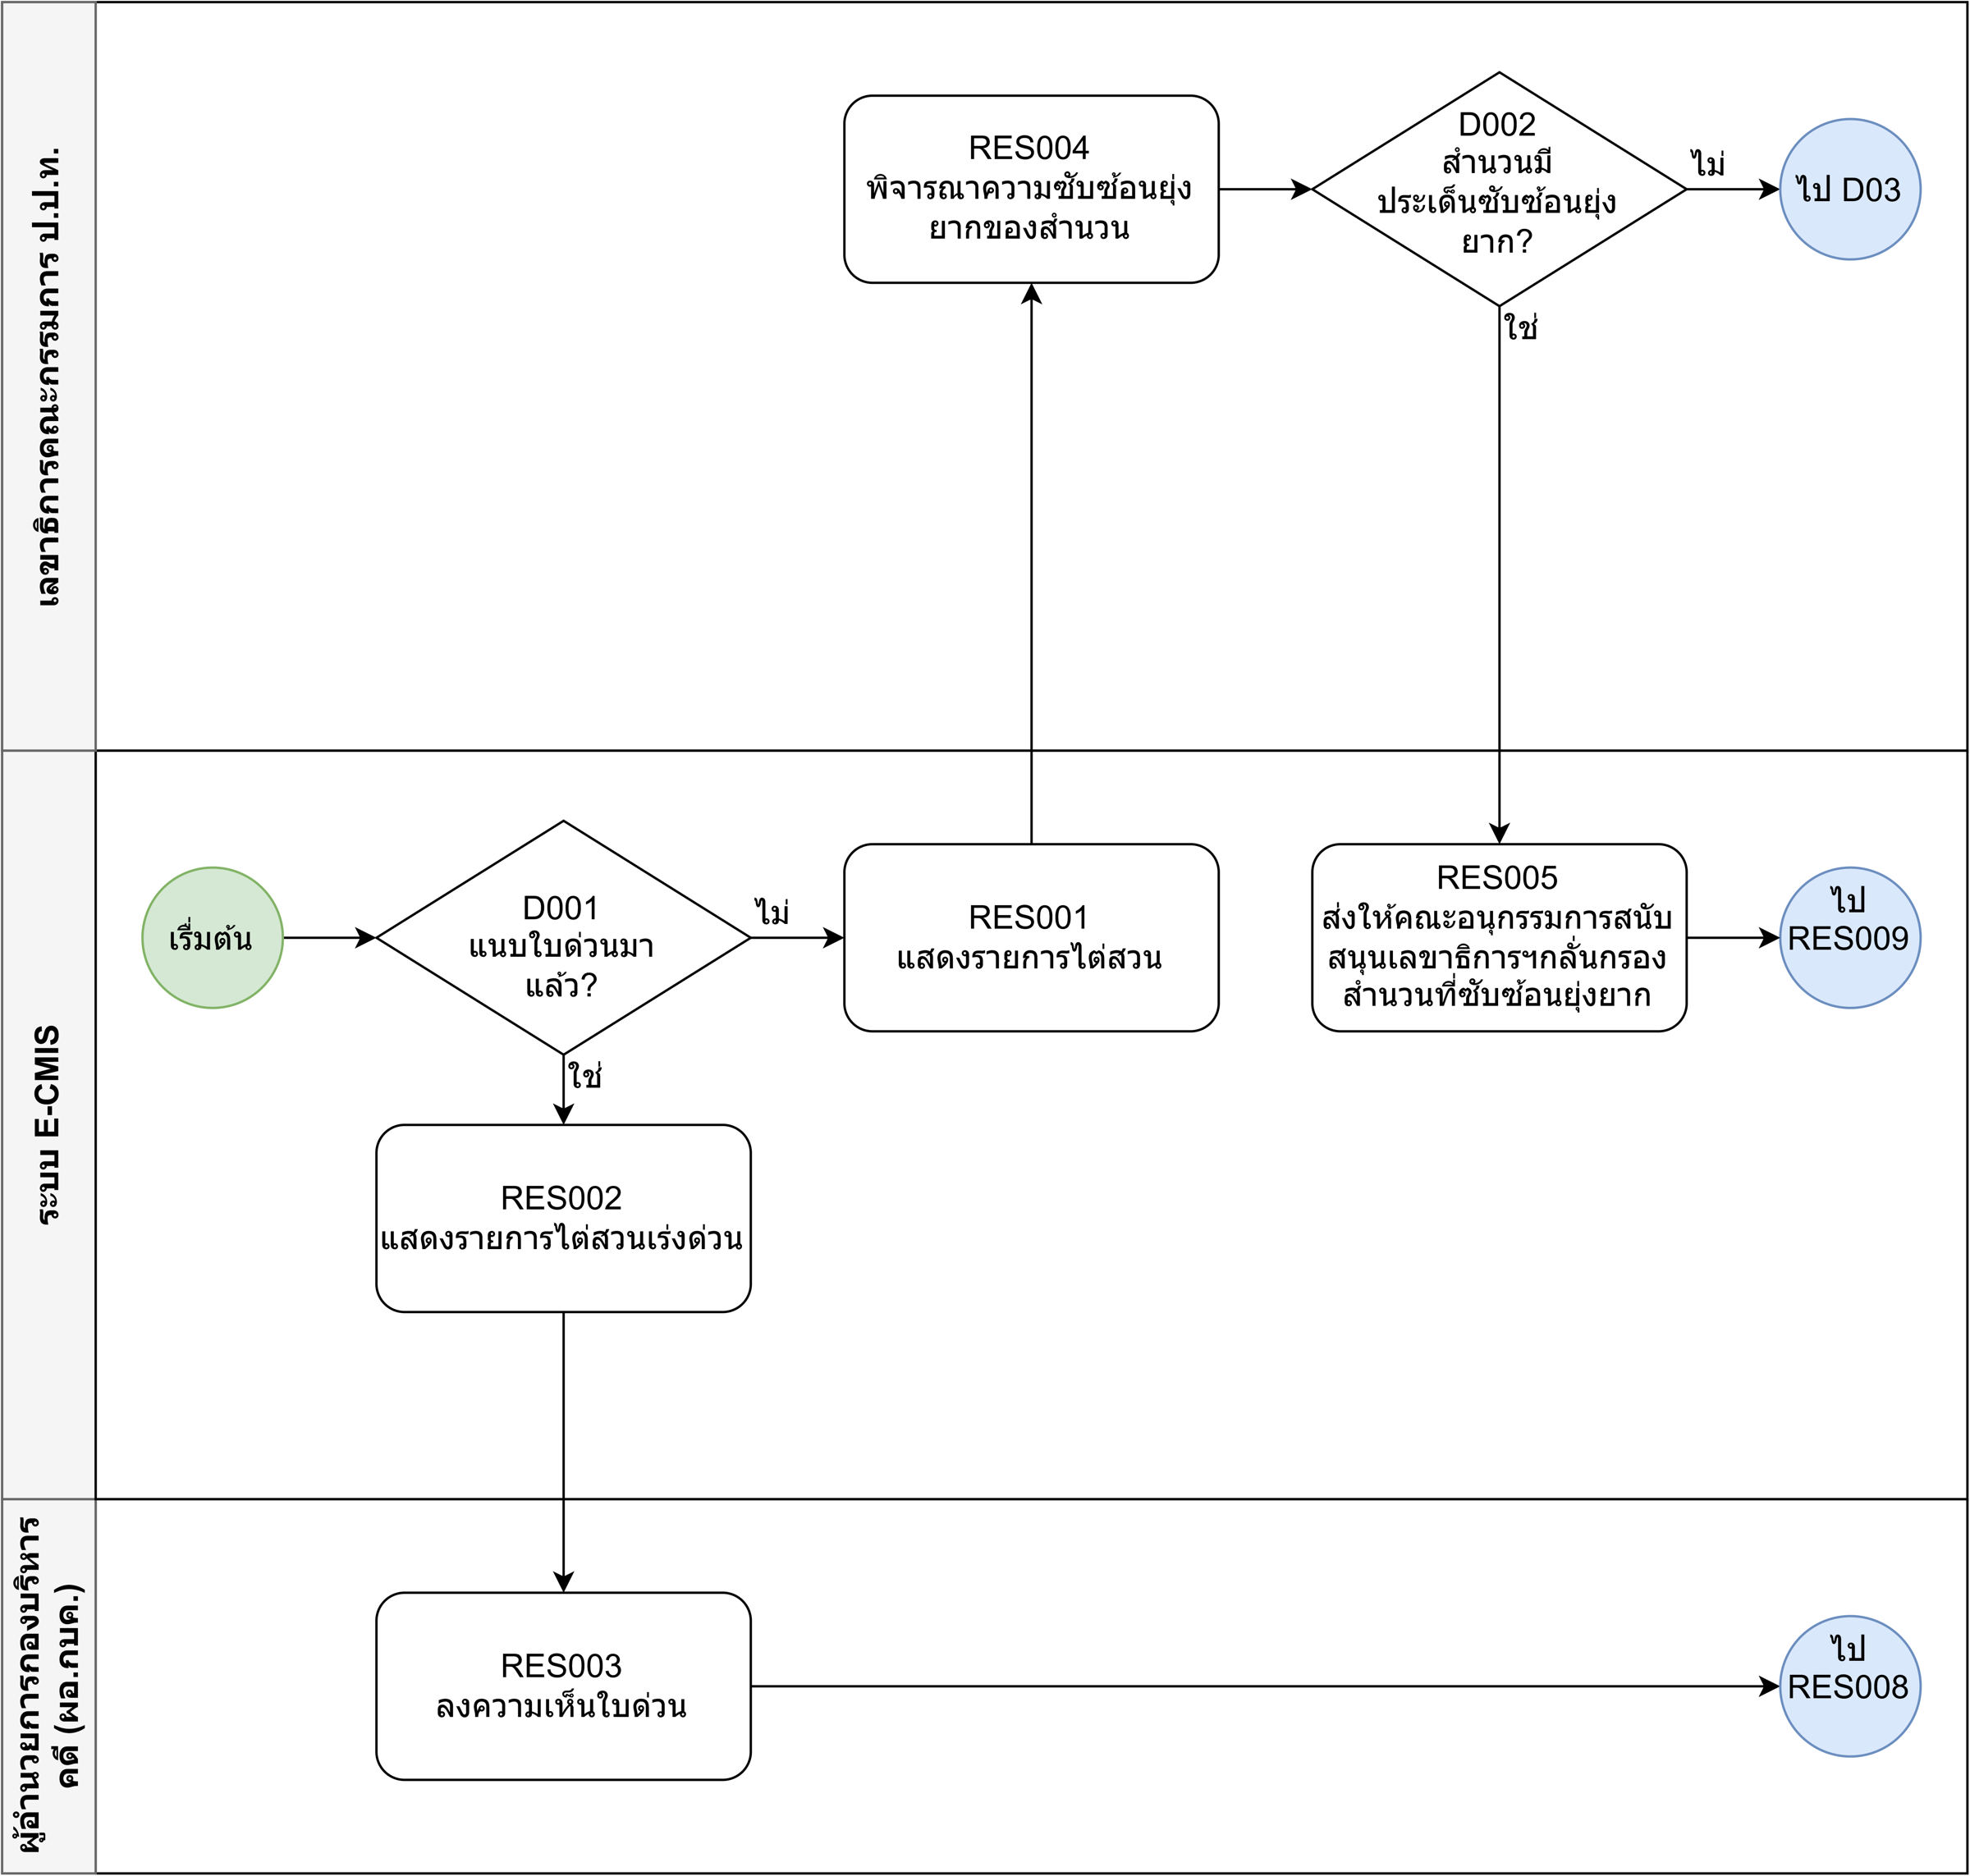
เดิม V1.0.2 1.1 เลขาธิการให้ความเห็นและลงนาม (ไต่สวนเบื้องต้น) (1/2)
ภาพเดิม "กิจกรรมที่ 7 User Flow V1.0.2 - 01.png"
Notes:
ภาพเดิมจากไฟล์ "กิจกรรมที่ 7 User Flow V1.0.2 - 01.png"

Slide 7
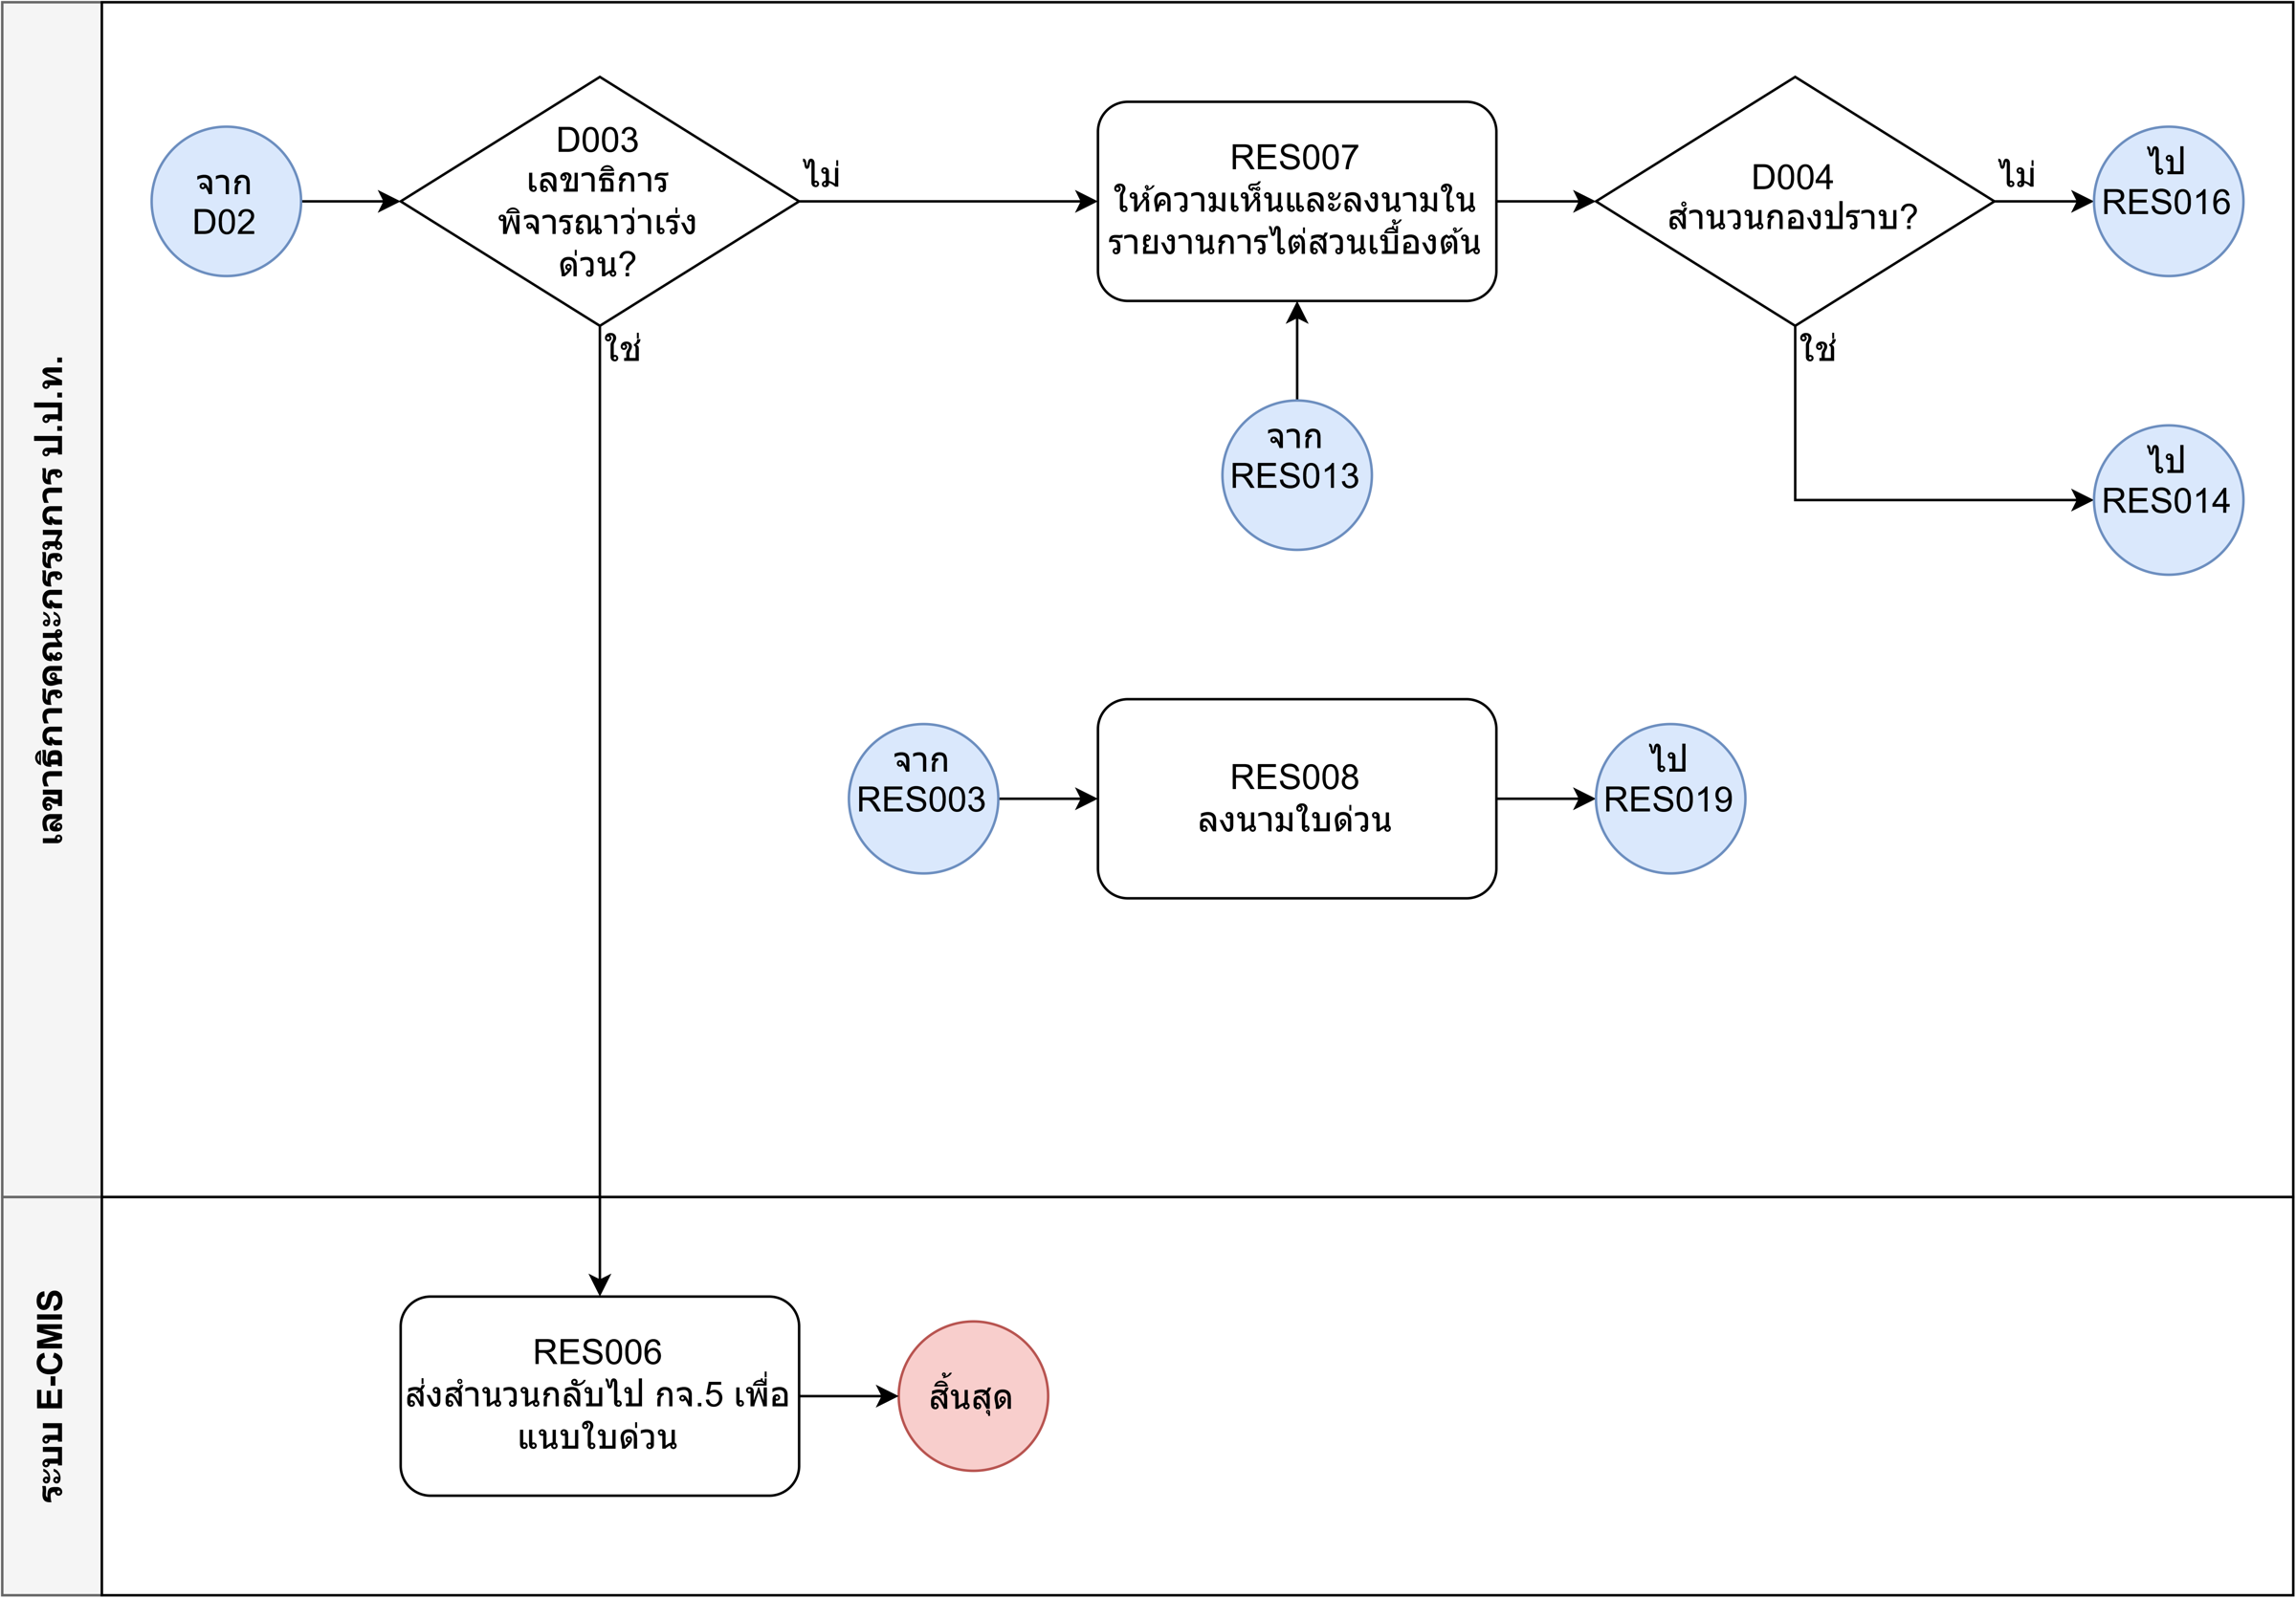
เดิม V1.0.2 1.1 เลขาธิการให้ความเห็นและลงนาม (ไต่สวนเบื้องต้น) (2/2)
ภาพเดิม "กิจกรรมที่ 7 User Flow V1.0.2 - 02.png"
Notes:
ภาพเดิมจากไฟล์ "กิจกรรมที่ 7 User Flow V1.0.2 - 02.png"

Slide 8
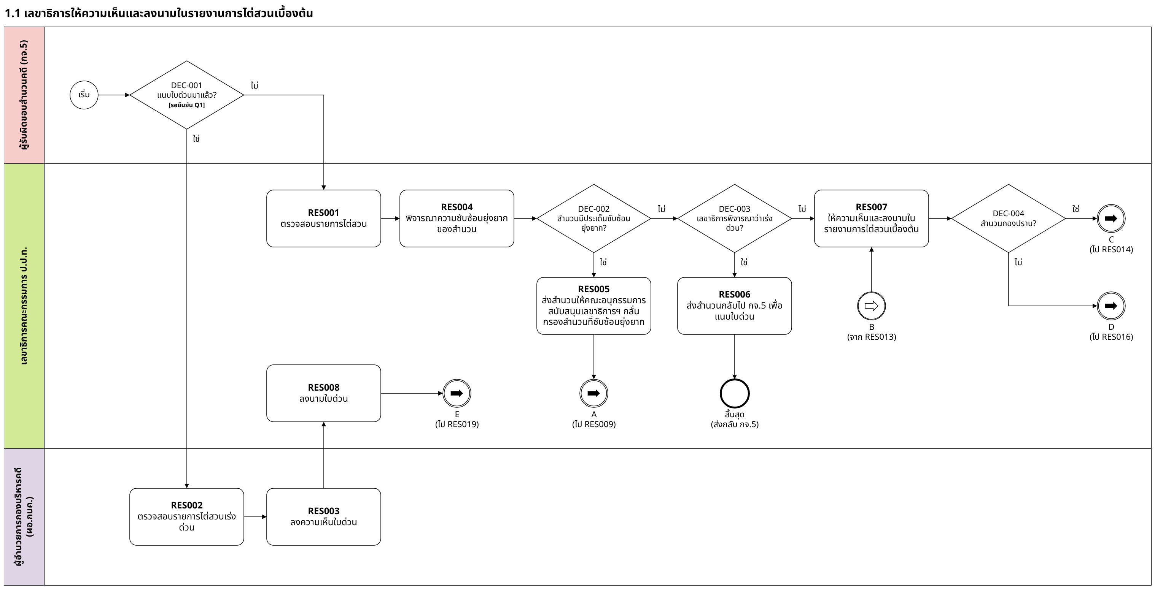
ใหม่ V1.0.3 1.1 เลขาธิการให้ความเห็นและลงนาม (ไต่สวนเบื้องต้น)
ย้ายทุกขั้นตอนออกจาก Lane ระบบ
รวม Part 1+2 ลด connector "ไป D03 / จาก D02"
D → DEC-, Start/End ตาม template
DEC-001 อยู่ Lane ผู้ส่งเรื่อง [Q1]
Notes:
ภาพใหม่จากไฟล์ "กิจกรรมที่ 7 User Flow V1.0.3 - 1-1.png" — สิ่งที่เปลี่ยน: ย้ายทุกขั้นตอนออกจาก Lane ระบบ; รวม Part 1+2 ลด connector "ไป D03 / จาก D02"; D → DEC-, Start/End ตาม template; DEC-001 อยู่ Lane ผู้ส่งเรื่อง [Q1]

Slide 9
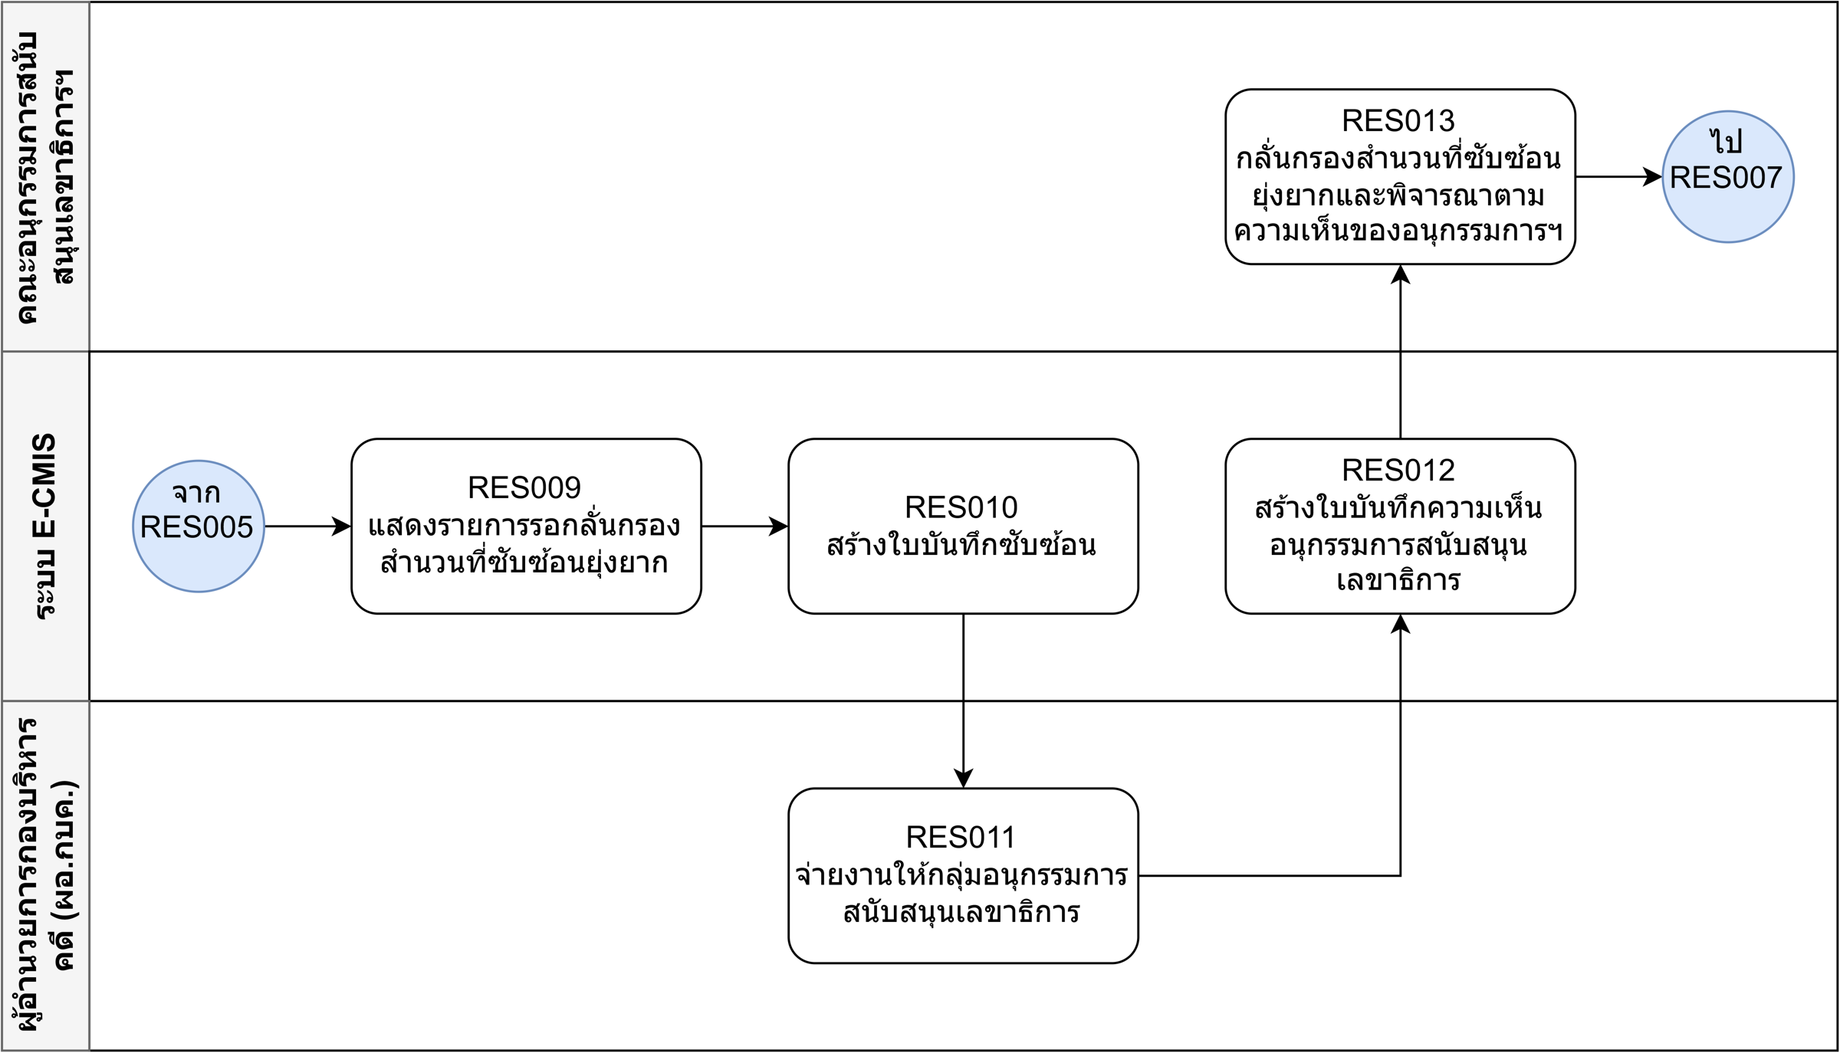
เดิม V1.0.2 1.2 คณะอนุกรรมการสนับสนุนเลขาธิการฯ พิจารณาสำนวนซับซ้อน
ภาพเดิม "กิจกรรมที่ 7 User Flow V1.0.2 - 03.png"
Notes:
ภาพเดิมจากไฟล์ "กิจกรรมที่ 7 User Flow V1.0.2 - 03.png"

Slide 10
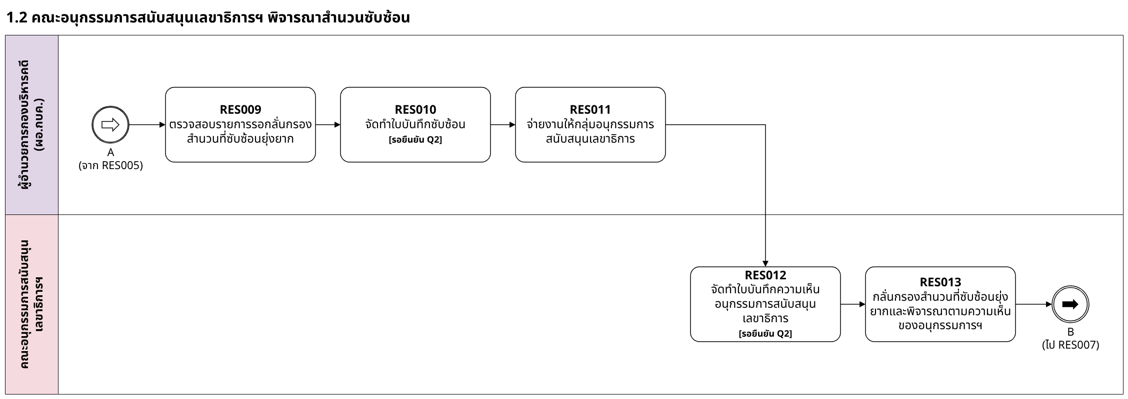
ใหม่ V1.0.3 1.2 คณะอนุกรรมการสนับสนุนเลขาธิการฯ พิจารณาสำนวนซับซ้อน
RES009/010 ไปอยู่ Lane ผอ.กบค.
RES012 อยู่ Lane คณะอนุฯ สนับสนุน [Q2]
Link A/B จับคู่กับหน้า 1.1
Notes:
ภาพใหม่จากไฟล์ "กิจกรรมที่ 7 User Flow V1.0.3 - 1-2.png" — สิ่งที่เปลี่ยน: RES009/010 ไปอยู่ Lane ผอ.กบค.; RES012 อยู่ Lane คณะอนุฯ สนับสนุน [Q2]; Link A/B จับคู่กับหน้า 1.1

Slide 11
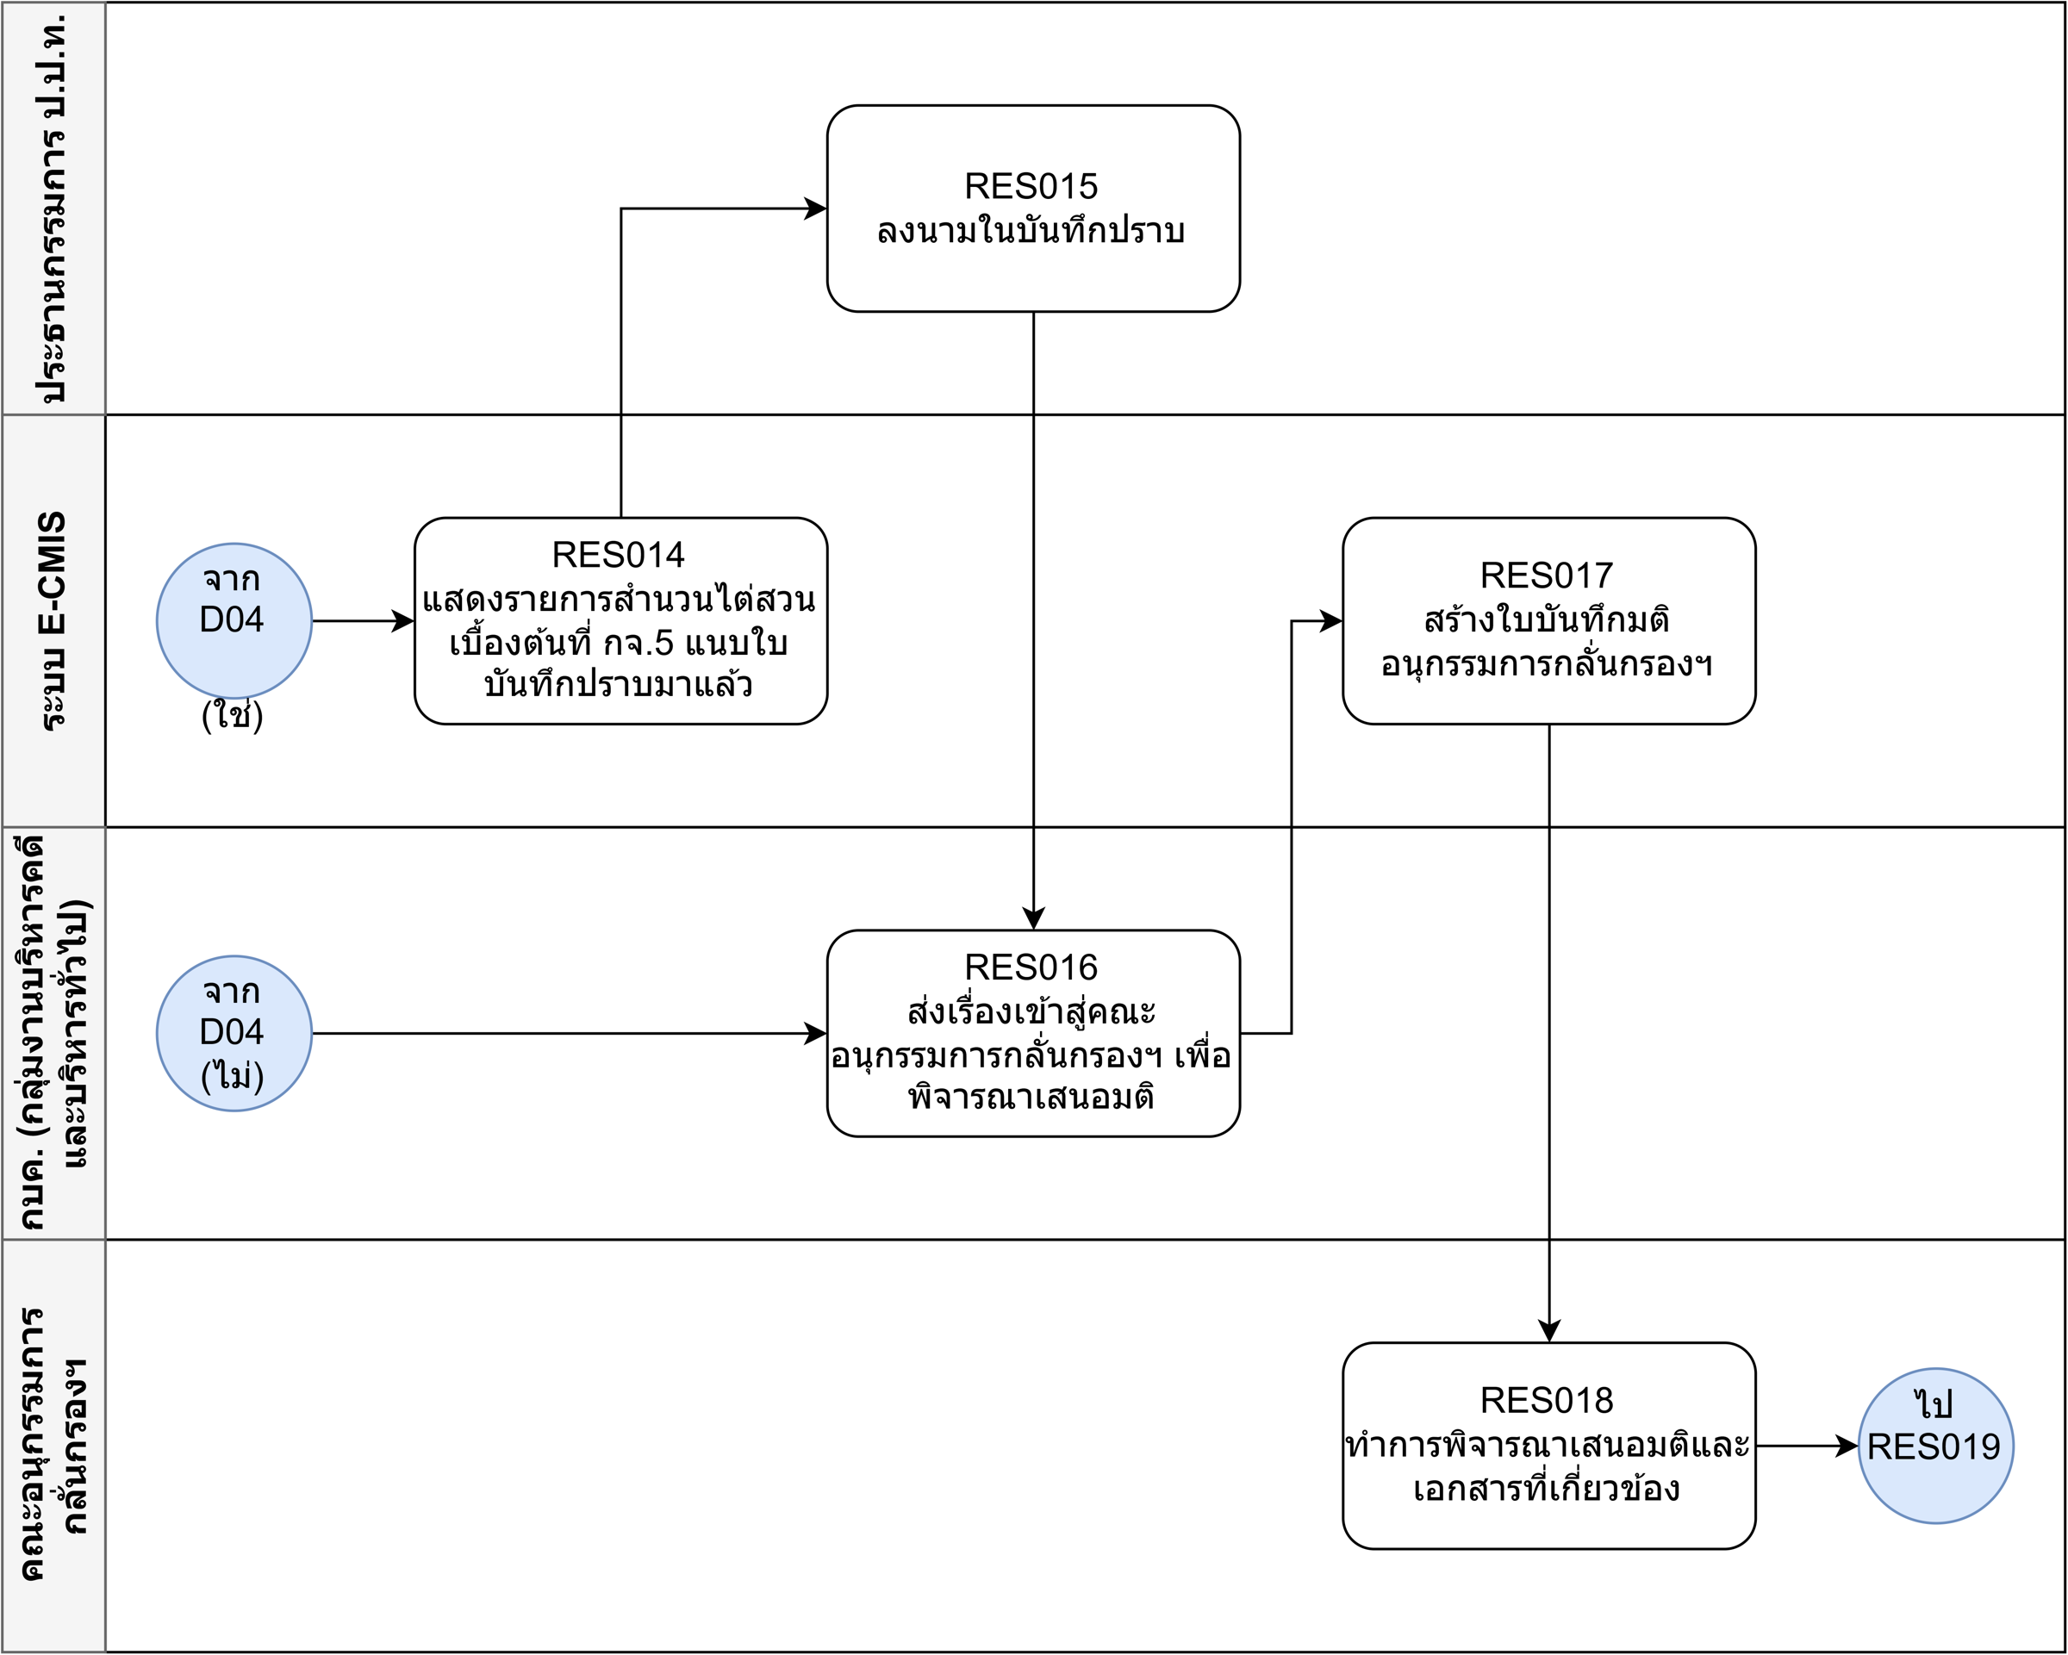
เดิม V1.0.2 1.3 คณะอนุกรรมการกลั่นกรองฯ พิจารณาเสนอมติ
ภาพเดิม "กิจกรรมที่ 7 User Flow V1.0.2 - 04.png"
Notes:
ภาพเดิมจากไฟล์ "กิจกรรมที่ 7 User Flow V1.0.2 - 04.png"

Slide 12
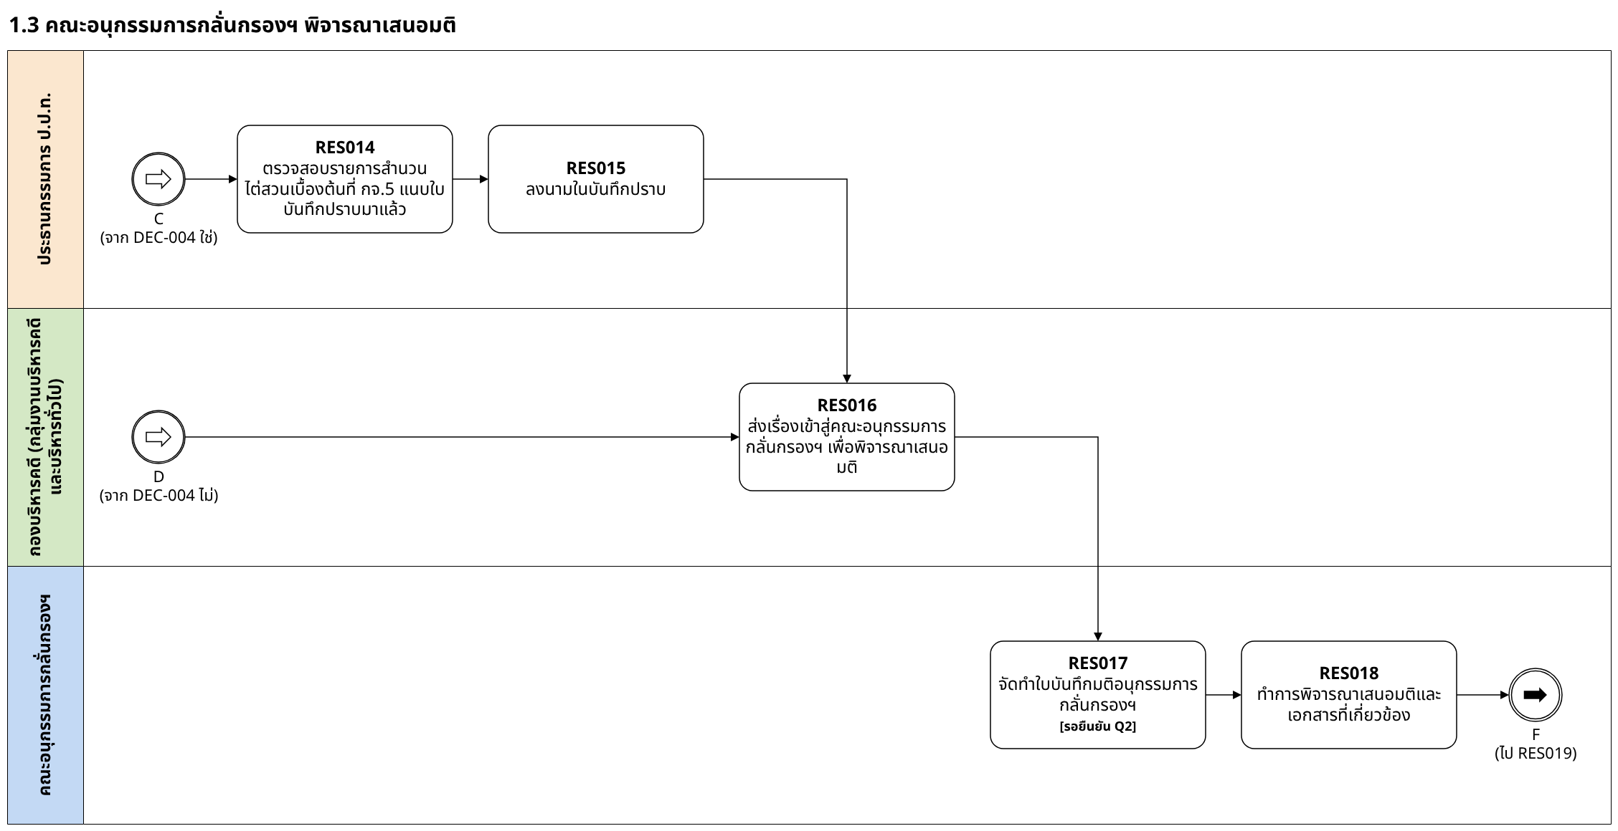
ใหม่ V1.0.3 1.3 คณะอนุกรรมการกลั่นกรองฯ พิจารณาเสนอมติ
RES014 → ประธานฯ ตรวจสอบรายการ
Link C/D แทน "จาก D04 (ใช่/ไม่)"
RES017 อยู่ Lane คณะอนุฯ กลั่นกรอง [Q2]
Notes:
ภาพใหม่จากไฟล์ "กิจกรรมที่ 7 User Flow V1.0.3 - 1-3.png" — สิ่งที่เปลี่ยน: RES014 → ประธานฯ ตรวจสอบรายการ; Link C/D แทน "จาก D04 (ใช่/ไม่)"; RES017 อยู่ Lane คณะอนุฯ กลั่นกรอง [Q2]

Slide 13
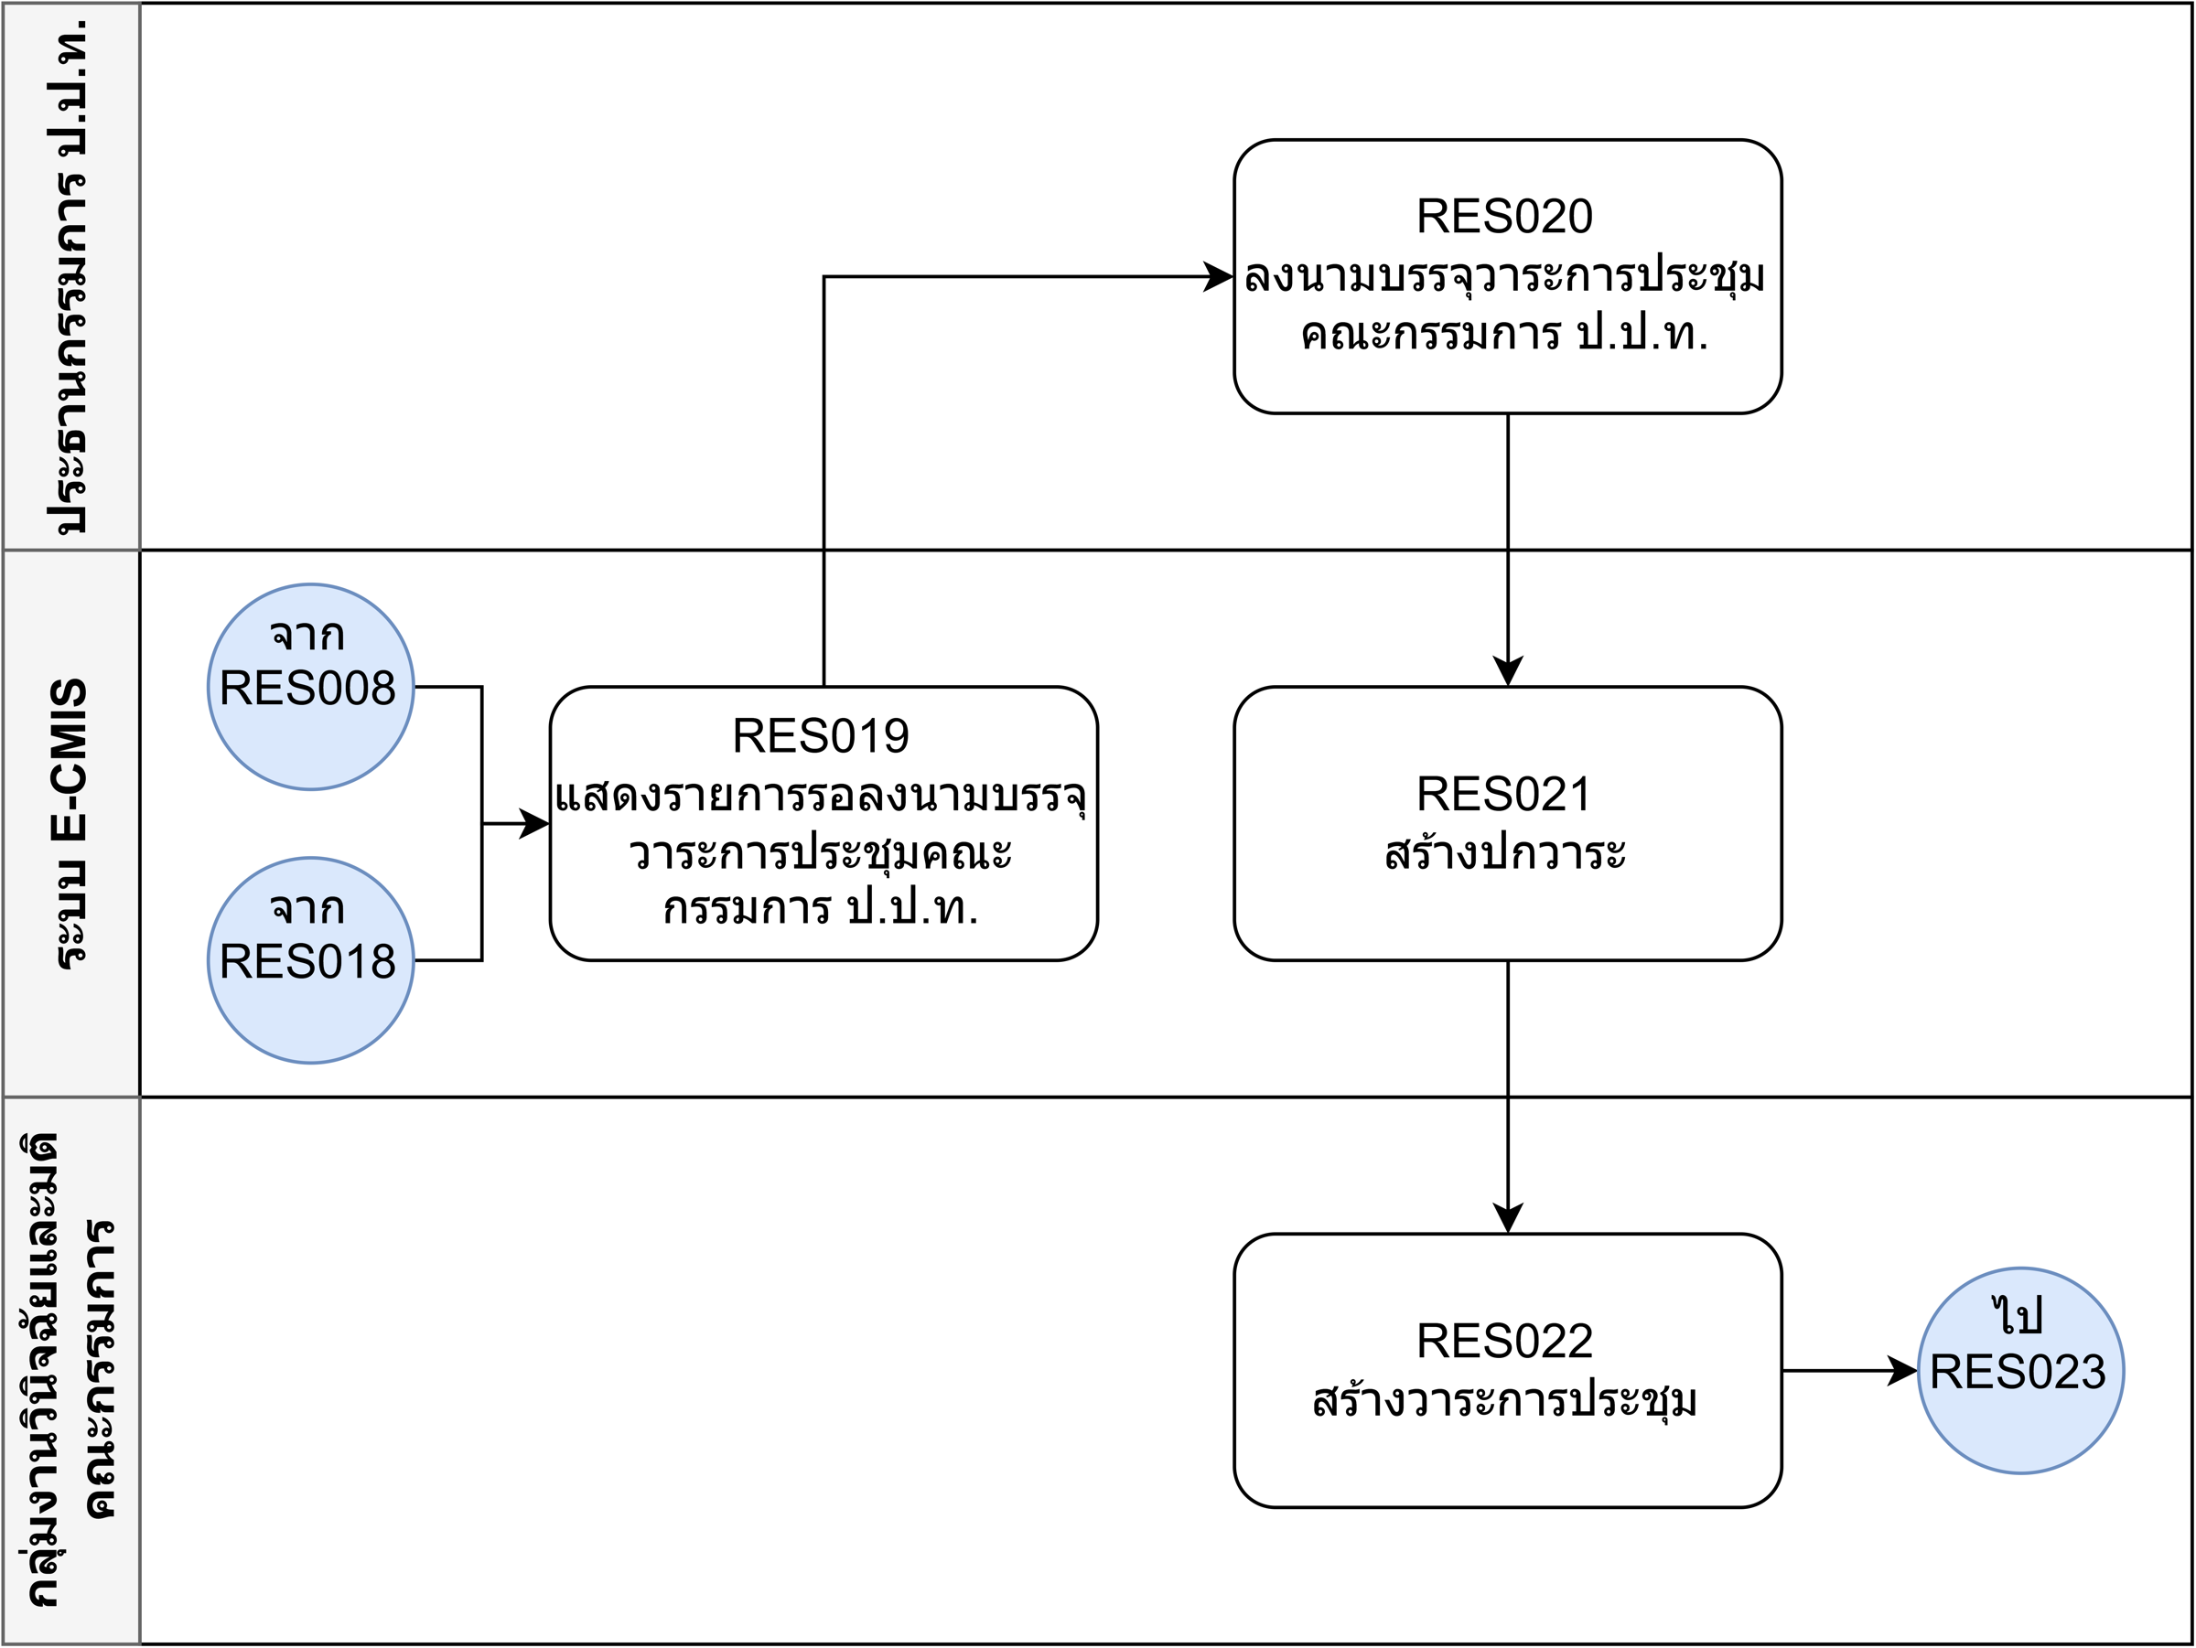
เดิม V1.0.2 1.4 ประธานกรรมการ ป.ป.ท. ลงนามบรรจุวาระการประชุม
ภาพเดิม "กิจกรรมที่ 7 User Flow V1.0.2 - 05.png"
Notes:
ภาพเดิมจากไฟล์ "กิจกรรมที่ 7 User Flow V1.0.2 - 05.png"

Slide 14
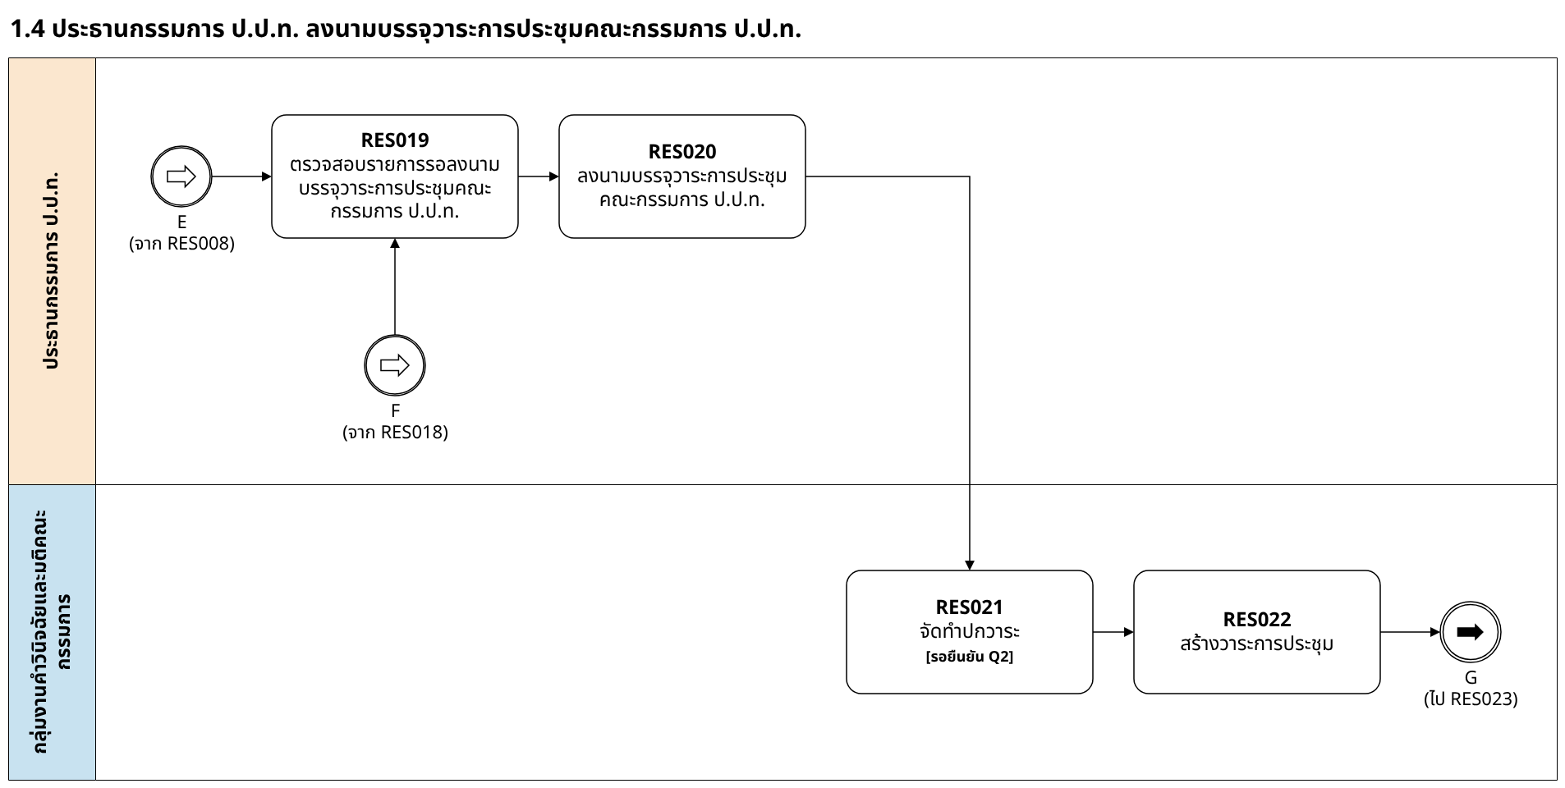
ใหม่ V1.0.3 1.4 ประธานกรรมการ ป.ป.ท. ลงนามบรรจุวาระการประชุม
RES019 → ประธานฯ
RES021 → กลุ่มงานคำวินิจฉัยฯ [Q2]
รับเข้า 2 ทางคนละด้าน ไม่ใช้เส้นรวม
Notes:
ภาพใหม่จากไฟล์ "กิจกรรมที่ 7 User Flow V1.0.3 - 1-4.png" — สิ่งที่เปลี่ยน: RES019 → ประธานฯ; RES021 → กลุ่มงานคำวินิจฉัยฯ [Q2]; รับเข้า 2 ทางคนละด้าน ไม่ใช้เส้นรวม

Slide 15
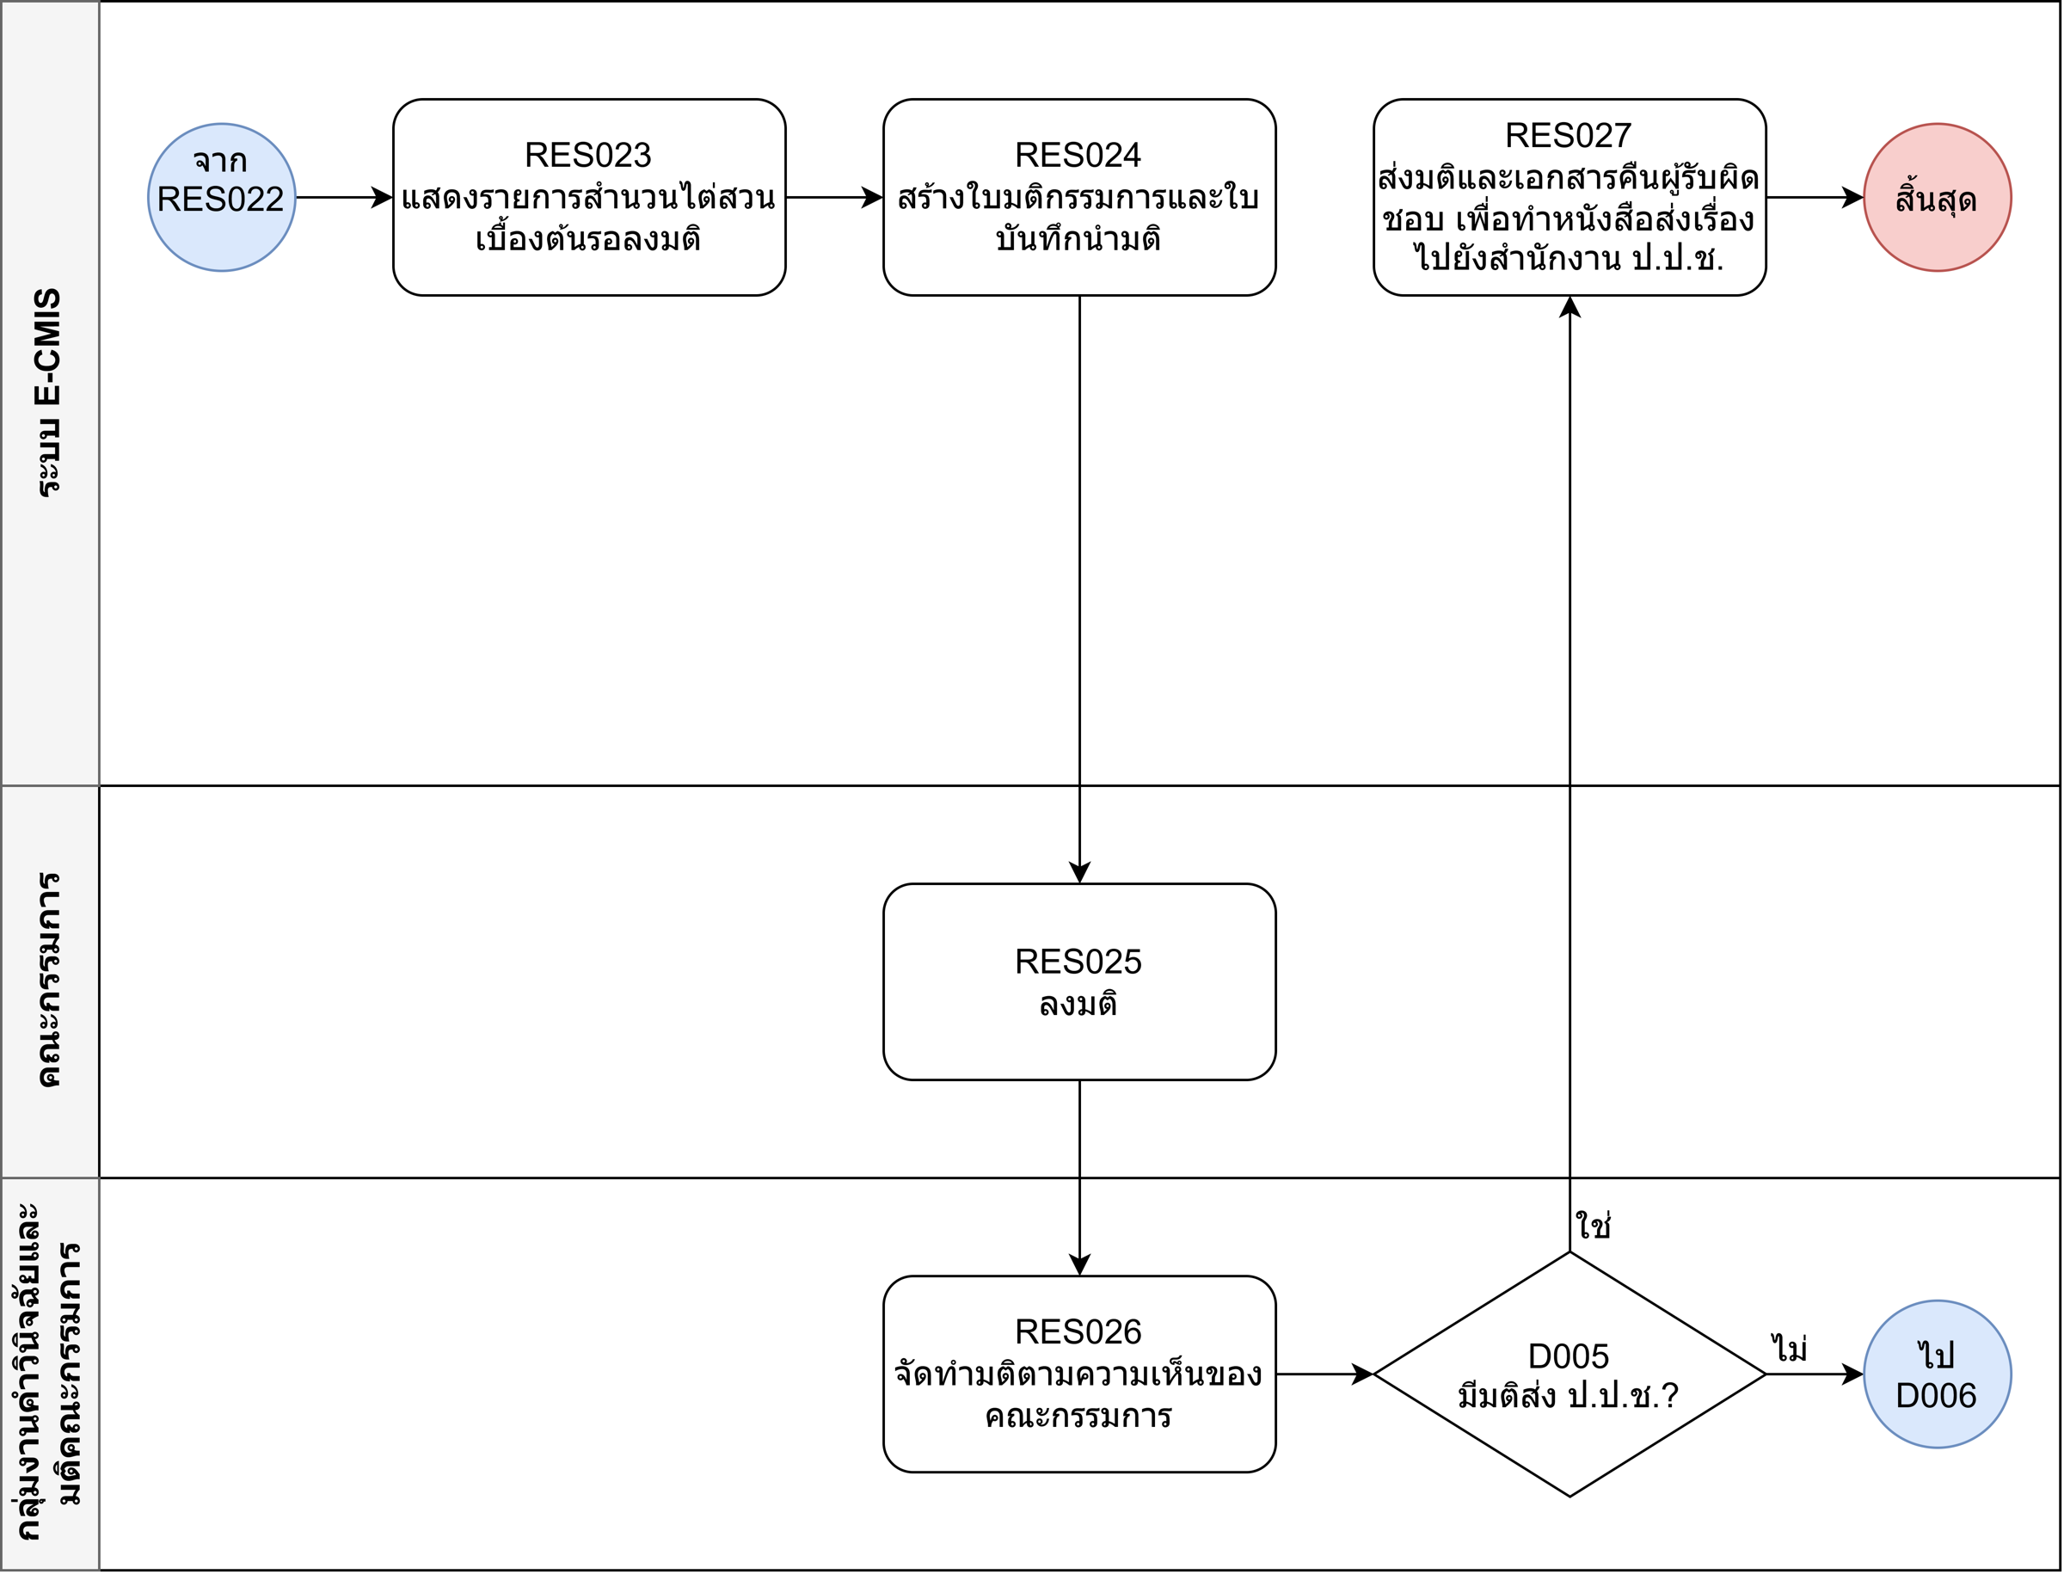
เดิม V1.0.2 1.5 คณะกรรมการ ป.ป.ท. พิจารณารายงานไต่สวนเบื้องต้น (1/3)
ภาพเดิม "กิจกรรมที่ 7 User Flow V1.0.2 - 06.png"
Notes:
ภาพเดิมจากไฟล์ "กิจกรรมที่ 7 User Flow V1.0.2 - 06.png"

Slide 16
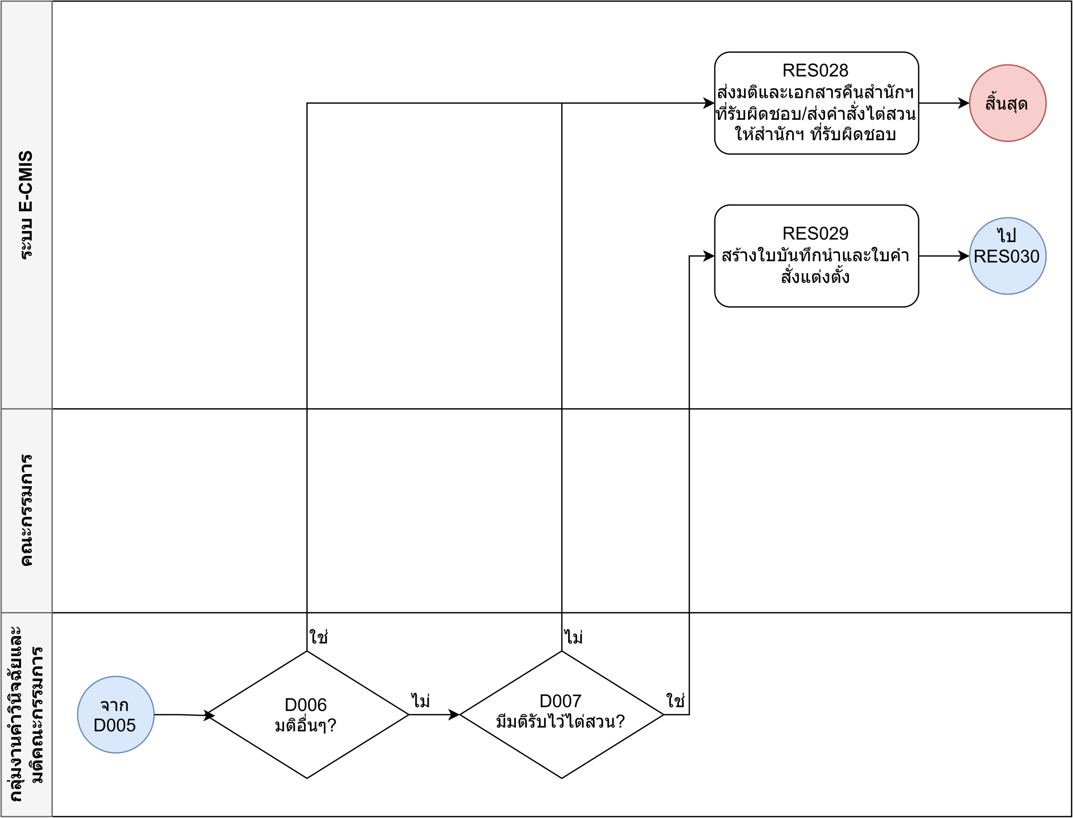
เดิม V1.0.2 1.5 คณะกรรมการ ป.ป.ท. พิจารณารายงานไต่สวนเบื้องต้น (2/3)
ภาพเดิม "กิจกรรมที่ 7 User Flow V1.0.2 - 07.png"
Notes:
ภาพเดิมจากไฟล์ "กิจกรรมที่ 7 User Flow V1.0.2 - 07.png"

Slide 17
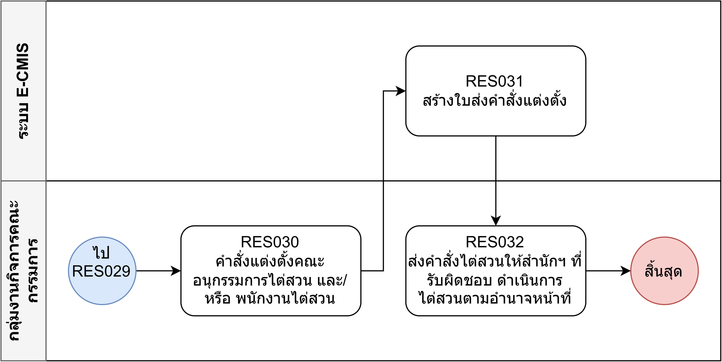
เดิม V1.0.2 1.5 คณะกรรมการ ป.ป.ท. พิจารณารายงานไต่สวนเบื้องต้น (3/3)
ภาพเดิม "กิจกรรมที่ 7 User Flow V1.0.2 - 08.png"
Notes:
ภาพเดิมจากไฟล์ "กิจกรรมที่ 7 User Flow V1.0.2 - 08.png"

Slide 18
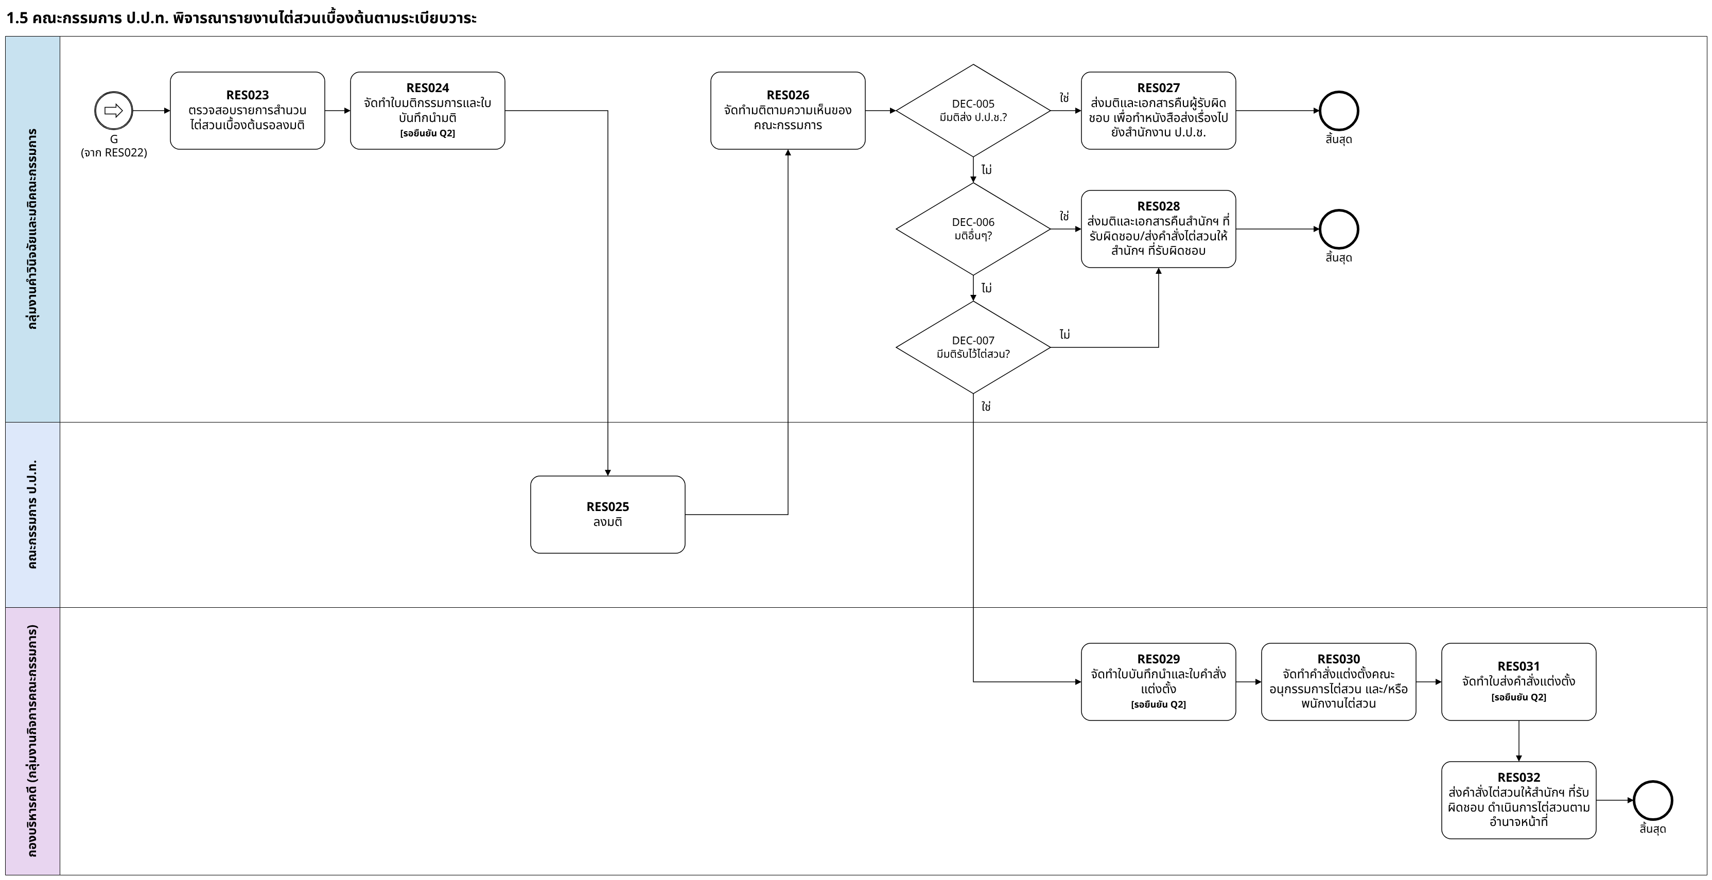
ใหม่ V1.0.3 1.5 คณะกรรมการ ป.ป.ท. พิจารณารายงานไต่สวนเบื้องต้น
รวม 3 Part เป็นภาพเดียว ตัด "ไป D006"/"ไป RES029"
แยกเส้น DEC-006 ใช่ / DEC-007 ไม่ (ข้อ 4.1)
RES029→030→031→032 เรียงต่อกัน (ข้อ 4.2)
Notes:
ภาพใหม่จากไฟล์ "กิจกรรมที่ 7 User Flow V1.0.3 - 1-5.png" — สิ่งที่เปลี่ยน: รวม 3 Part เป็นภาพเดียว ตัด "ไป D006"/"ไป RES029"; แยกเส้น DEC-006 ใช่ / DEC-007 ไม่ (ข้อ 4.1); RES029→030→031→032 เรียงต่อกัน (ข้อ 4.2)

Slide 19
หน้า 2 ไต่สวนวินิจฉัยชี้มูล (RES101–RES134)
เดิม 9 ภาพ → ใหม่ 6 ภาพ | แต่ละช่วงแสดงภาพเดิมก่อน แล้วตามด้วยภาพใหม่

Slide 20
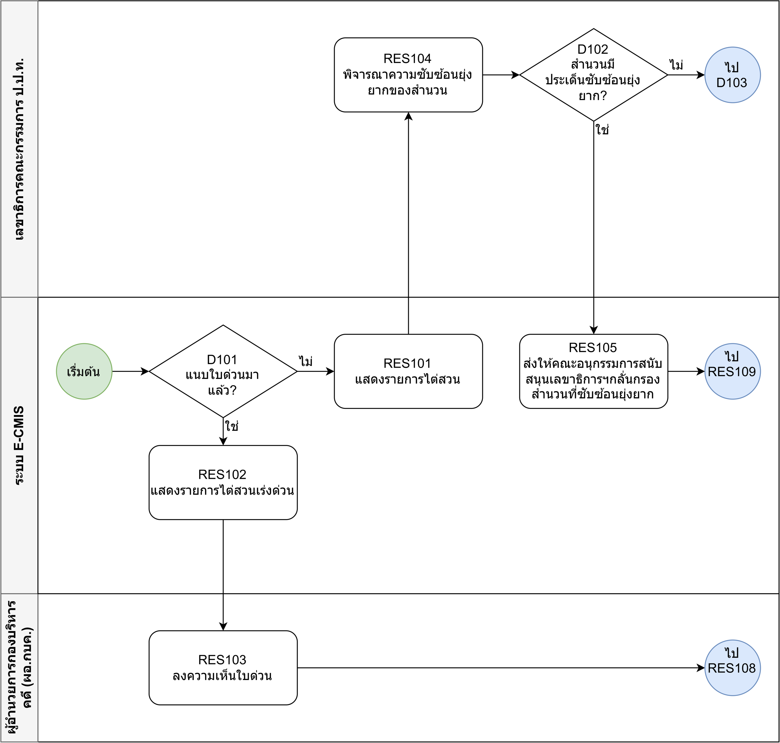
เดิม V1.0.2 2.1 เลขาธิการให้ความเห็นและลงนาม (ไต่สวนชี้มูล) (1/2)
ภาพเดิม "กิจกรรมที่ 7 User Flow V1.0.2 - 09.png"
Notes:
ภาพเดิมจากไฟล์ "กิจกรรมที่ 7 User Flow V1.0.2 - 09.png"

Slide 21
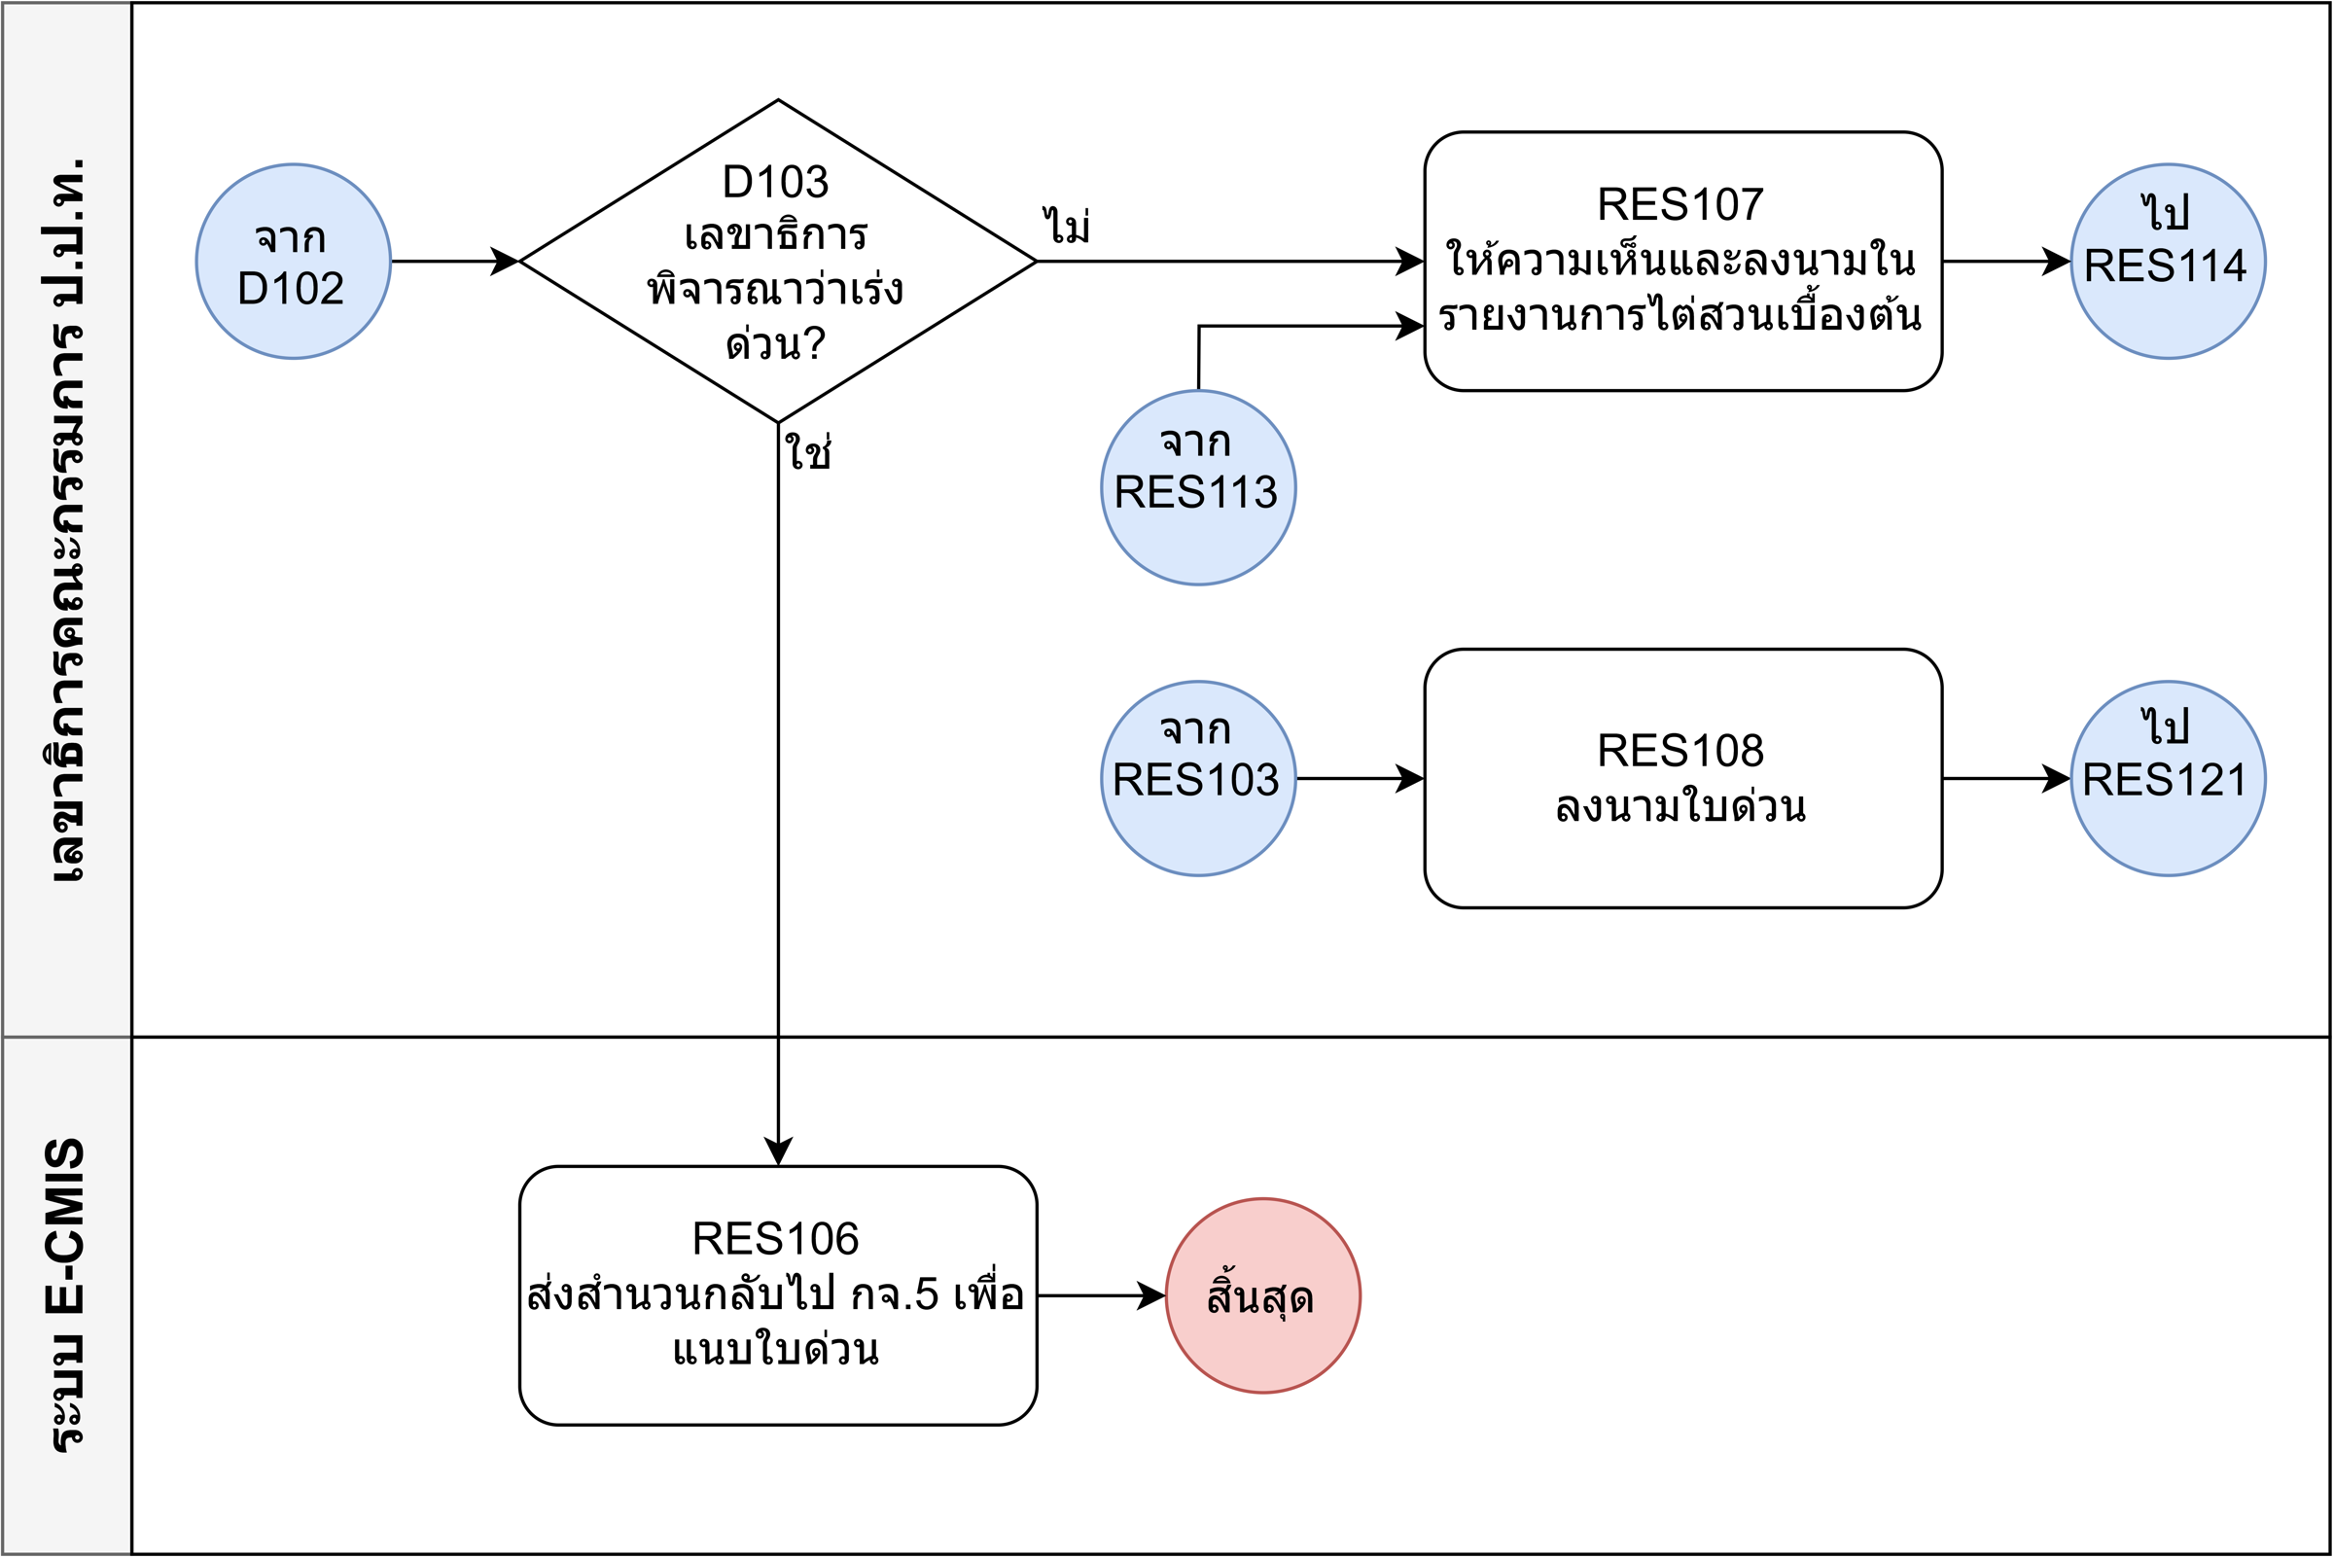
เดิม V1.0.2 2.1 เลขาธิการให้ความเห็นและลงนาม (ไต่สวนชี้มูล) (2/2)
ภาพเดิม "กิจกรรมที่ 7 User Flow V1.0.2 - 10.png"
Notes:
ภาพเดิมจากไฟล์ "กิจกรรมที่ 7 User Flow V1.0.2 - 10.png"

Slide 22
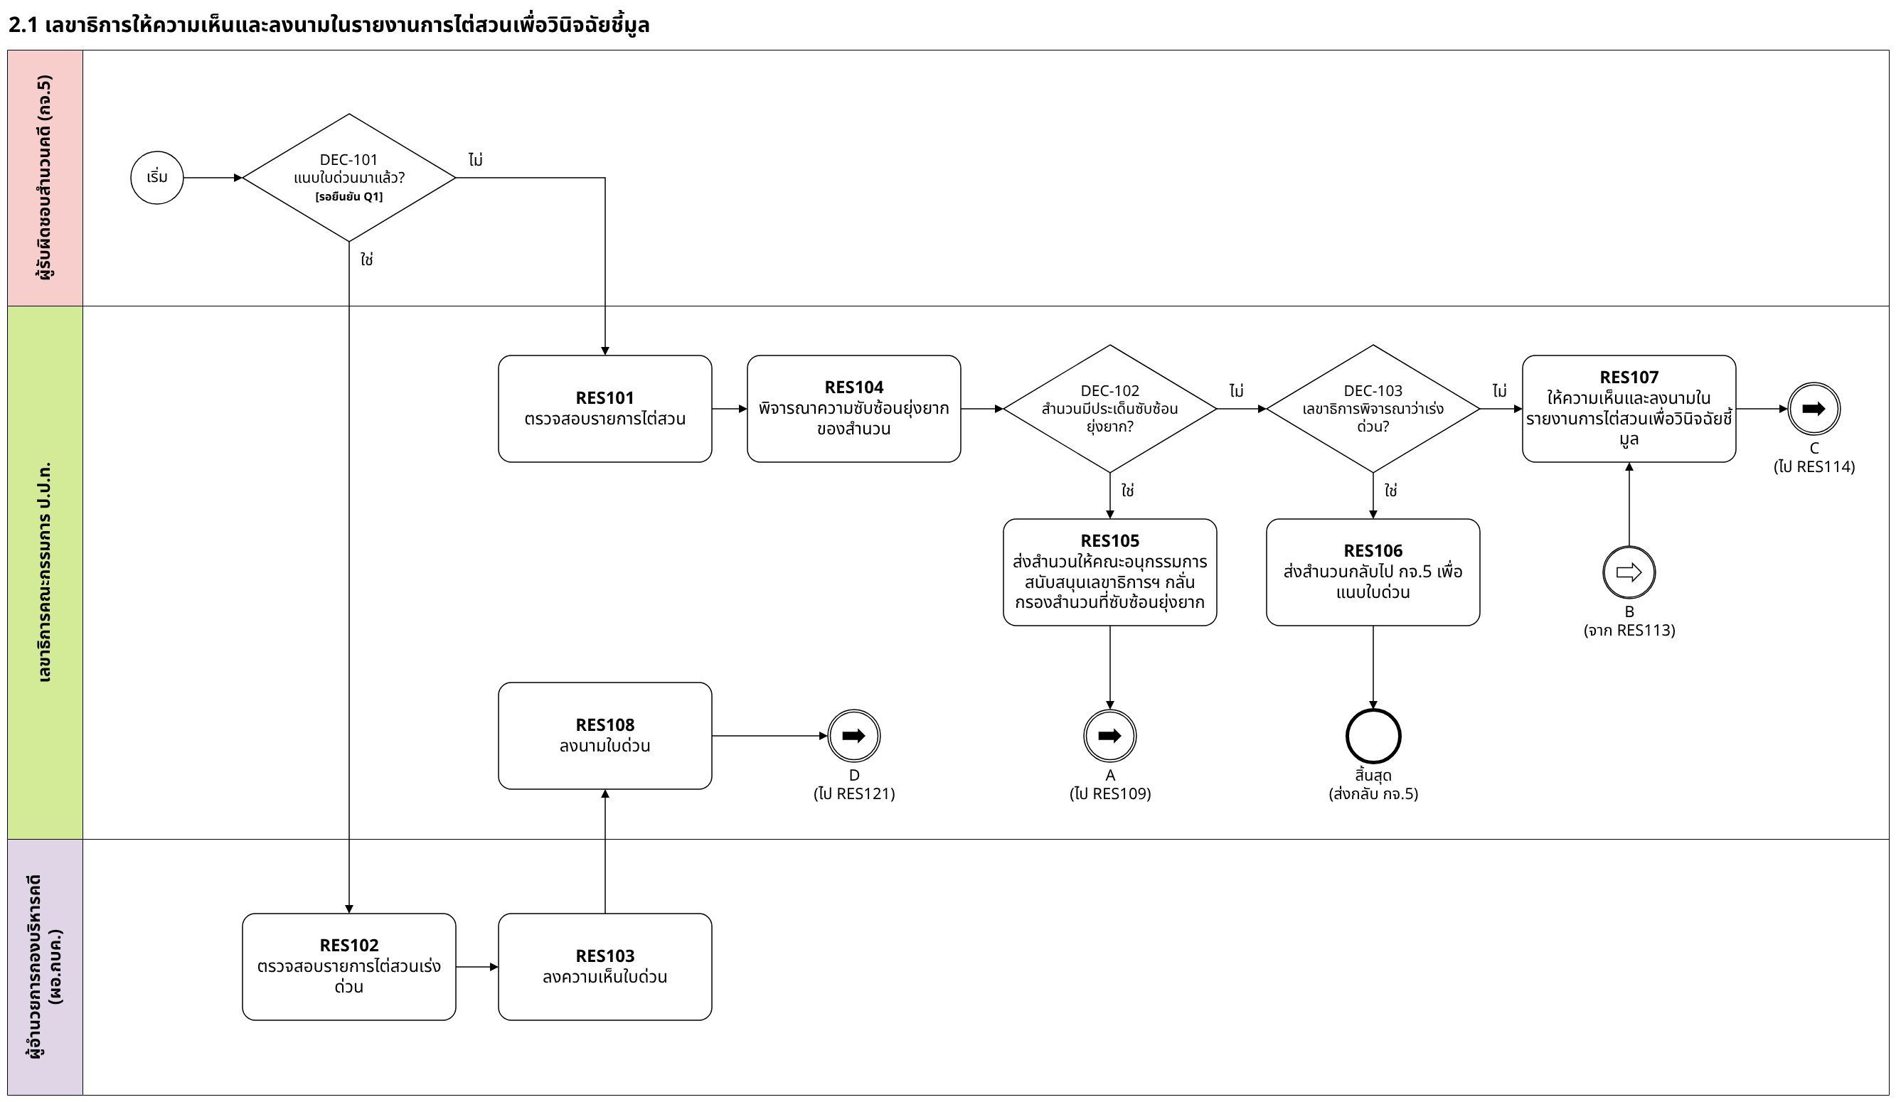
ใหม่ V1.0.3 2.1 เลขาธิการให้ความเห็นและลงนาม (ไต่สวนชี้มูล)
รูปแบบเดียวกับ 1.1
RES107 ชื่อตามตาราง 2.2.1.2
DEC-101 [Q1]
Notes:
ภาพใหม่จากไฟล์ "กิจกรรมที่ 7 User Flow V1.0.3 - 2-1.png" — สิ่งที่เปลี่ยน: รูปแบบเดียวกับ 1.1; RES107 ชื่อตามตาราง 2.2.1.2; DEC-101 [Q1]

Slide 23

เดิม V1.0.2 2.2 คณะอนุกรรมการสนับสนุนเลขาธิการฯ พิจารณาสำนวนซับซ้อน
ภาพเดิม "กิจกรรมที่ 7 User Flow V1.0.2 - 11.png"
Notes:
ภาพเดิมจากไฟล์ "กิจกรรมที่ 7 User Flow V1.0.2 - 11.png"

Slide 24

ใหม่ V1.0.3 2.2 คณะอนุกรรมการสนับสนุนเลขาธิการฯ พิจารณาสำนวนซับซ้อน
รูปแบบเดียวกับ 1.2
Notes:
ภาพใหม่จากไฟล์ "กิจกรรมที่ 7 User Flow V1.0.3 - 2-2.png" — สิ่งที่เปลี่ยน: รูปแบบเดียวกับ 1.2

Slide 25
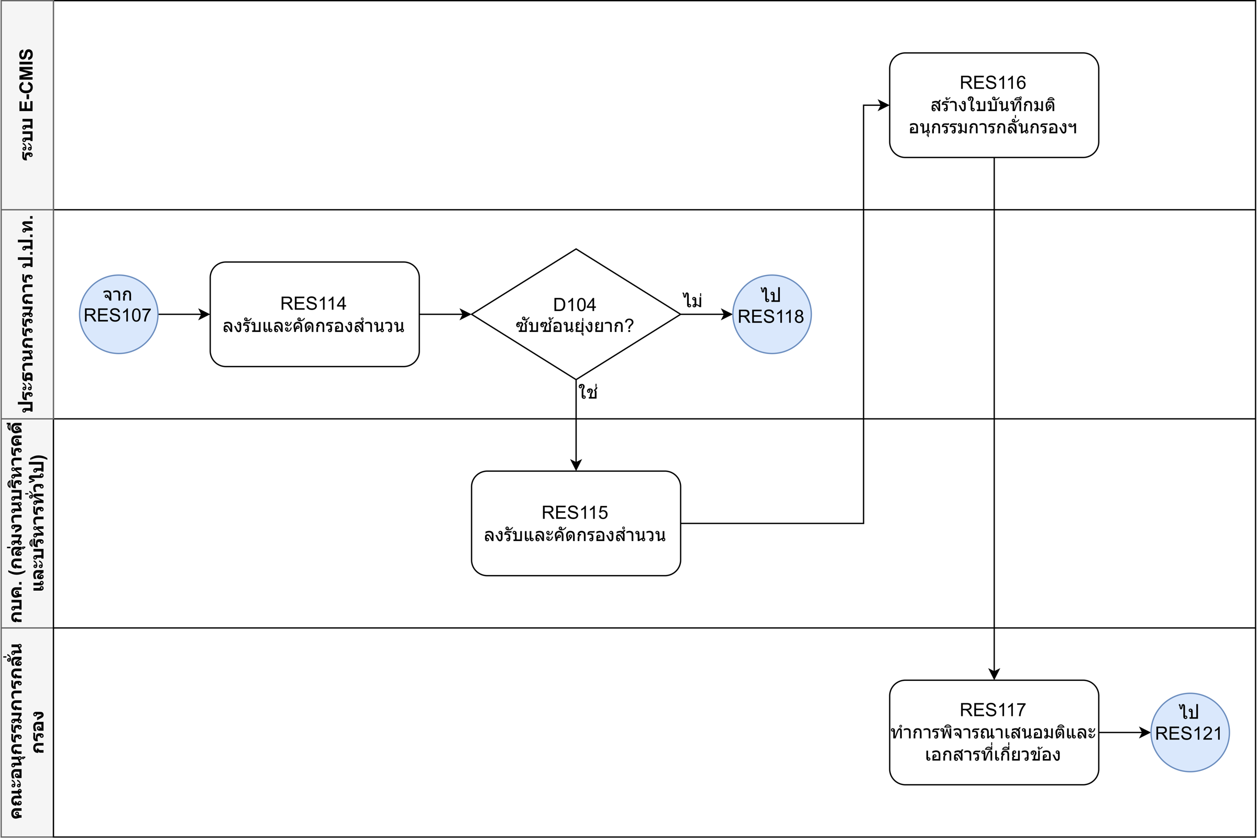
เดิม V1.0.2 2.3 ประธานกรรมการ ป.ป.ท. ลงรับและคัดกรองสำนวน (1/2)
ภาพเดิม "กิจกรรมที่ 7 User Flow V1.0.2 - 12.png"
Notes:
ภาพเดิมจากไฟล์ "กิจกรรมที่ 7 User Flow V1.0.2 - 12.png"

Slide 26
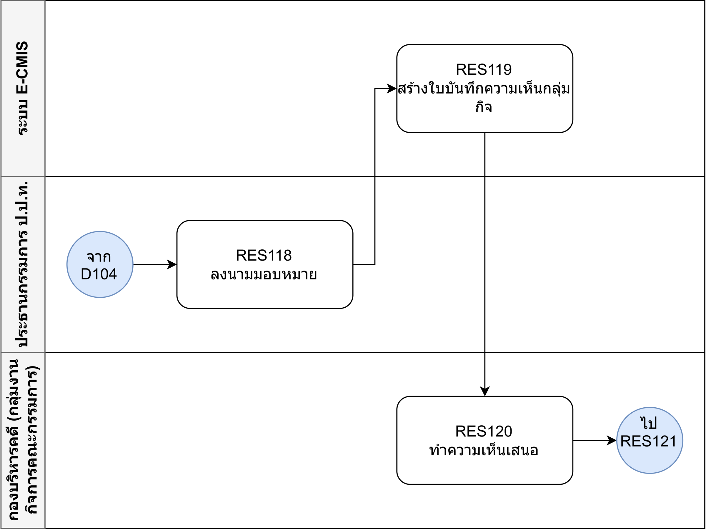
เดิม V1.0.2 2.3 ประธานกรรมการ ป.ป.ท. ลงรับและคัดกรองสำนวน (2/2)
ภาพเดิม "กิจกรรมที่ 7 User Flow V1.0.2 - 13.png"
Notes:
ภาพเดิมจากไฟล์ "กิจกรรมที่ 7 User Flow V1.0.2 - 13.png"

Slide 27
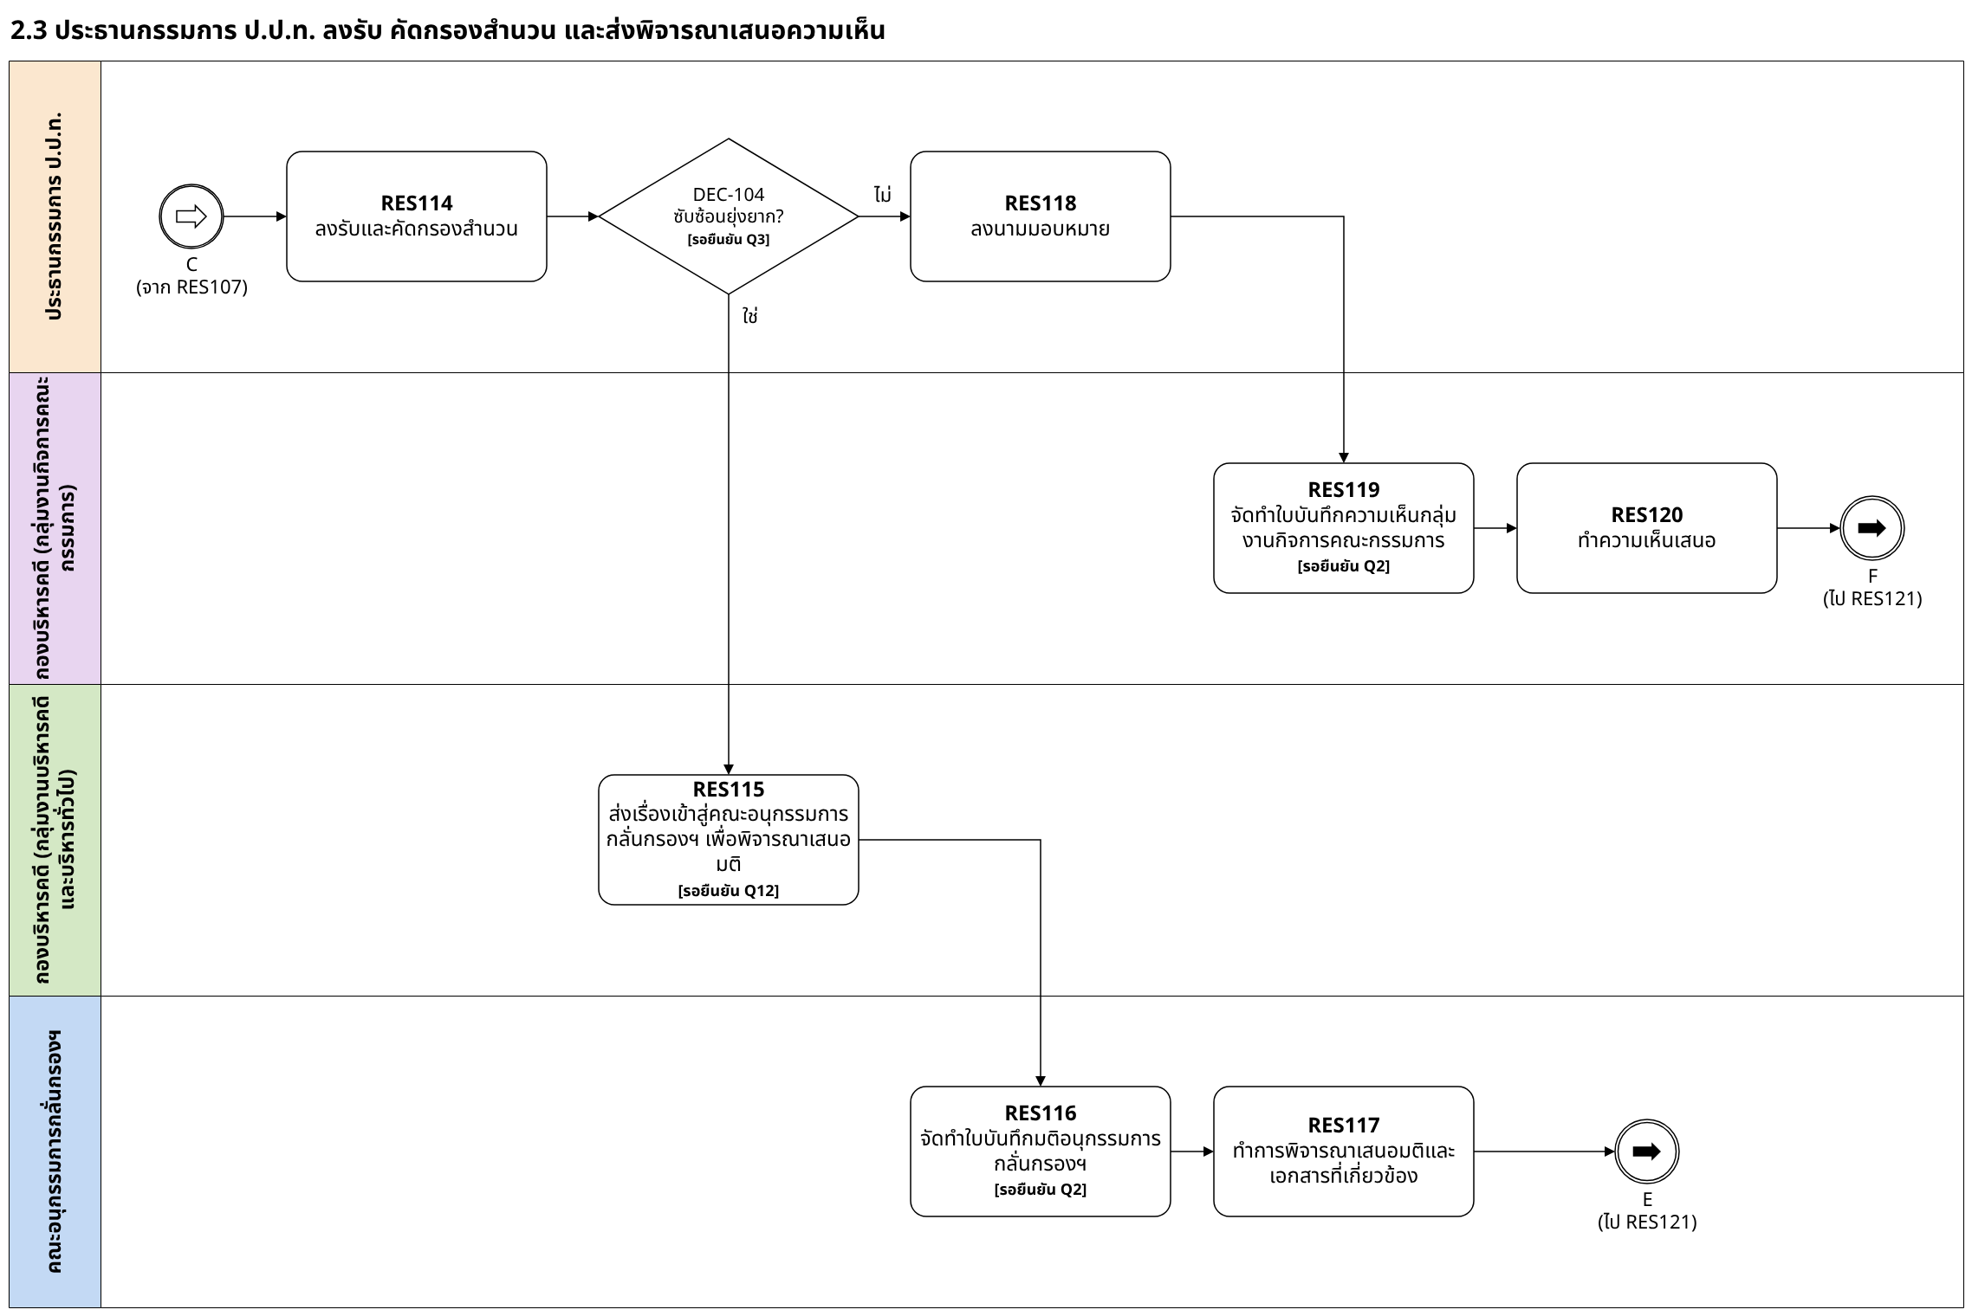
ใหม่ V1.0.3 2.3 ประธานกรรมการ ป.ป.ท. ลงรับและคัดกรองสำนวน
รวม Part ประธานฯ คัดกรอง + กลุ่มงานกิจการ
DEC-104 คงทิศทางเดิม [Q3]
RES115 ชื่อตามตาราง [Q12]
Notes:
ภาพใหม่จากไฟล์ "กิจกรรมที่ 7 User Flow V1.0.3 - 2-3.png" — สิ่งที่เปลี่ยน: รวม Part ประธานฯ คัดกรอง + กลุ่มงานกิจการ; DEC-104 คงทิศทางเดิม [Q3]; RES115 ชื่อตามตาราง [Q12]

Slide 28
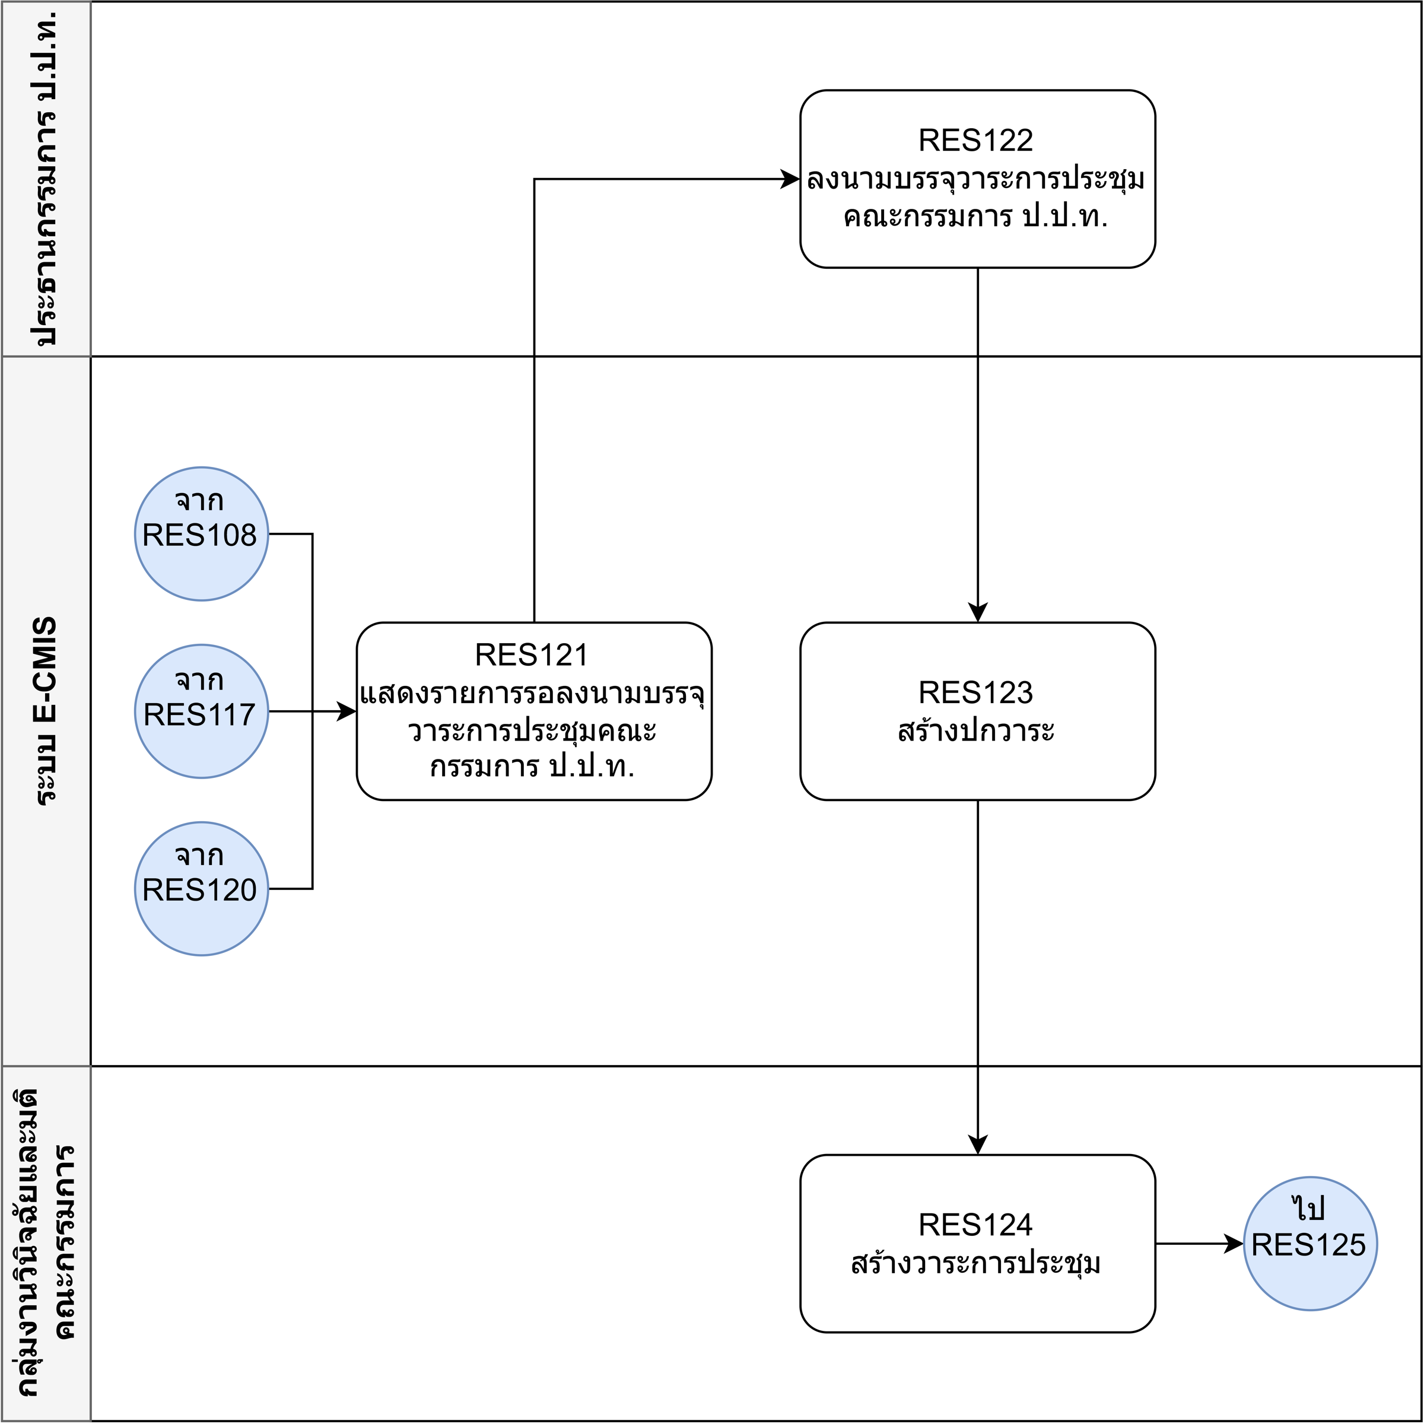
เดิม V1.0.2 2.4 ประธานกรรมการ ป.ป.ท. ลงนามบรรจุวาระการประชุม
ภาพเดิม "กิจกรรมที่ 7 User Flow V1.0.2 - 14.png"
Notes:
ภาพเดิมจากไฟล์ "กิจกรรมที่ 7 User Flow V1.0.2 - 14.png"

Slide 29
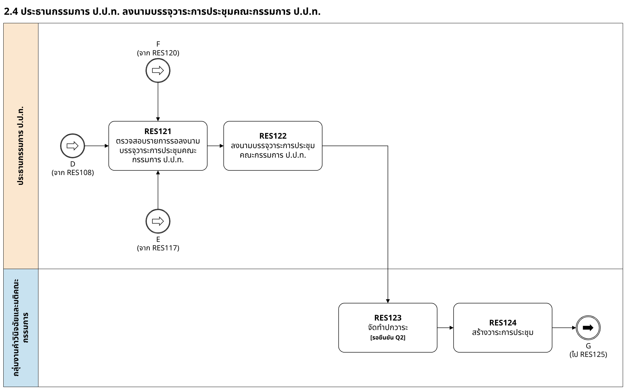
ใหม่ V1.0.3 2.4 ประธานกรรมการ ป.ป.ท. ลงนามบรรจุวาระการประชุม
รับเข้า 3 ทาง (D, E, F) คนละด้านของ RES121
ตัด Lane ระบบ
Notes:
ภาพใหม่จากไฟล์ "กิจกรรมที่ 7 User Flow V1.0.3 - 2-4.png" — สิ่งที่เปลี่ยน: รับเข้า 3 ทาง (D, E, F) คนละด้านของ RES121; ตัด Lane ระบบ

Slide 30
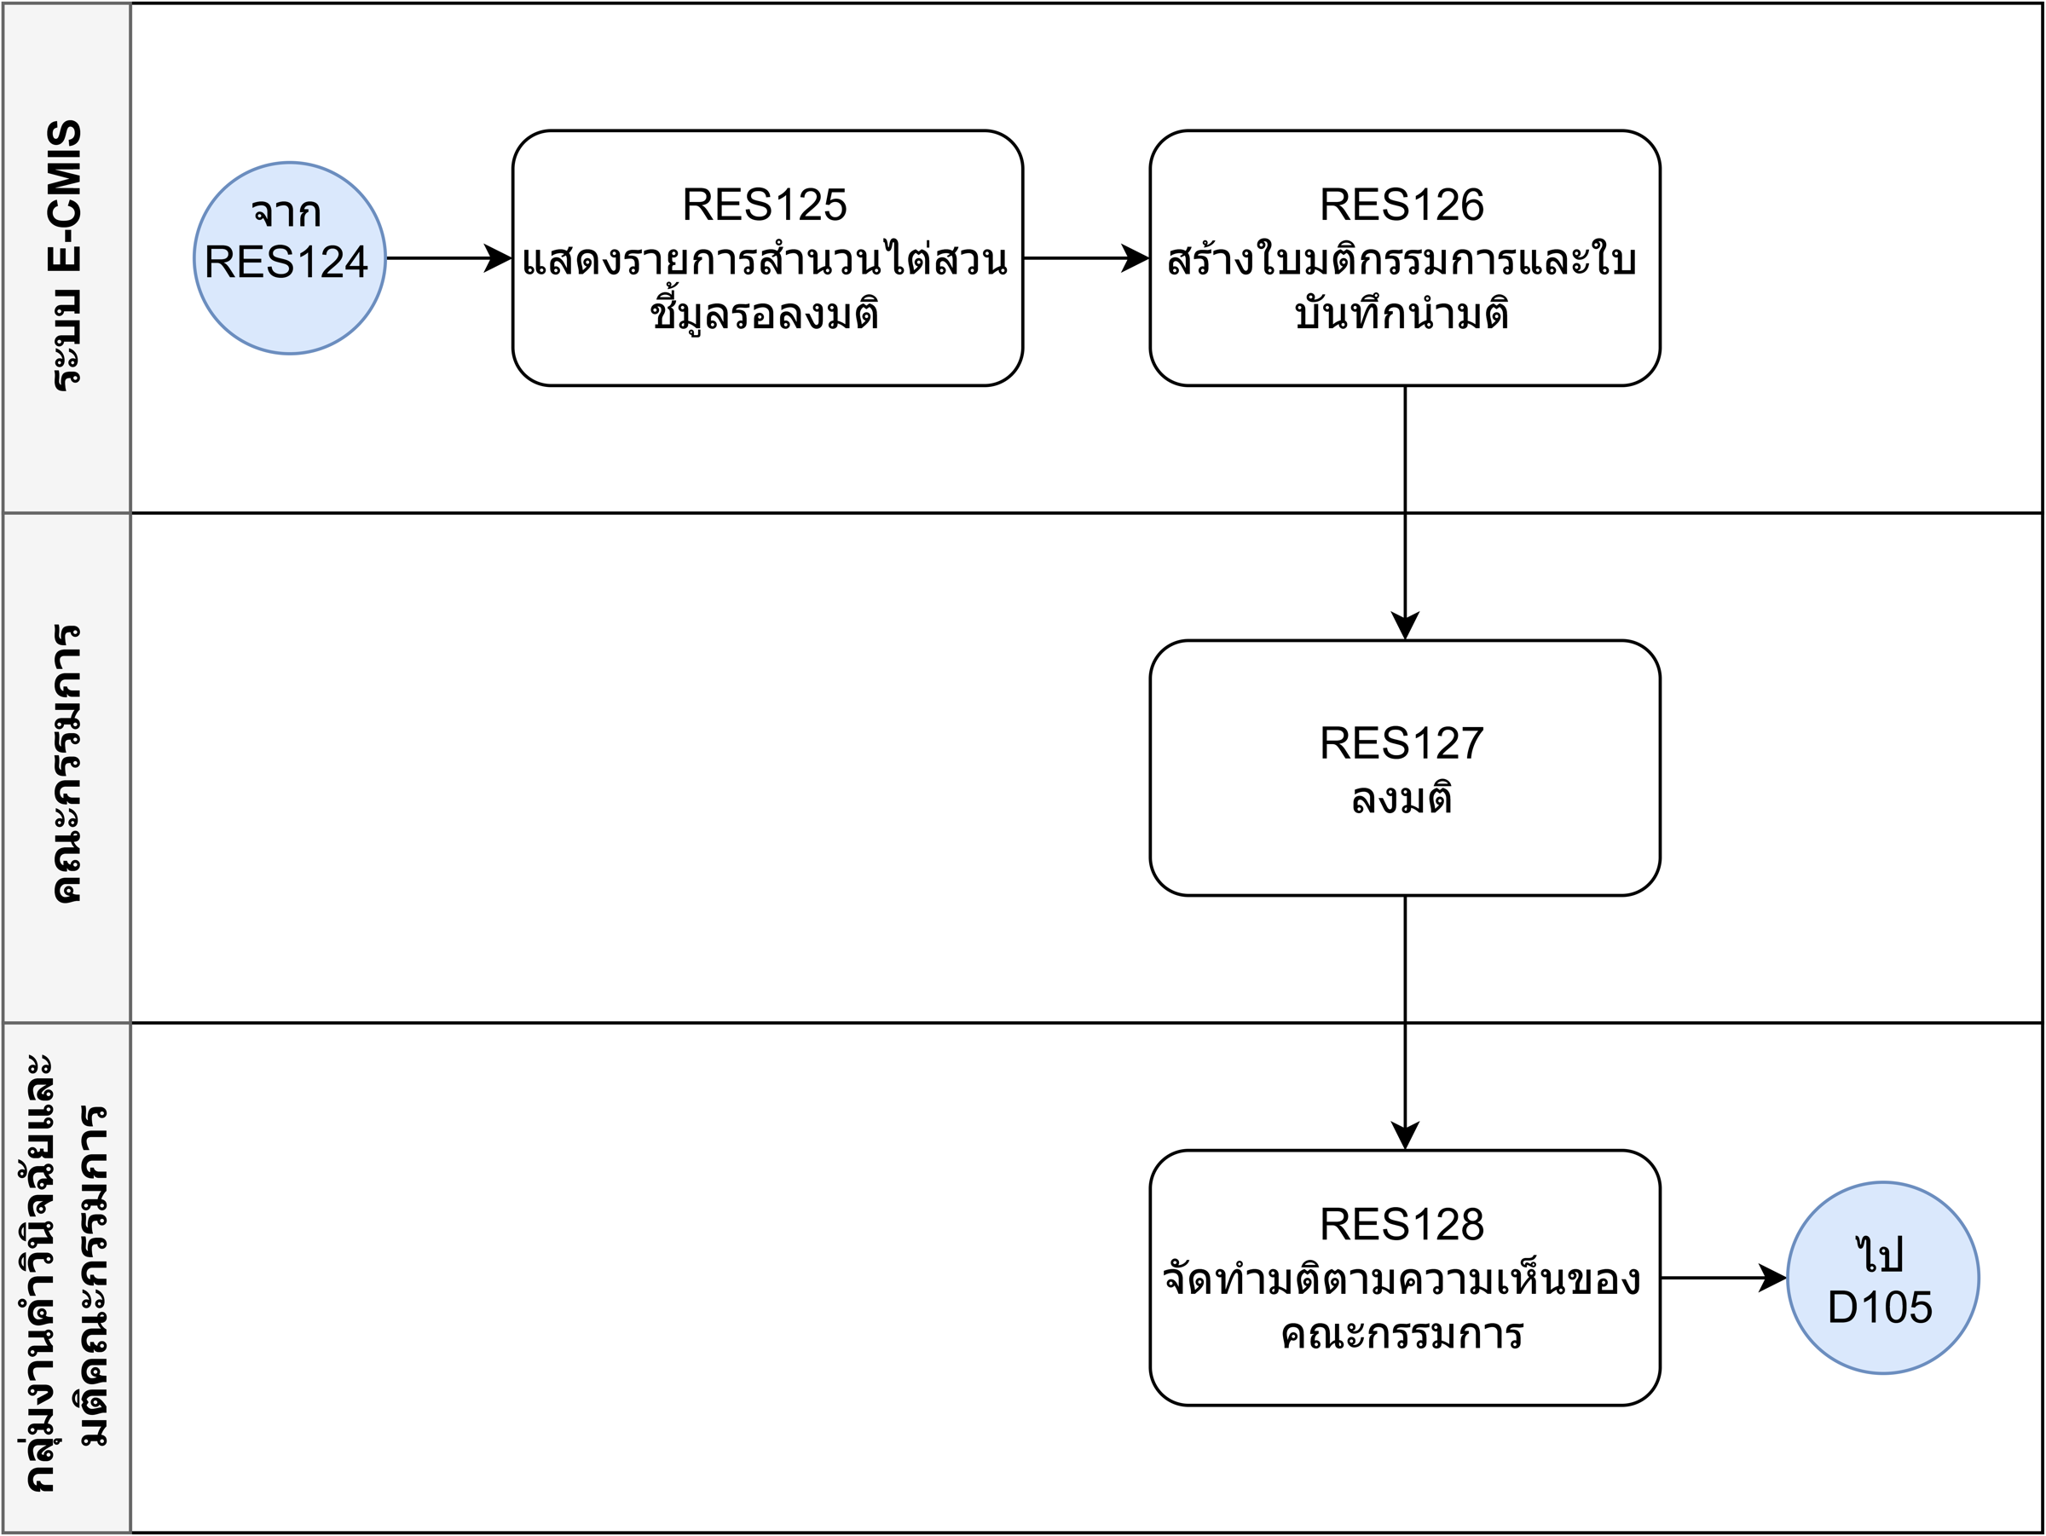
เดิม V1.0.2 2.5 คณะกรรมการ ป.ป.ท. พิจารณารายงานไต่สวนวินิจฉัยชี้มูล (1/2)
ภาพเดิม "กิจกรรมที่ 7 User Flow V1.0.2 - 15.png"
Notes:
ภาพเดิมจากไฟล์ "กิจกรรมที่ 7 User Flow V1.0.2 - 15.png"

Slide 31
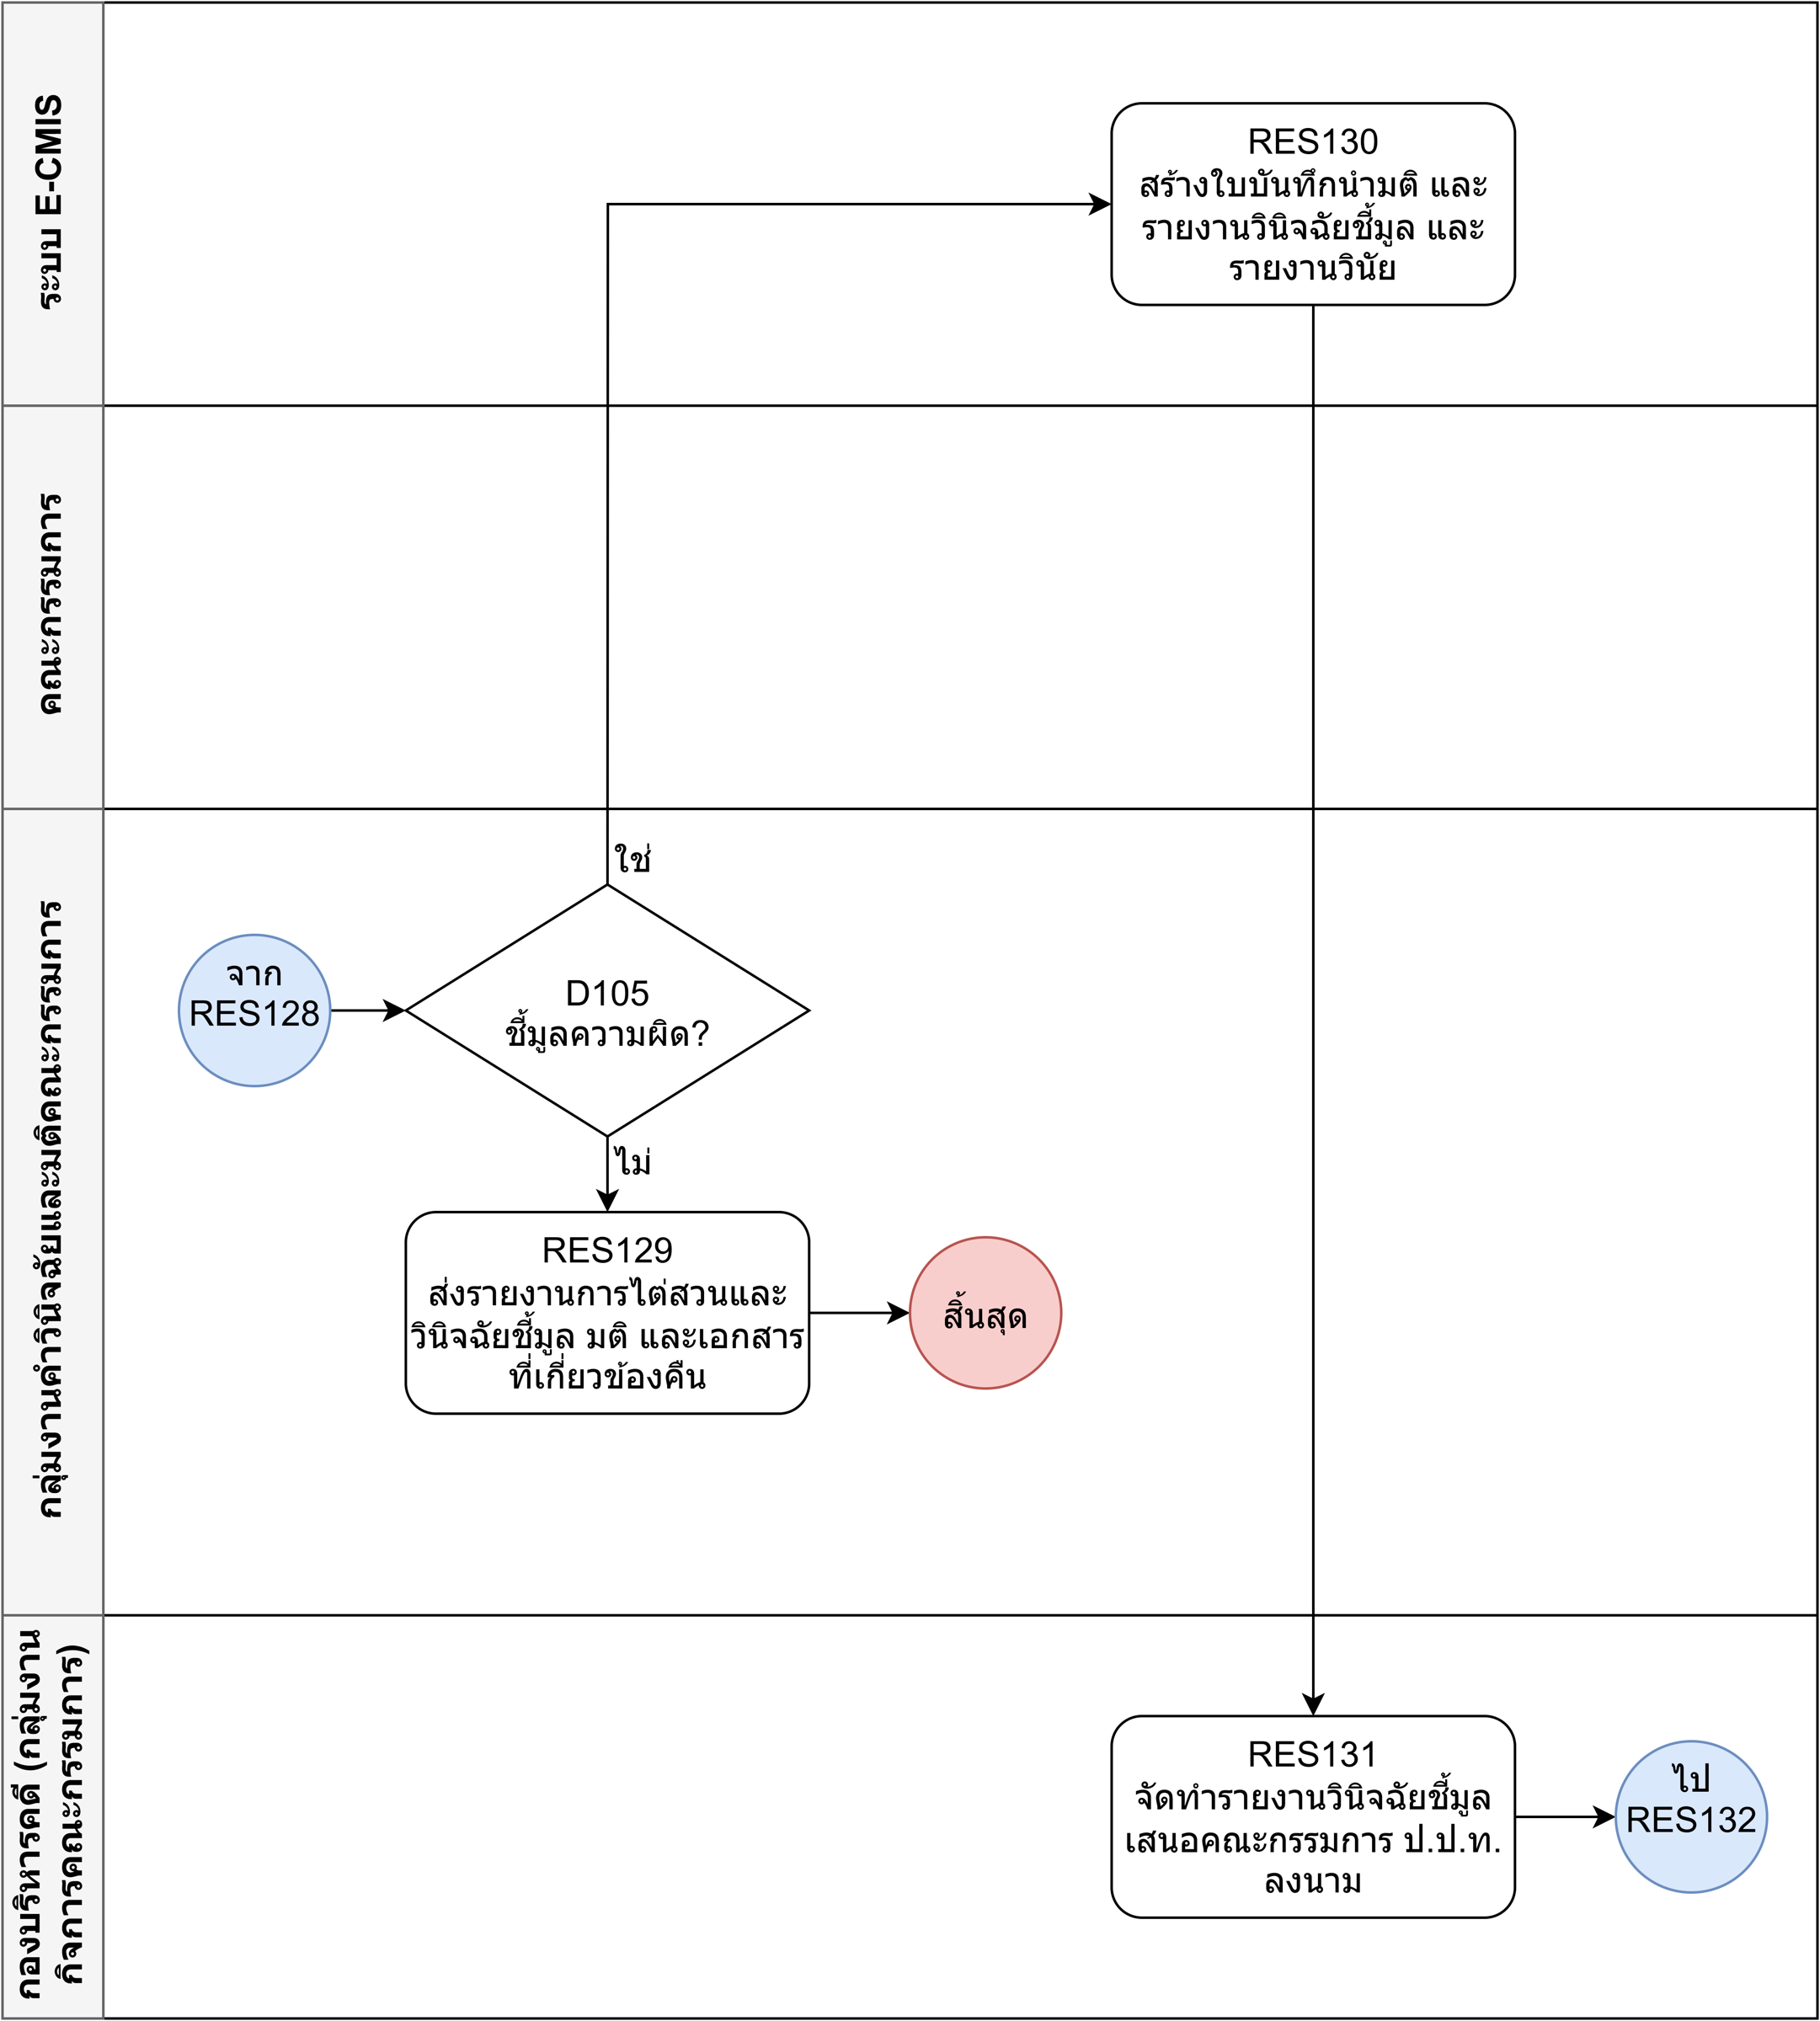
เดิม V1.0.2 2.5 คณะกรรมการ ป.ป.ท. พิจารณารายงานไต่สวนวินิจฉัยชี้มูล (2/2)
ภาพเดิม "กิจกรรมที่ 7 User Flow V1.0.2 - 16.png"
Notes:
ภาพเดิมจากไฟล์ "กิจกรรมที่ 7 User Flow V1.0.2 - 16.png"

Slide 32
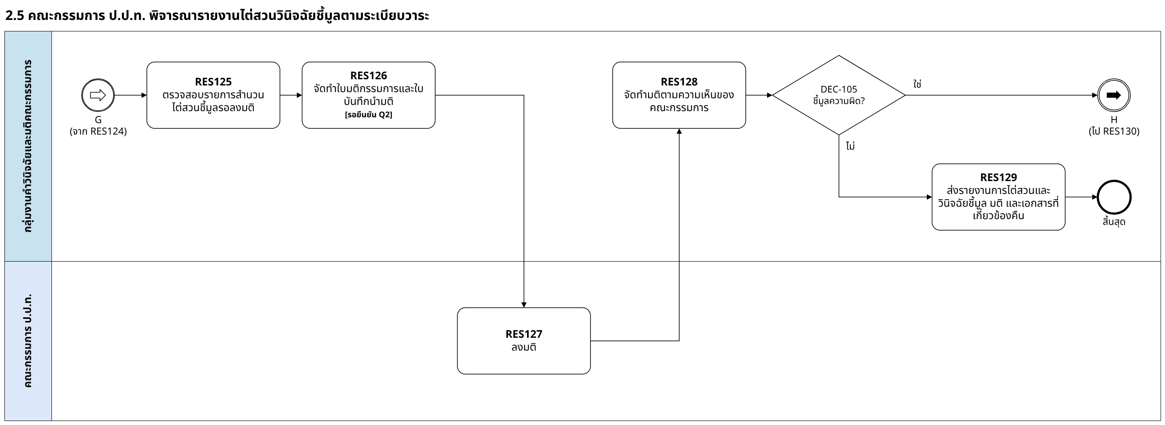
ใหม่ V1.0.3 2.5 คณะกรรมการ ป.ป.ท. พิจารณารายงานไต่สวนวินิจฉัยชี้มูล
รวม Part 1–2; DEC-105 ใช่ → Link H
RES129 จบที่ End Event
Notes:
ภาพใหม่จากไฟล์ "กิจกรรมที่ 7 User Flow V1.0.3 - 2-5.png" — สิ่งที่เปลี่ยน: รวม Part 1–2; DEC-105 ใช่ → Link H; RES129 จบที่ End Event

Slide 33
เดิม V1.0.2 2.6 จัดทำรายงานวินิจฉัยชี้มูลและดำเนินการทางวินัย (1/2)
ภาพเดิม "กิจกรรมที่ 7 User Flow V1.0.2 - 16.png"
Notes:
ภาพเดิมจากไฟล์ "กิจกรรมที่ 7 User Flow V1.0.2 - 16.png"

Slide 34
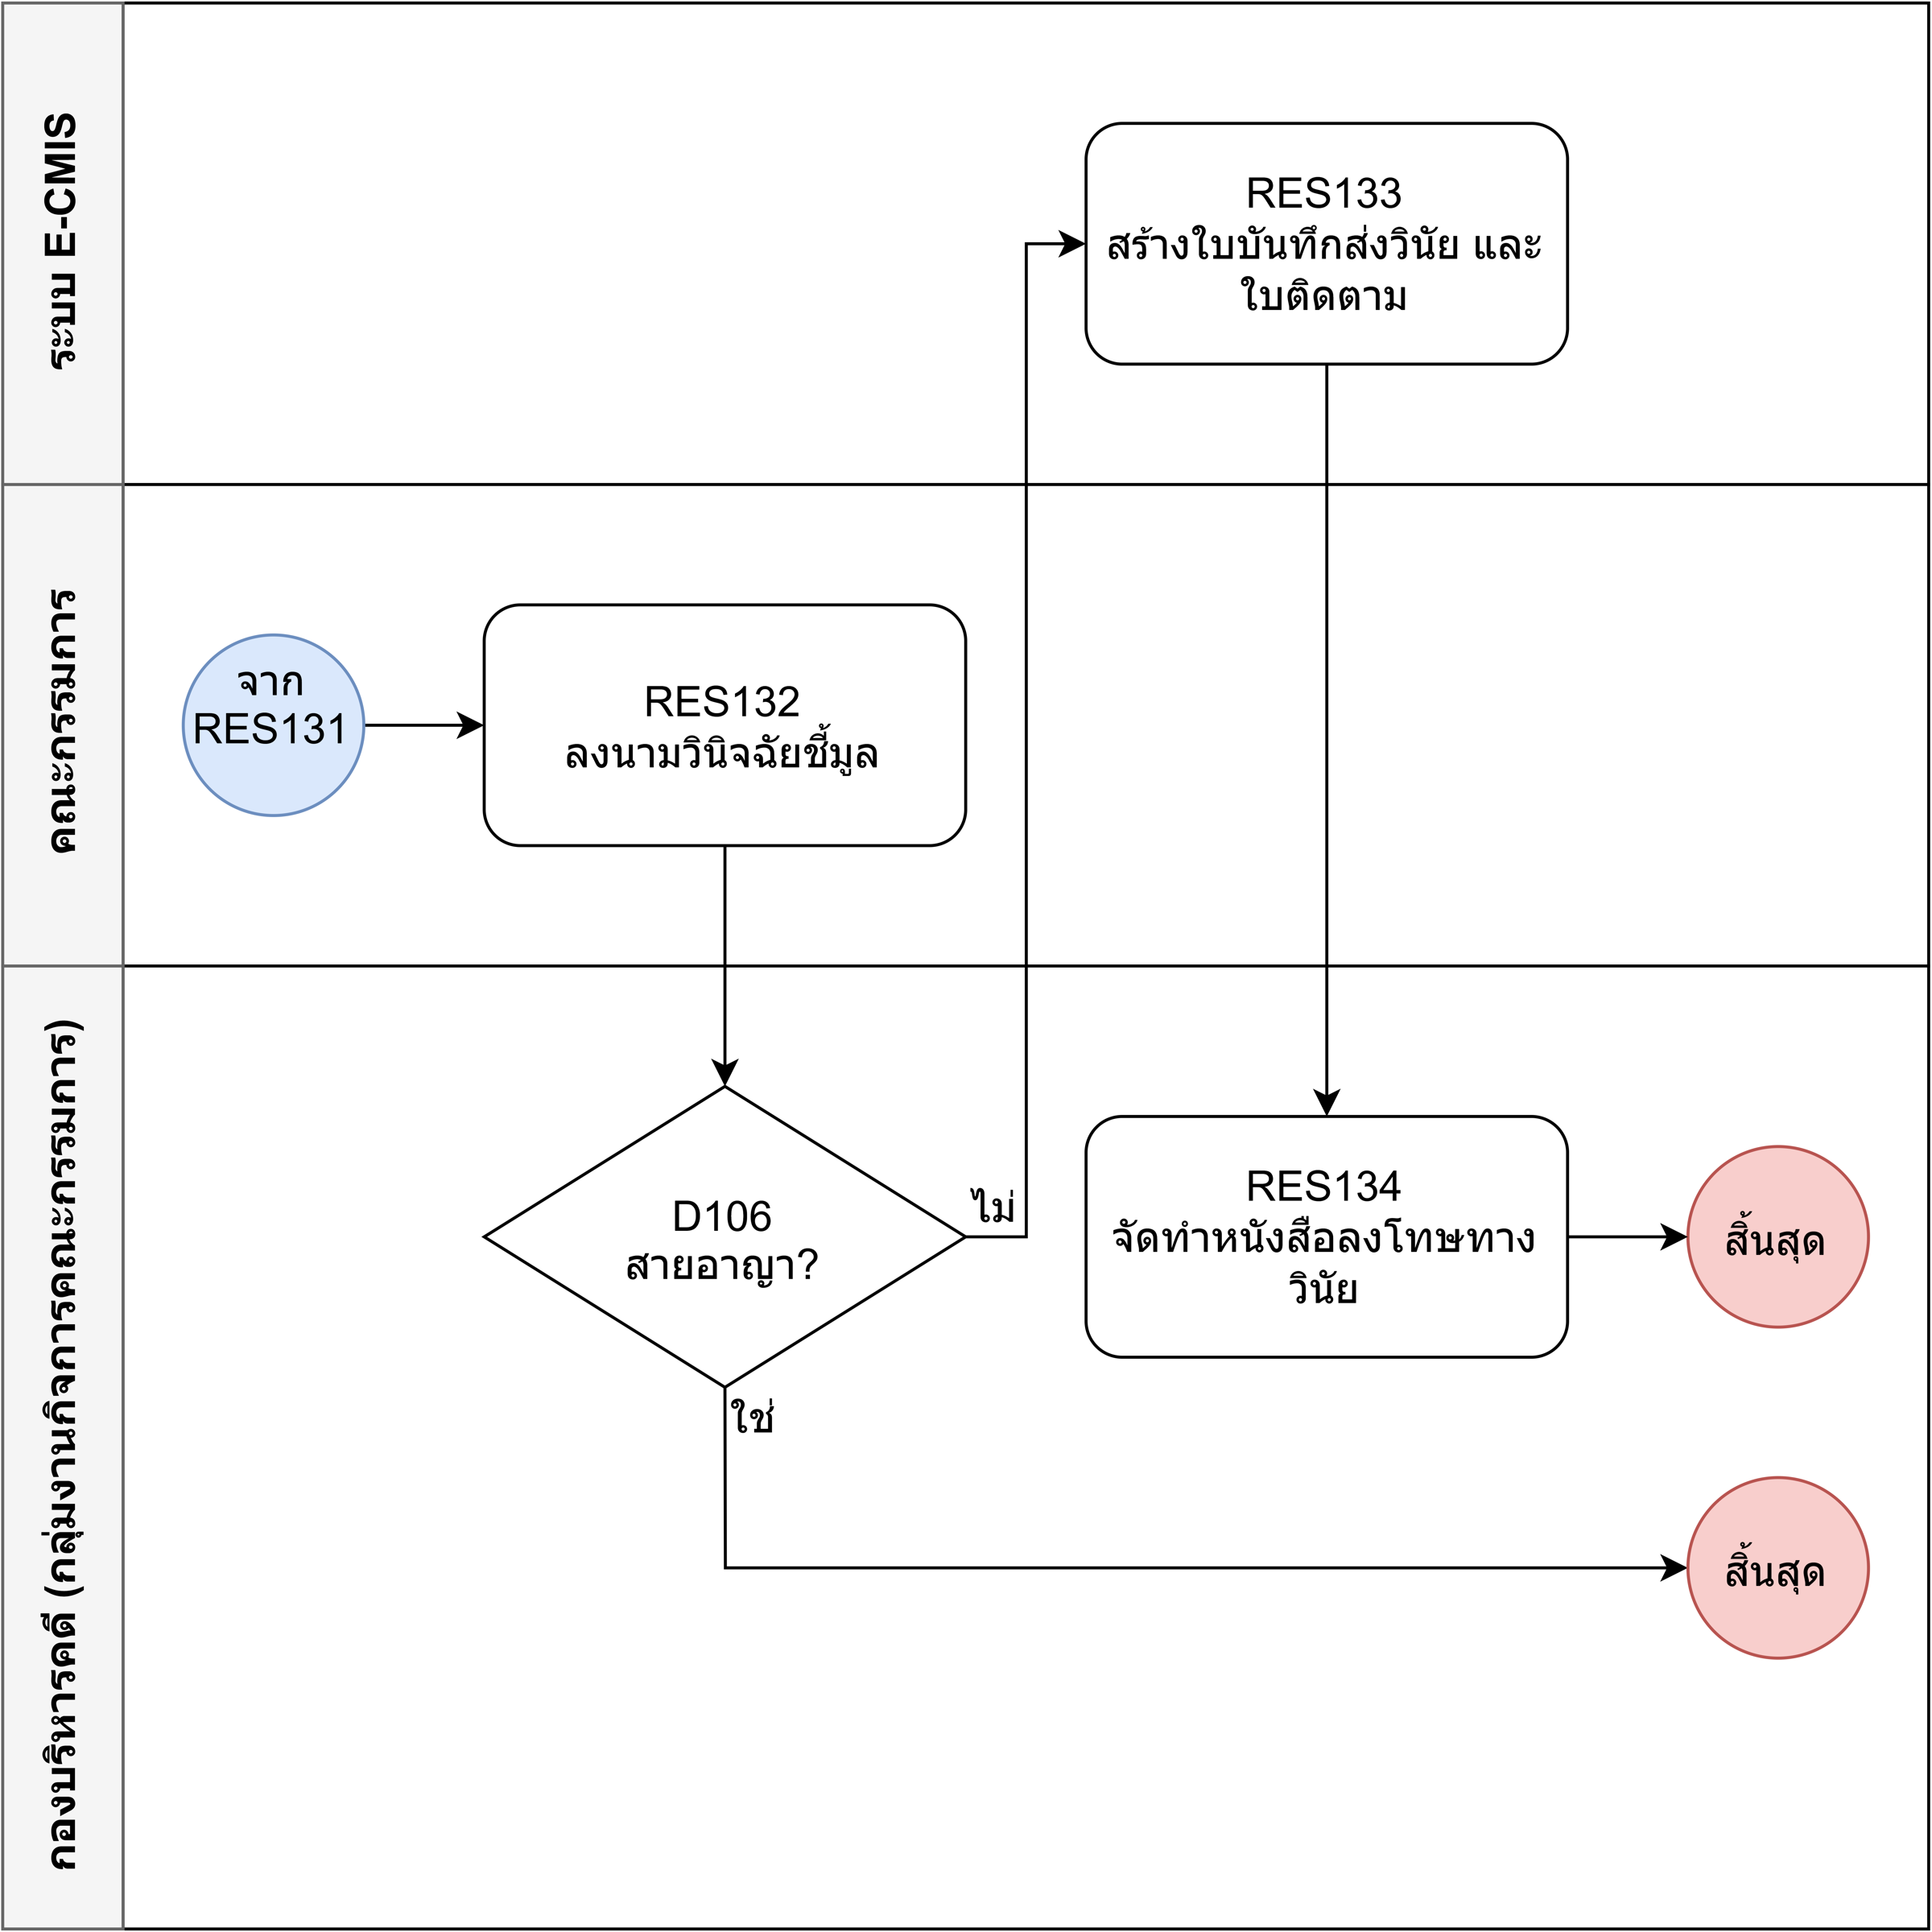
เดิม V1.0.2 2.6 จัดทำรายงานวินิจฉัยชี้มูลและดำเนินการทางวินัย (2/2)
ภาพเดิม "กิจกรรมที่ 7 User Flow V1.0.2 - 17.png"
Notes:
ภาพเดิมจากไฟล์ "กิจกรรมที่ 7 User Flow V1.0.2 - 17.png"

Slide 35
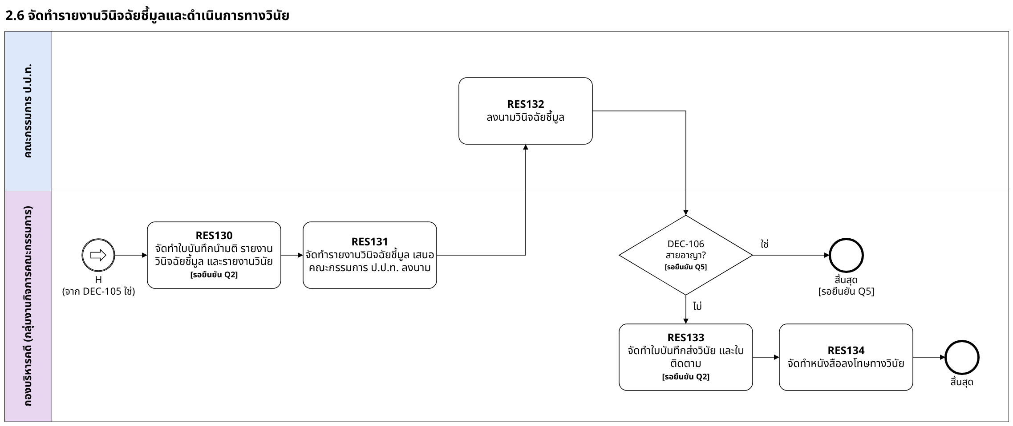
ใหม่ V1.0.3 2.6 จัดทำรายงานวินิจฉัยชี้มูลและดำเนินการทางวินัย
DEC-106 สายอาญา → สิ้นสุด ทำเครื่องหมาย [Q5] (ข้อ 4.3)
RES133 → RES134 ใน Lane กลุ่มงานกิจการ
Notes:
ภาพใหม่จากไฟล์ "กิจกรรมที่ 7 User Flow V1.0.3 - 2-6.png" — สิ่งที่เปลี่ยน: DEC-106 สายอาญา → สิ้นสุด ทำเครื่องหมาย [Q5] (ข้อ 4.3); RES133 → RES134 ใน Lane กลุ่มงานกิจการ

Slide 36
หน้า 3 มติเรื่องทั่วไป (RES201–RES218)
เดิม 5 ภาพ → ใหม่ 3 ภาพ | แต่ละช่วงแสดงภาพเดิมก่อน แล้วตามด้วยภาพใหม่

Slide 37
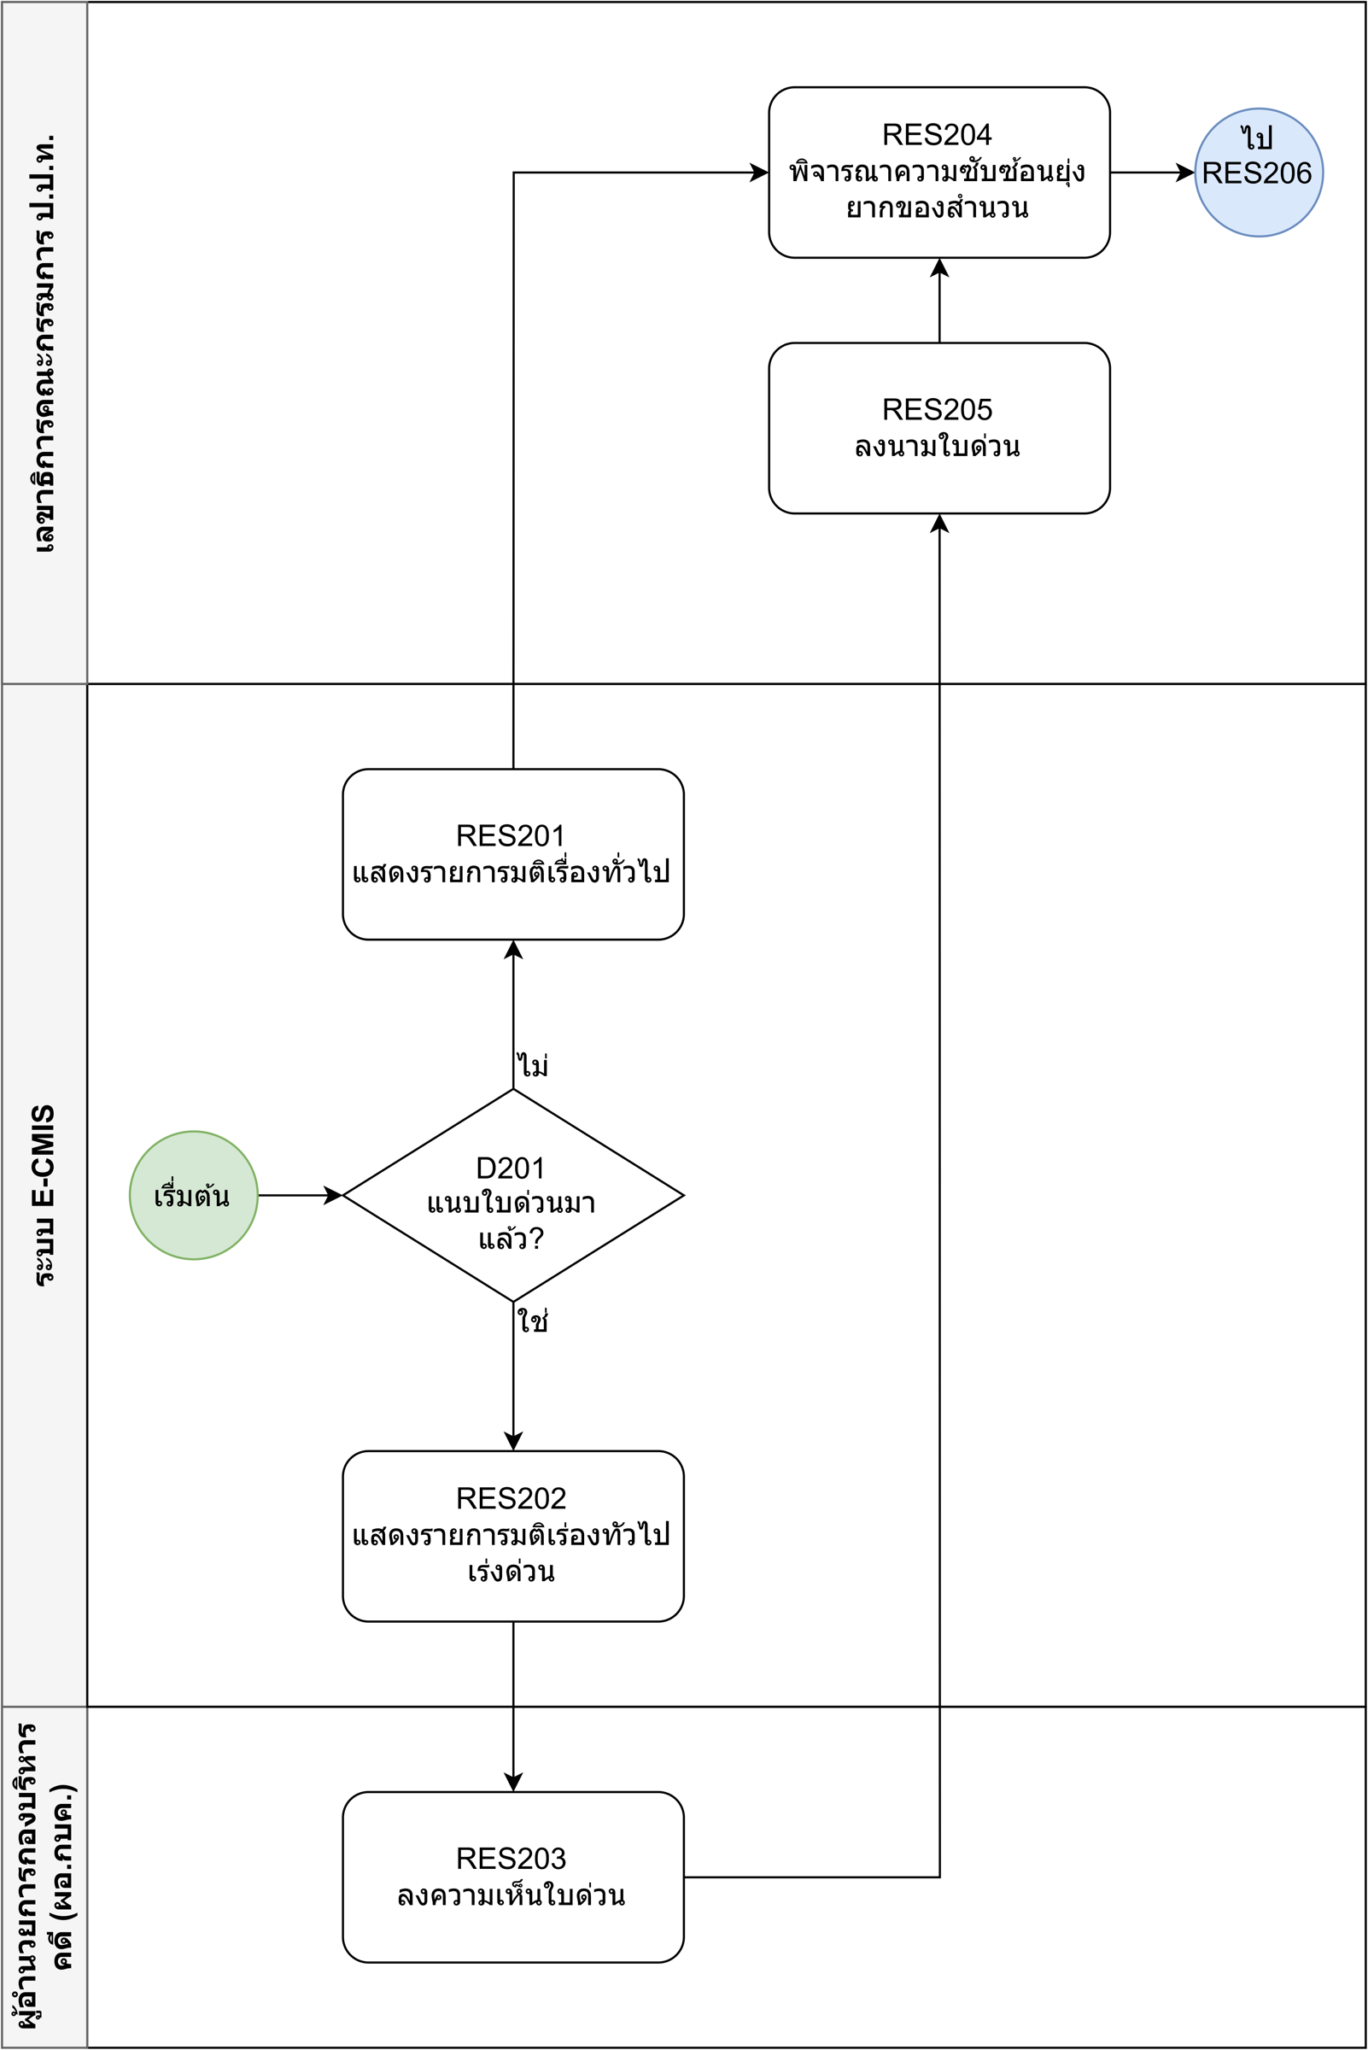
เดิม V1.0.2 3.1 เลขาธิการให้ความเห็นและลงนาม – มติเรื่องทั่วไป
ภาพเดิม "กิจกรรมที่ 7 User Flow V1.0.2 - 18.png"
Notes:
ภาพเดิมจากไฟล์ "กิจกรรมที่ 7 User Flow V1.0.2 - 18.png"

Slide 38
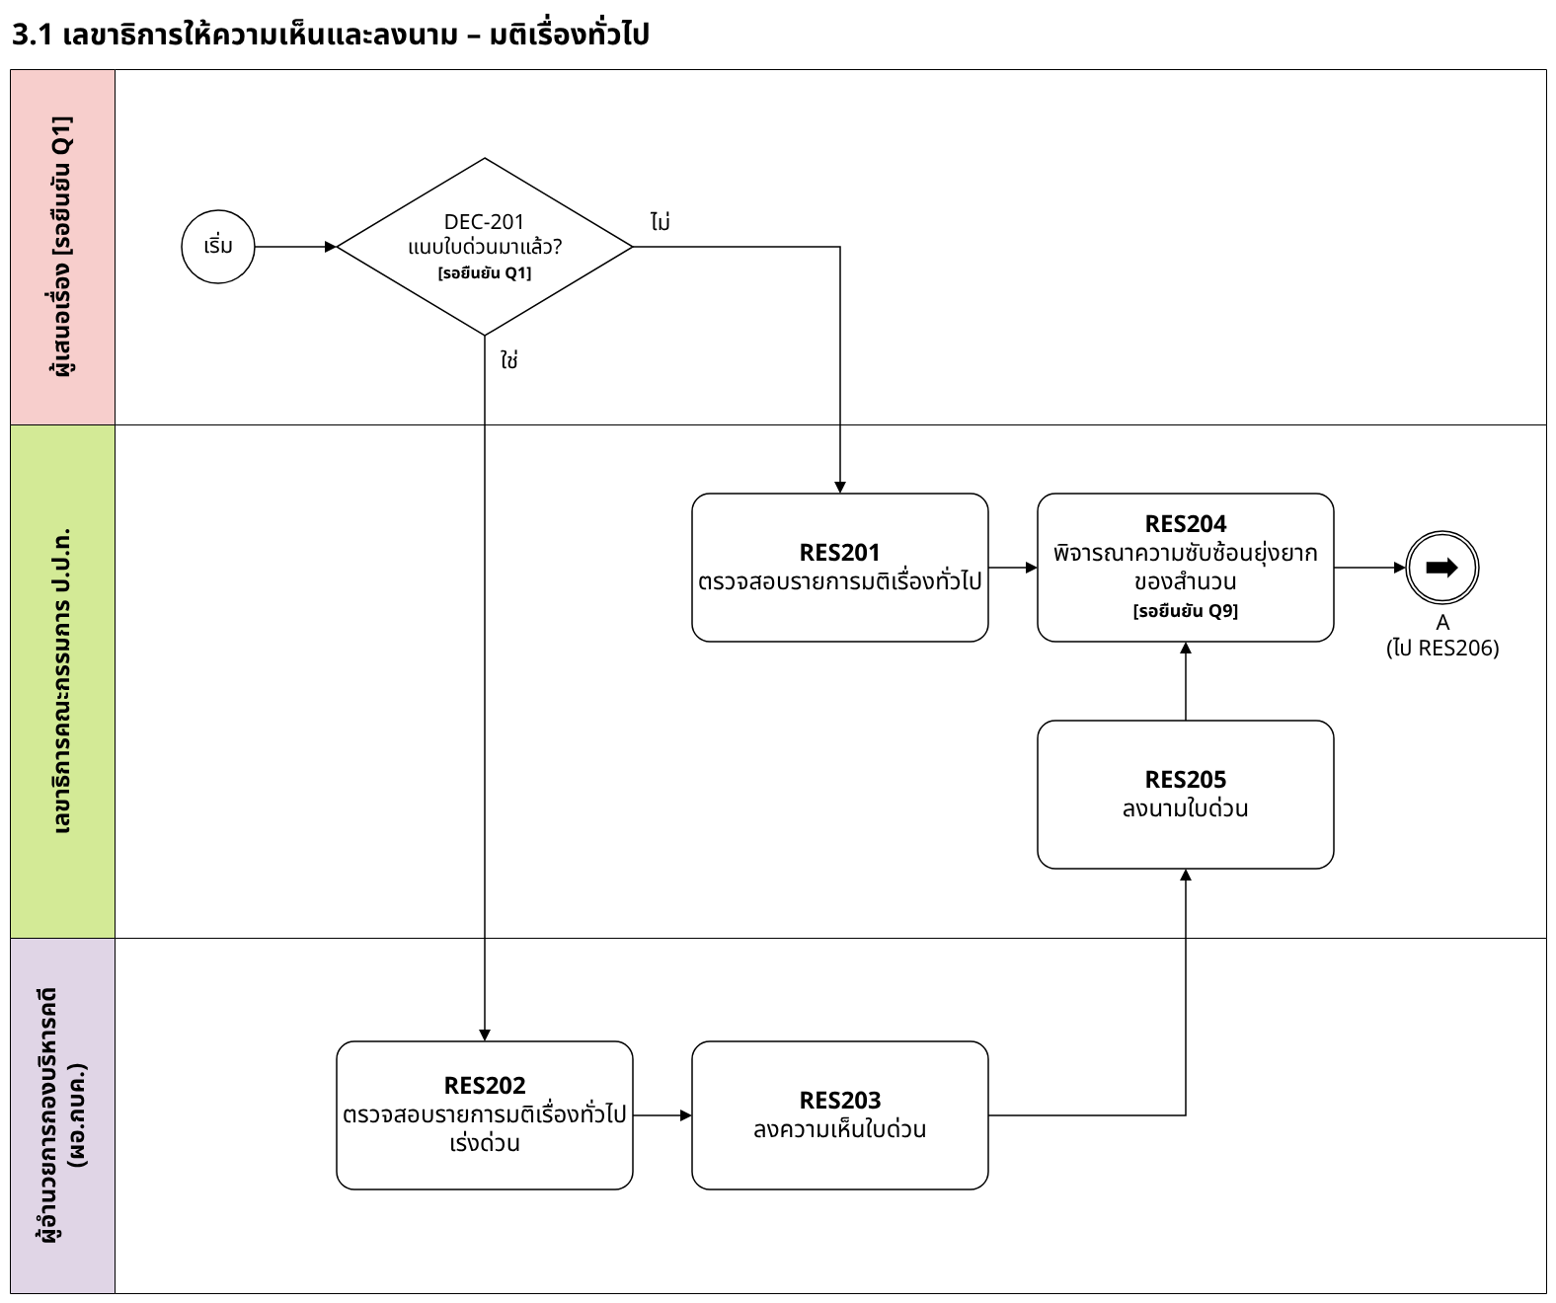
ใหม่ V1.0.3 3.1 เลขาธิการให้ความเห็นและลงนาม – มติเรื่องทั่วไป
ตัด Lane ระบบ, DEC-201 [Q1]
RES204 [Q9]
Notes:
ภาพใหม่จากไฟล์ "กิจกรรมที่ 7 User Flow V1.0.3 - 3-1.png" — สิ่งที่เปลี่ยน: ตัด Lane ระบบ, DEC-201 [Q1]; RES204 [Q9]

Slide 39
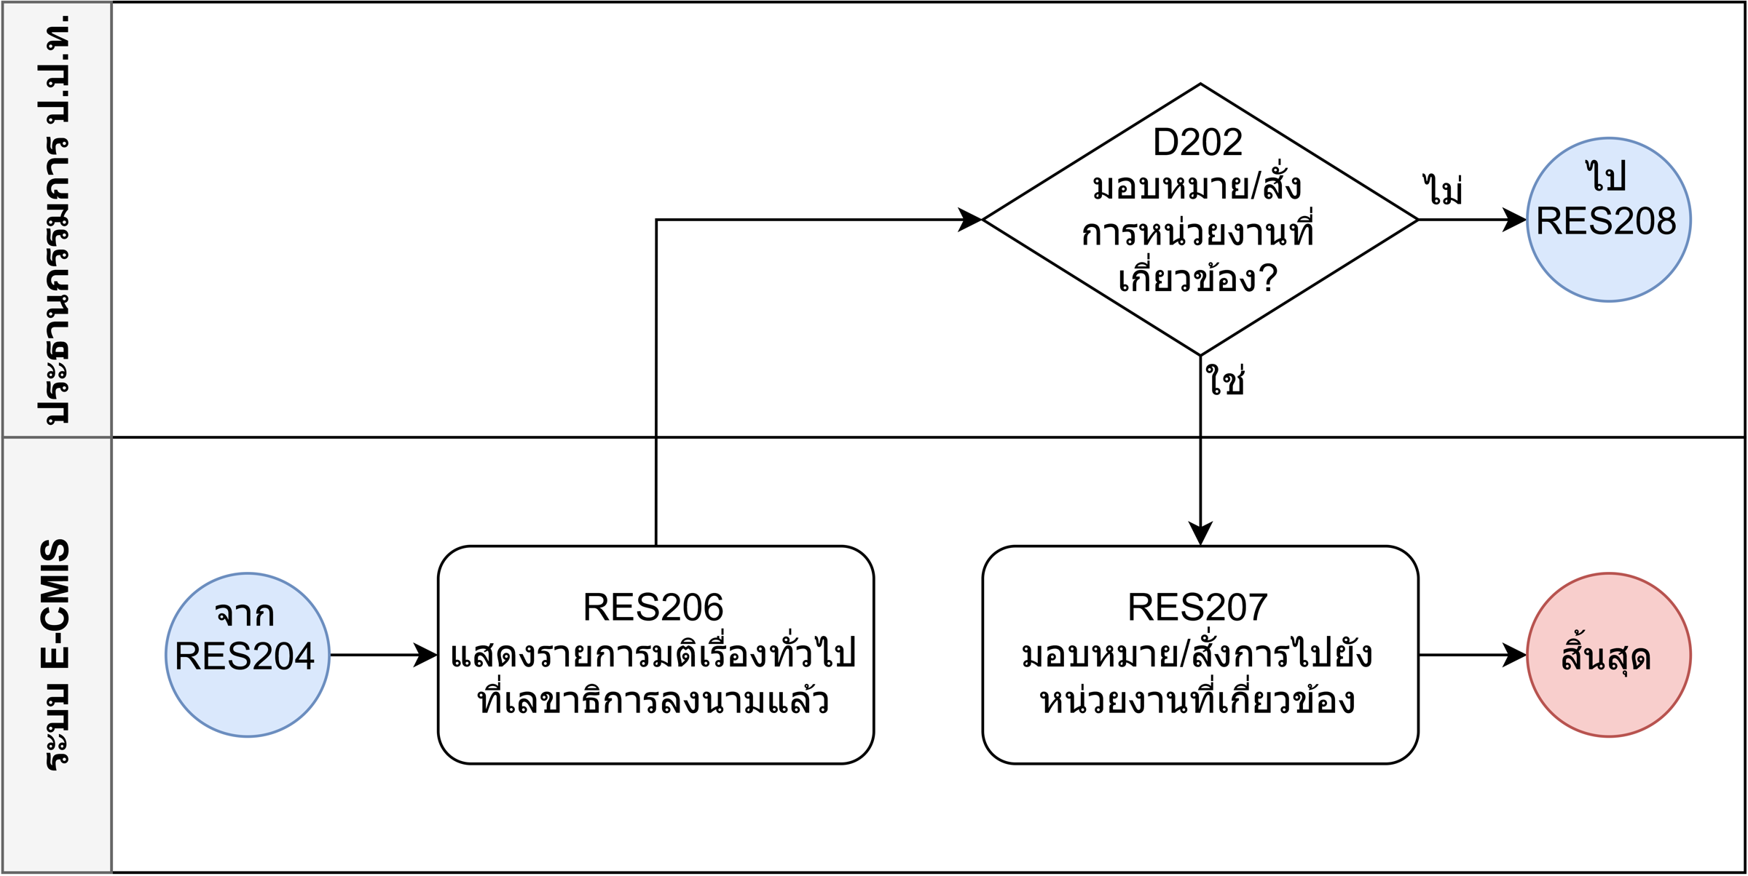
เดิม V1.0.2 3.2 ประธานกรรมการ ป.ป.ท. สั่งการและบรรจุวาระ (1/2)
ภาพเดิม "กิจกรรมที่ 7 User Flow V1.0.2 - 19.png"
Notes:
ภาพเดิมจากไฟล์ "กิจกรรมที่ 7 User Flow V1.0.2 - 19.png"

Slide 40
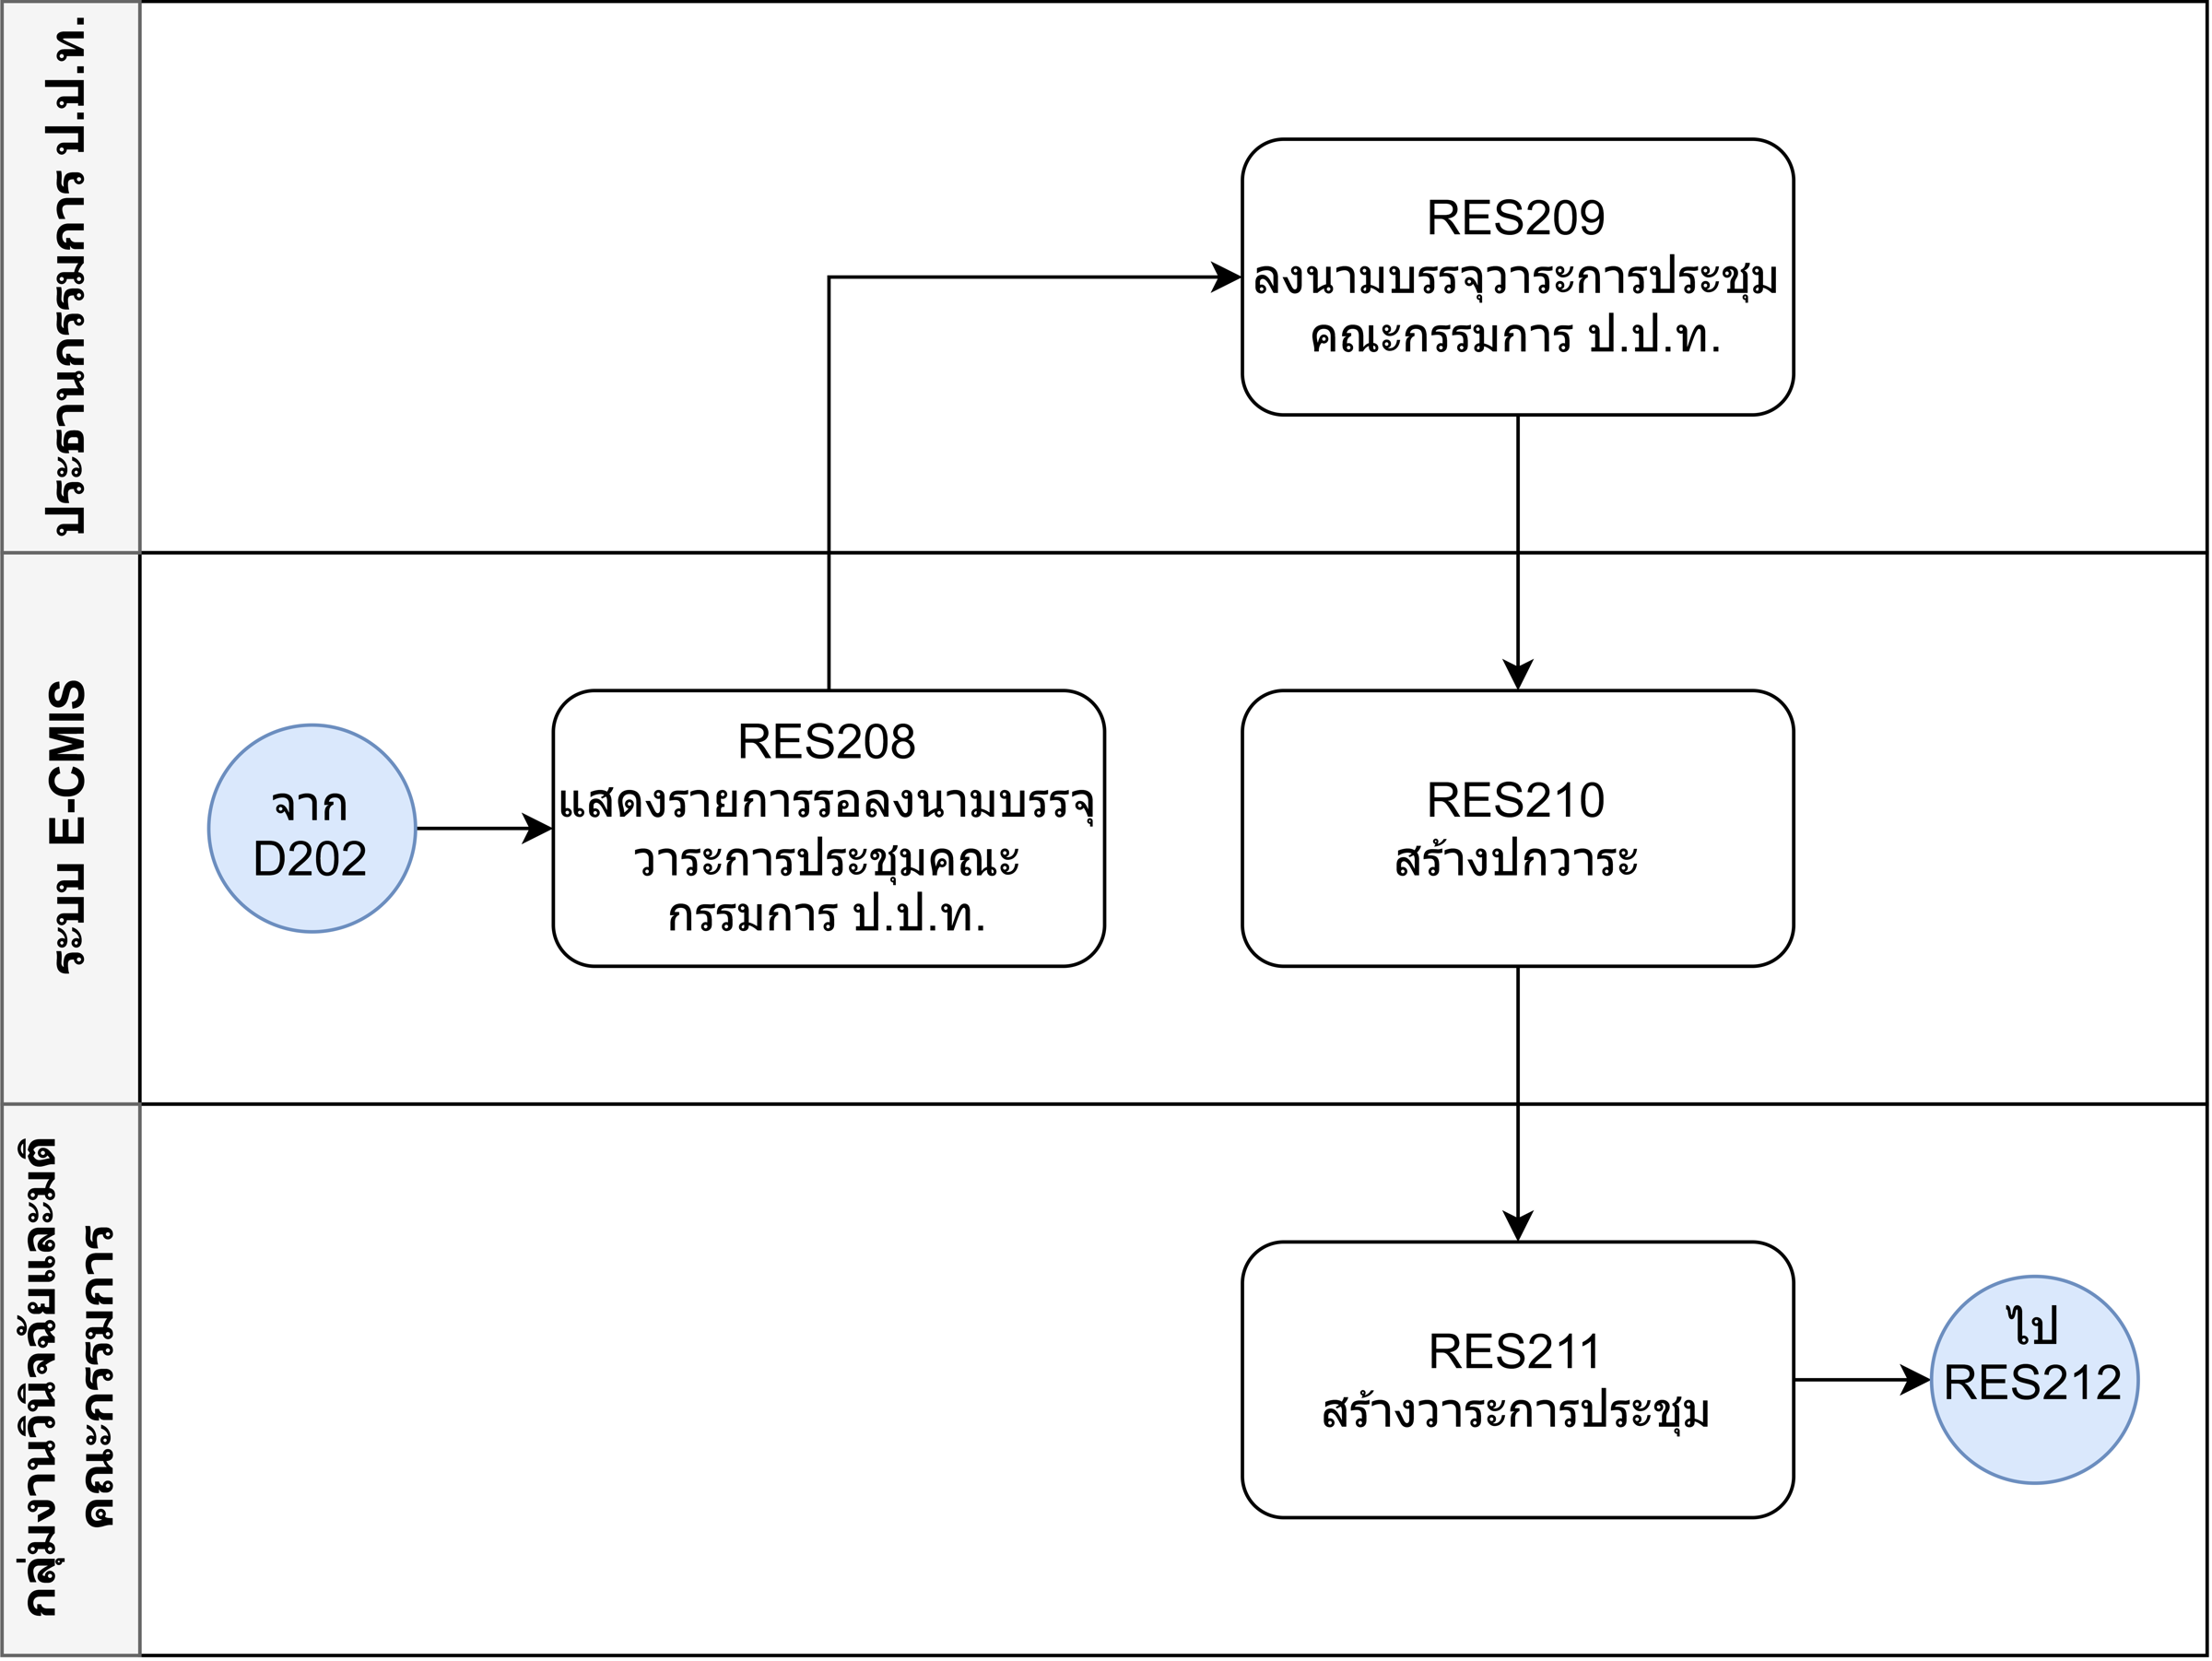
เดิม V1.0.2 3.2 ประธานกรรมการ ป.ป.ท. สั่งการและบรรจุวาระ (2/2)
ภาพเดิม "กิจกรรมที่ 7 User Flow V1.0.2 - 20.png"
Notes:
ภาพเดิมจากไฟล์ "กิจกรรมที่ 7 User Flow V1.0.2 - 20.png"

Slide 41
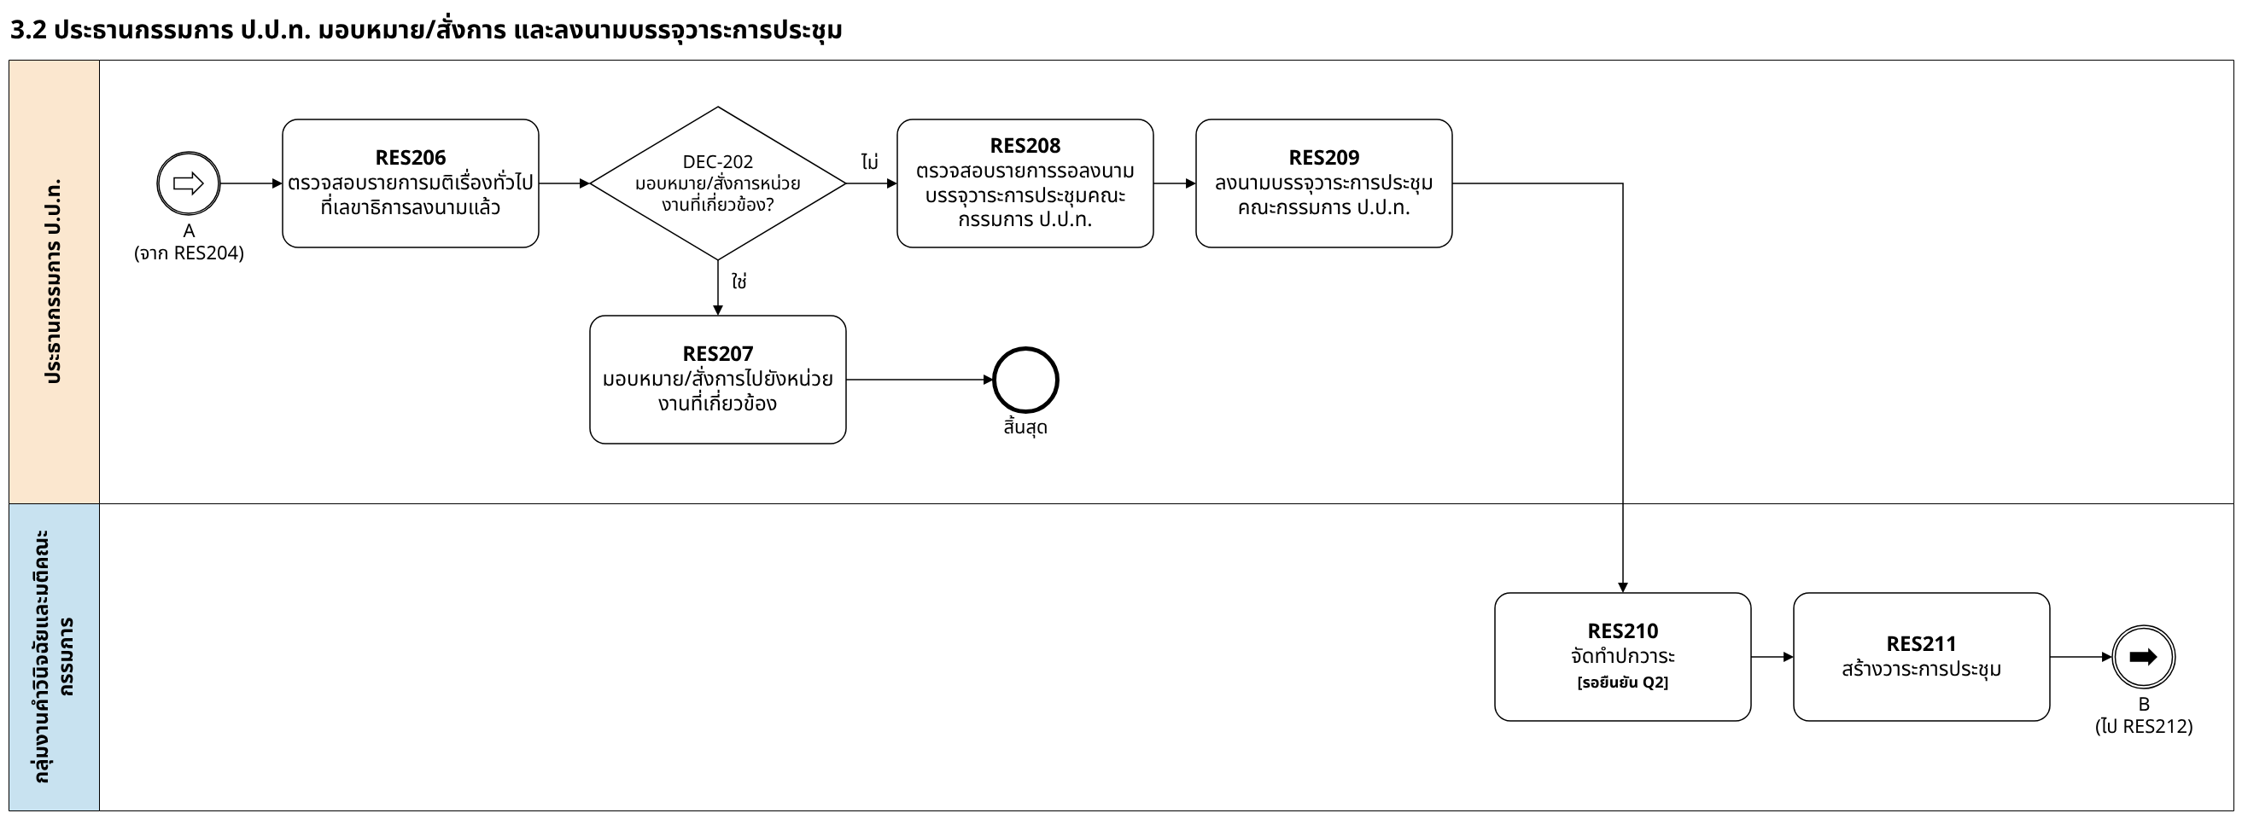
ใหม่ V1.0.3 3.2 ประธานกรรมการ ป.ป.ท. สั่งการและบรรจุวาระ
รวม Part มอบหมาย/สั่งการ + บรรจุวาระ
RES207 → ประธานฯ (ข้อ 2)
Notes:
ภาพใหม่จากไฟล์ "กิจกรรมที่ 7 User Flow V1.0.3 - 3-2.png" — สิ่งที่เปลี่ยน: รวม Part มอบหมาย/สั่งการ + บรรจุวาระ; RES207 → ประธานฯ (ข้อ 2)

Slide 42
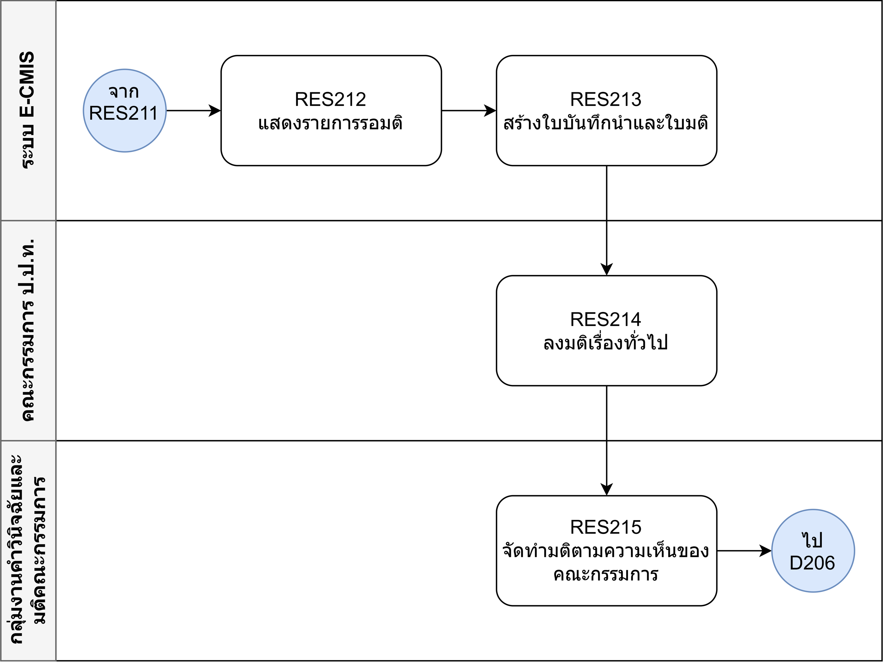
เดิม V1.0.2 3.3 คณะกรรมการ ป.ป.ท. ประชุมพิจารณาวาระเรื่องทั่วไป (1/2)
ภาพเดิม "กิจกรรมที่ 7 User Flow V1.0.2 - 21.png"
Notes:
ภาพเดิมจากไฟล์ "กิจกรรมที่ 7 User Flow V1.0.2 - 21.png"

Slide 43
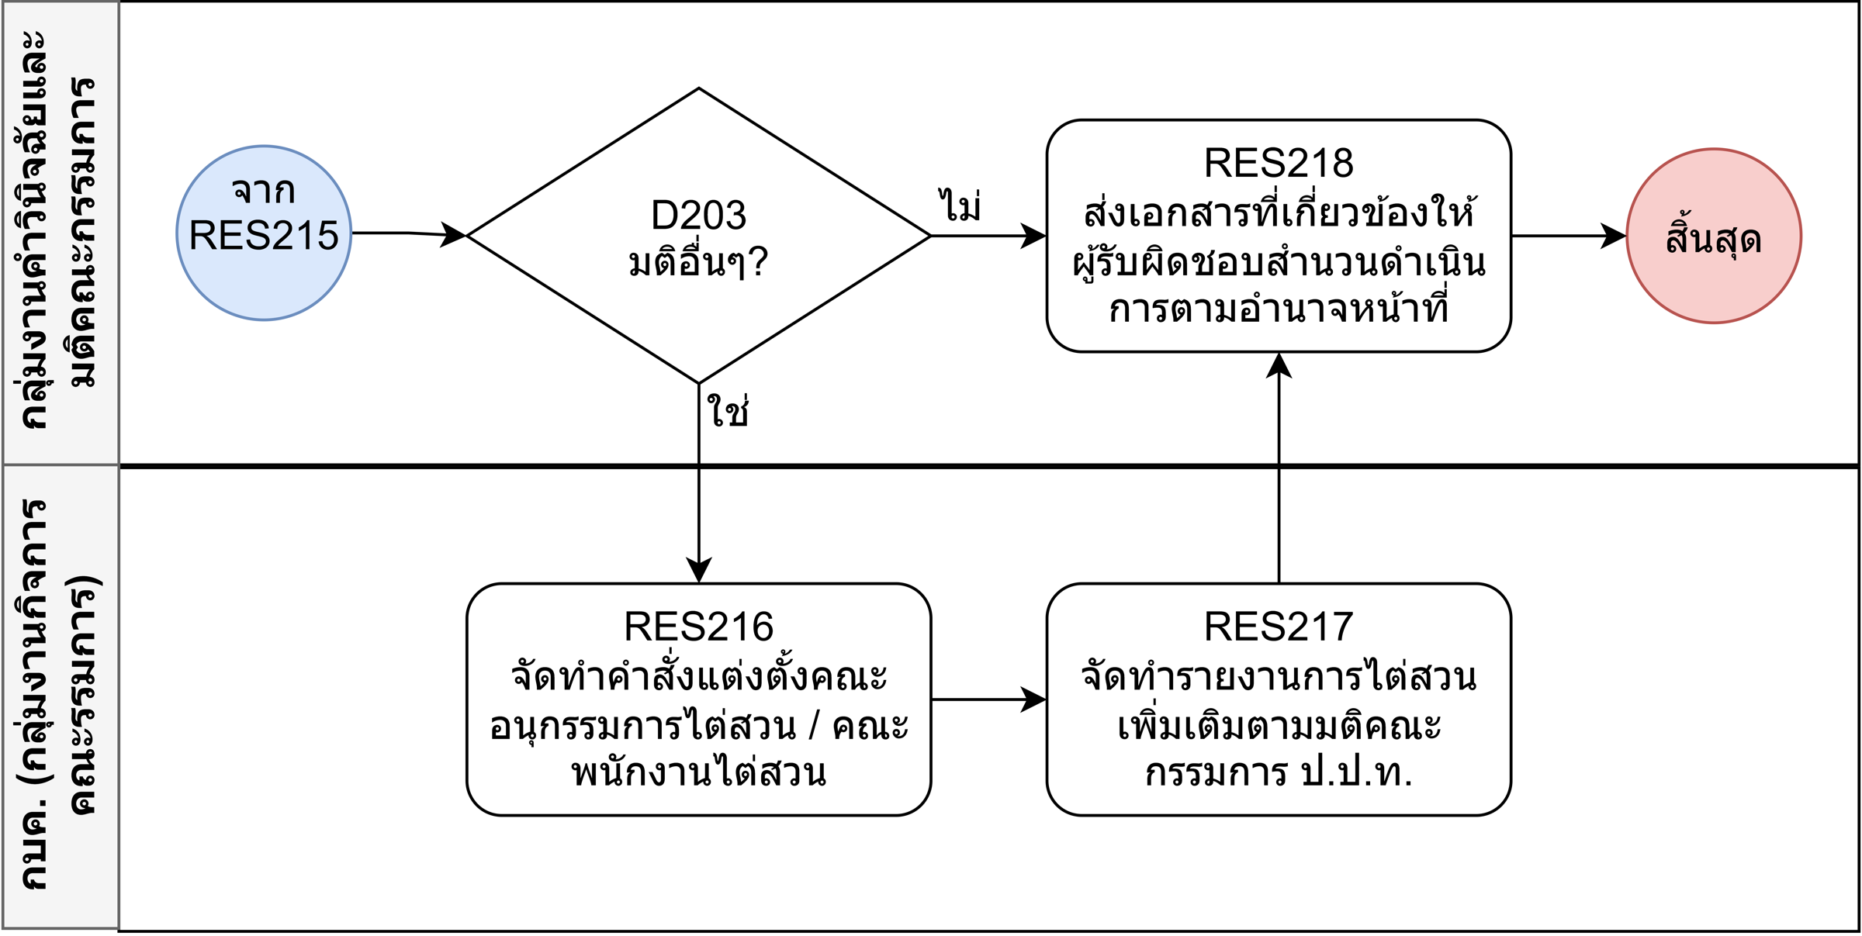
เดิม V1.0.2 3.3 คณะกรรมการ ป.ป.ท. ประชุมพิจารณาวาระเรื่องทั่วไป (2/2)
ภาพเดิม "กิจกรรมที่ 7 User Flow V1.0.2 - 22.png"
Notes:
ภาพเดิมจากไฟล์ "กิจกรรมที่ 7 User Flow V1.0.2 - 22.png"

Slide 44
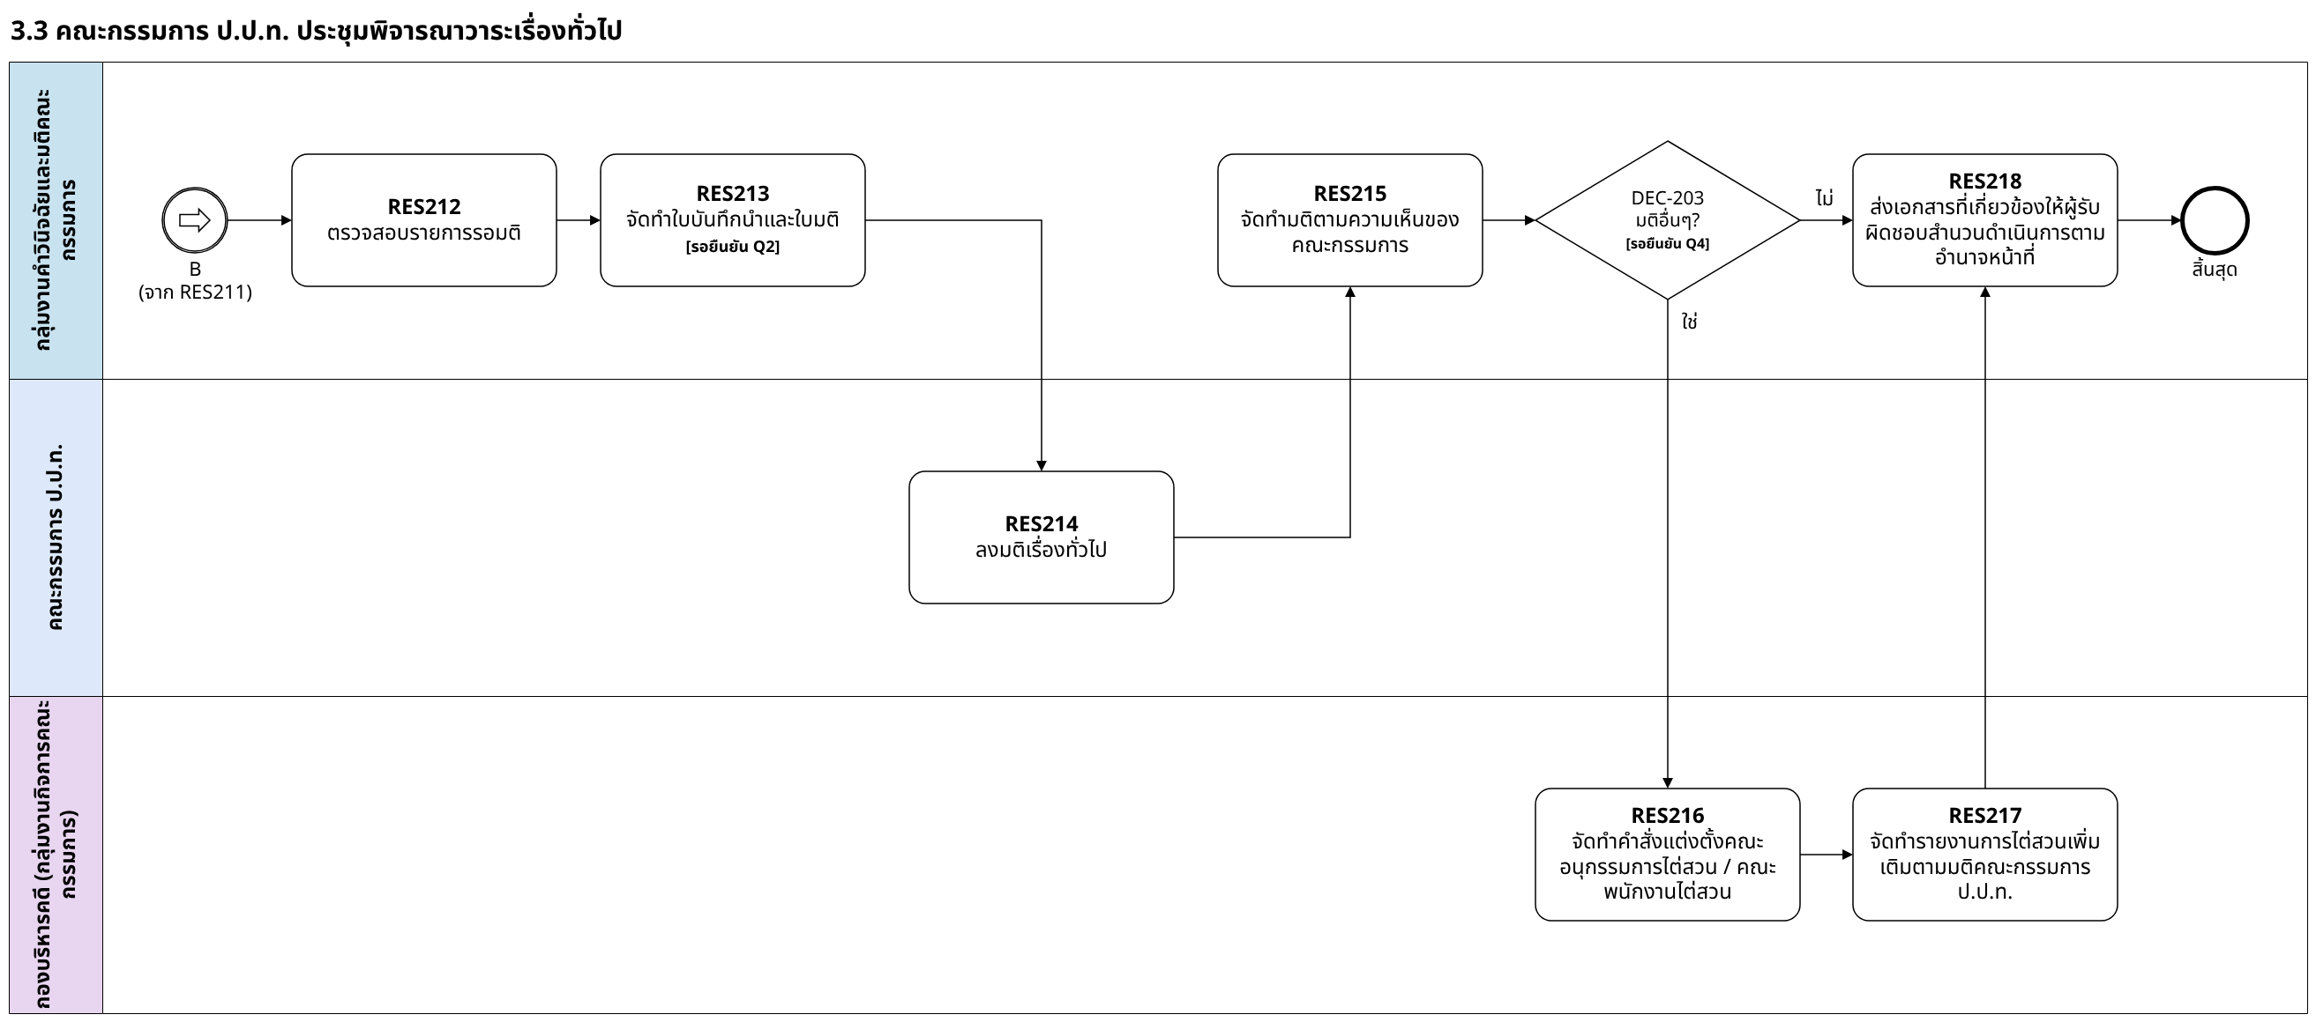
ใหม่ V1.0.3 3.3 คณะกรรมการ ป.ป.ท. ประชุมพิจารณาวาระเรื่องทั่วไป
รวม Part ตัด "ไป D206 / จาก RES215" (ข้อ 1)
DEC-203 คงทิศทางเดิม [Q4]
Notes:
ภาพใหม่จากไฟล์ "กิจกรรมที่ 7 User Flow V1.0.3 - 3-3.png" — สิ่งที่เปลี่ยน: รวม Part ตัด "ไป D206 / จาก RES215" (ข้อ 1); DEC-203 คงทิศทางเดิม [Q4]

Slide 45
ประเด็นรอยืนยันและข้อจำกัด (1/2)
รหัส | ประเด็น | ผลกระทบ | ผู้ยืนยัน
Q1 | ใครเป็นผู้ส่งเรื่องและเลือกแนบใบด่วน (DEC-001/101/201) | Lane ใหม่ 1 Lane ต่อหน้า; ตาราง 2.2 แถว DEC-001/101/201 ยังระบุ "การตัดสินใจ" | BA + เจ้าของกระบวนงาน (กองบริหารคดี / ผู้ใช้ กจ.5)
Q2 | ขั้นตอนจัดทำเอกสาร 17 ขั้นตอน ใครเป็นผู้ปฏิบัติ หรือเป็นงานอัตโนมัติ | ถ้าเป็นงานอัตโนมัติ ต้องรวมเป็นส่วนหนึ่งของขั้นตอนผู้ใช้ก่อน/หลังแทน; ตาราง 2.2 แถวเหล่านี้ยังเป็น "ระบบ E-CMIS" | SA + เจ้าของกระบวนงานแต่ละกลุ่มงาน
Q3 | DEC-104 "ซับซ้อนยุ่งยาก?" ทางออกใช่/ไม่ สลับกันระหว่างภาพกับตาราง | เส้นทางหลักของสำนวนชี้มูลอาจผิด; ร่างนี้คงตามภาพเดิม | เจ้าของกระบวนงาน กองบริหารคดี / ประธานฯ + BA
Q4 | DEC-203 "มติอื่นๆ?" ทางออกใช่/ไม่ สลับกันระหว่างภาพกับตาราง | การออกคำสั่งแต่งตั้งผู้ไต่สวนในมติเรื่องทั่วไปอาจผิดเส้นทาง | กลุ่มงานคำวินิจฉัยและมติคณะกรรมการ + BA
Q5 | DEC-106 สายอาญา "ใช่" จบทันที — ต้องมีขั้นตอนบันทึก/ส่งต่อก่อนจบหรือไม่ | อาจต้องเพิ่มขั้นตอน + รหัส RES ใหม่ + หน้าจอ | กองบริหารคดี (กลุ่มงานกิจการคณะกรรมการ) + BA
Q6 | แนวทาง Lane ระบบ / System Action / Status Flag | หากผู้ตรวจรับยืนยันให้แสดงสถานะ เสนอให้ทำเป็นตารางสถานะ/State แยก หรืออ้างอิงใน DFD บทที่ 3 แทนการใส่ใน User Flow | PM + คณะกรรมการตรวจรับ
Q7 | สีแถบ Lane "คณะกรรมการ ป.ป.ท." | เปลี่ยนสีได้ทันทีหลังยืนยัน | ผู้ดูแล template / PM
Notes:
Q1: เสนอให้ Start และ "แนบใบด่วนมาแล้ว?" อยู่ใน Lane ผู้รับผิดชอบสำนวนคดี (กจ.5) สำหรับไต่สวนเบื้องต้น/ชี้มูล และ "ผู้เสนอเรื่อง" สำหรับมติเรื่องทั่วไป
Q2: RES010, 012, 017, 021, 024, 029, 031, 110, 112, 116, 119, 123, 126, 130, 133, 210, 213 — ร่างนี้วางไว้ใน Lane ผู้ใช้ที่ทำงานต่อด้วยเอกสารนั้น
Q3: ภาพเดิม: ใช่ → RES115 (ส่งคณะอนุฯ กลั่นกรอง), ไม่ → RES118 (ลงนามมอบหมาย) | ตาราง 2.2.1.2: ใช่ → 118, ไม่ → 115
Q4: ภาพเดิม: ใช่ → RES216, ไม่ → RES218 | ตาราง 2.2.2.3: ใช่ → 218, ไม่ → 216 (ตารางสอดคล้องกับรูปแบบ DEC-006)
Q5: ผู้ตรวจรับ (R2 ข้อ 4.3) ขอให้มี Action ก่อนจุดสิ้นสุด แต่ไม่มีข้อมูลว่าเป็นขั้นตอนใด
Q6: R2 ข้อ 2, 5 และข้อสั่งการ 2, 4 ให้คง Lane ระบบเฉพาะงานอัตโนมัติและเพิ่มสถานะ แต่ R3 ห้ามมี Lane ระบบและห้ามแสดงขั้นตอนเบื้องหลัง (R4 ใช้แนวทางเดียวกับ R3) — ร่างนี้ยึด R3
Q7: template ยังมี 2 ค่า (#EDE6F6 / #DDE8FA) — ใช้ #DDE8FA ชั่วคราว

Slide 46
ประเด็นรอยืนยันและข้อจำกัด (2/2)
รหัส | ประเด็น | ผลกระทบ | ผู้ยืนยัน
Q8 | RES006/RES106 ส่งสำนวนกลับ กจ.5 แล้วสิ้นสุด | อาจต้องเพิ่มเส้นวนกลับ | BA + เจ้าของกระบวนงาน
Q9 | RES204 "พิจารณาความซับซ้อนยุ่งยากของสำนวน" ในมติเรื่องทั่วไป ไม่มีจุดตัดสินใจตามมา | อาจต้องเพิ่ม Gateway หรือปรับชื่อขั้นตอน | BA + เจ้าของกระบวนงาน
Q10 | ชื่อหัวข้อ 2.1.1.3 ไม่ตรงกับเนื้อหา | ยังไม่แก้ชื่อหัวข้อ/คำบรรยายภาพ | BA / ผู้จัดทำเล่ม
Q11 | ผัง 2.1.3 ค้นหาและกรองข้อมูล / 2.1.4 แสดงผลข้อมูล (RES053–RES055) | ยังไม่แก้ภาพ 2.1.3, 2.1.4 และตาราง 2.2.3, 2.2.4 | BA + SA (ระบุกลุ่มผู้ใช้และไฟล์ต้นฉบับ)
Q12 | ชื่อขั้นตอน RES115 | ชื่อหน้าจอ/สิทธิ์ของ RES115 | BA
Q13 | SLA ตาราง 2.2.1.1 = "ไม่เกิน 30 วัน" ขณะตารางอื่น = 15 วัน | แจ้งเพื่อทราบ ไม่ได้แก้ | BA / PM
Notes:
Q8: หลังแนบใบด่วนแล้ว ควรวนกลับเข้า DEC-001/101 หรือถือเป็นกระบวนการใหม่
Q9: ผังและตาราง 2.2.1.3 ไปต่อ RES206 ทันที
Q10: หัวข้อ "ผังขั้นตอนระบบจัดเก็บข้อมูลสำนวนคดีอิเล็กทรอนิกส์" แต่ภาพเป็นมติเรื่องทั่วไป (ตาราง 2.2.1.3 ใช้ชื่อ "การจัดทำมติเรื่องทั่วไป")
Q11: ยังใช้ Lane ระบบ E-CMIS; ไม่มีไฟล์ drawio ในชุด V1.0.2; อยู่นอกขอบเขตคอมเมนต์ (RES001–RES218); รหัส RES053–055 ไม่ต่อเนื่องกับชุดอื่น
Q12: ภาพเดิม "ลงรับและคัดกรองสำนวน" (ซ้ำ RES114) | ตาราง "ส่งเรื่องเข้าสู่คณะอนุกรรมการกลั่นกรองฯ เพื่อพิจารณาเสนอมติ" — ร่างใช้ตามตาราง
Q13: พบระหว่างตรวจ ไม่อยู่ในขอบเขตคอมเมนต์

Slide 47
ผลตรวจทุกเส้นทาง (Tester): 0 ข้อบกพร่องค้าง
21
16
6
17/17
เส้นทาง หน้า 1
เส้นทาง หน้า 2
เส้นทาง หน้า 3
คู่ Link ตรงกัน
สิ่งที่ตรวจ
ทุกโหนดเข้าถึงได้จากจุดเริ่ม และไปถึงจุดสิ้นสุดได้
Gateway ทุกจุดมีทางออก ใช่/ไม่ ครบ และข้อความลงท้าย ?
ไม่มีกล่องลอย ไม่มีรหัสซ้ำ ไม่มี Lane ระบบ
ตรวจภาพ export ด้วยตา: ข้อความไม่ทับเส้น อ่านชื่อ Lane ได้
ข้อบกพร่องที่พบระหว่างทดสอบและแก้แล้ว
ข้อความใน Gateway ล้นขอบ → ขยายกล่อง
ชื่อ Lane ถูกตัด → เพิ่มความสูง Lane
ป้าย Link F ถูกเส้นทับ → ย้ายป้ายขึ้นด้านบน
ข้อความ RES018/RES028 ถูกย่อ → คืนข้อความตามเล่ม 4

Slide 48
ขั้นตอนถัดไป
1) PM ยืนยันแนวทาง Lane ระบบกับผู้ตรวจรับ (Q6) 2) BA ยืนยัน Q1–Q5, Q8–Q12 กับเจ้าของกระบวนงาน
3) ปรับภาพ/ตาราง 2.2 ตามคำตอบ แล้วลบเครื่องหมาย [รอยืนยัน] 4) SA, BA, PM, Tester ลงนามในบันทึก 1791976367965

